Slide 1

Παραγωγή Τηλεοπτικού Σήματος
Παντελής Μπαλαούρας
Τμήμα Πληροφορικής & Τηλεπικοινωνιών

Slide 2
Πηγές
[1] Παπαδάκης, Α. 2015. Παραγωγή Τηλεοπτικού Σήματος. Ψηφιακή τηλεόραση. Σύνδεσμος Ελληνικών Ακαδημαϊκών Βιβλιοθηκών. κεφ 2. Διαθέσιμο στο: http://hdl.handle.net/11419/5007

Slide 3
Εισαγωγή
Notes:
Στο κεφάλαιο αυτό ασχολούμαστε με τη δημιουργία του τηλεοπτικού σήματος βίντεο, όπως αυτό παράγεται από την τηλεοπτική κάμερα (εικονολήπτη), υφίσταται κάποια πρώτα στάδια επεξεργασίας και στη συνέχεια αναπαράγεται στον τηλεοπτικό δέκτη.

Slide 4
Στόχοι ενότητας
Οι τρόποι αναπαράστασης της πληροφορίας που αφορά τα χρώματα σε μιαν εικόνα και κατ’ επέκταση στο βίντεο.
Η μετατροπή μεταξύ ισοδύναμων τρόπων αναπαράστασης εικόνων και βίντεο
Η διαχείριση της υποδειγματοληψίας χρώματος και τη συσχέτιση με τα χαρακτηριστικά του τηλεοπτικού σήματος.
Οι απαιτήσεις σε εύρος ζώνης και τον τρόπο που αυτές σχετίζονται με τις επιλογές που αφορούν το βίντεο.
Notes:
Οι στόχοι του κεφαλαίου περιλαμβάνουν την κατανόηση των τρόπων αναπαράστασης της πληροφορίας που αφορά τα χρώματα σε μιαν εικόνα και κατ’ επέκταση στο βίντεο, τη μετατροπή μεταξύ ισοδύναμων τρόπων αναπαράστασης εικόνων και βίντεο, τη διαχείριση της υποδειγματοληψίας χρώματος και τη συσχέτιση με τα χαρακτηριστικά του τηλεοπτικού σήματος. Επίσης, συζητάμε τις απαιτήσεις σε εύρος ζώνης και τον τρόπο που αυτές σχετίζονται με τις επιλογές που αφορούν το βίντεο

Slide 5
Βασικά
Βίντεο = αλληλουχία εικόνων ή αλλιώς πλαίσια
Εικόνα
  εικονοστοιχεία (picture elements- pixels)
  πλήθος pixel = ανάλυση (resolution)
Η ανάλυση = πλήθους των γραμμών Χ των στηλών της εικόνας, π.χ. 1920 Χ 1080 = 2.073.600 pixels
Η ταχύτητα: μέτρηση σε πλαίσια ανά δευτερόλεπτο (frames per second, fps), π.χ. 25 ή 16 fps
  51.840.000 pixels / sec
Notes:
Το βίντεο αποτελείται από μιαν αλληλουχία εικόνων, οι οποίες απαρτίζονται από εικονοστοιχεία (picture elements- pixels), το πλήθος των οποίων καθορίζει την ανάλυση (resolution). Η ανάλυση προκύπτει από το γινόμενο του πλήθους των γραμμών επί των στηλών της εικόνας. Επειδή οι σκηνές διαφοροποιούνται με τον χρόνο, απαιτείται να λαμβάνονται πολλές διαδοχικές εικόνες. Η ταχύτητα με την οποία λαμβάνουμε τις εικόνες ποικίλλει και μετριέται σε πλαίσια ανά δευτερόλεπτο (frames per second, fps).

Slide 6
Aναπαράσταση σήματος βίντεο
Aναπαράσταση του σήματος βίντεο με βάση την αναπαράσταση RGB (βασικά χρώματα Red, Green, Blue).
  στη λήψη του σήματος στον εικονολήπτη & και για την αναπαραγωγή αυτού στον δέκτη
Για την μετάδοσης έχουμε μια μετατροπή από τον χώρο RGB σε έναν άλλο ισοδύναμο τρόπο αναπαράστασης
  φωτεινότητα
  μεγέθη που ονομάζουμε χρωμοδιαφορές (Y, C_{b}, C_{r})
Notes:
Για την αναπαράσταση του σήματος βίντεο κατά τη δημιουργία του, αλλά και την αναπαραγωγή του στην τηλεοπτική συσκευή, χρησιμοποιείται η αναπαράσταση RGB (βασικά χρώματα Red, Green, Blue). Ο χώρος περιγραφής χρησιμοποιείται τόσο για τη λήψη του σήματος στον εικονολήπτη όσο και για την αναπαραγωγή αυτού στον δέκτη. Όπως θα δούμε, για τους σκοπούς της μετάδοσης έχουμε μια μετατροπή από τον χώρο RGB σε έναν άλλο ισοδύναμο τρόπο αναπαράστασης, ο οποίος βασίζεται στη φωτεινότητα και τα μεγέθη που ονομάζουμε χρωμοδιαφορές (Y,Cb, Cr). Στη συνέχεια πραγματοποιείται η αντίστροφη μετατροπή σε RGB για την αναπαραγωγή του σήματος στη συσκευή του δέκτη.

Slide 7
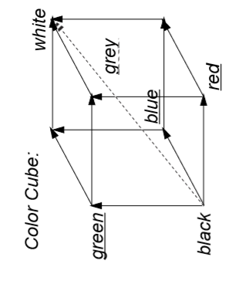
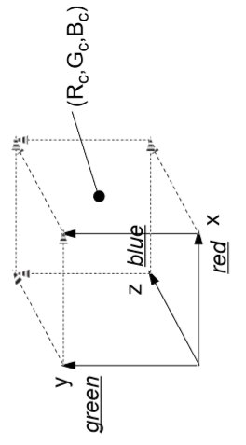
Τριχρωματική Όραση
Η δυνατότητα παραγωγής οποιουδήποτε χρώματος με μίξη τριών φασματικών χρωμάτων, τα οποία ονομάζουμε κύρια χρώματα και τα οποία είναι το κόκκινο (R), το πράσινο (G) και το μπλε (Β).
Ο χώρος αναπαράστασης RGB χρησιμοποιεί το ποσοστό συμμετοχής των τριών αυτών βασικών χρωμάτων για την περιγραφή οποιουδήποτε συνδυασμού.
Λευκό: 100% R, 100% Β, 100% G

Slide 8
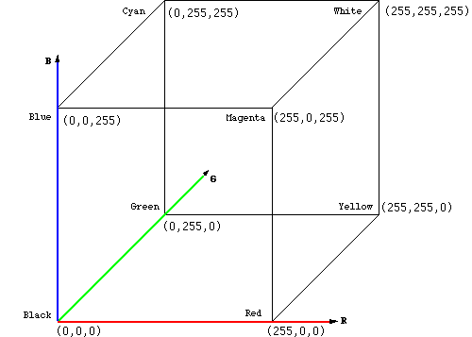

Slide 9
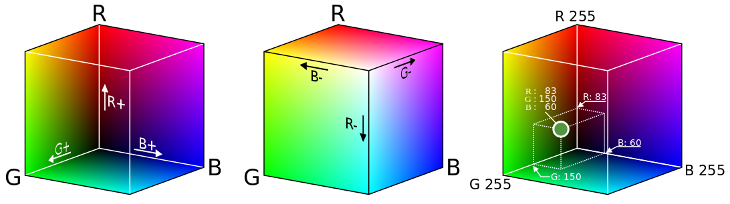

Slide 10
Πλήθος bits / βασικό χρώμα
Πλήθος των bits για αναπαράσταση
  επίπεδα κβαντισμού
8 bits (τυπική επιλογή),
  το εύρος είναι από το 0 έως το 255 (100%)
10 bits
  το εύρος κυμαίνεται από το 0 έως το 1.024 (100%)
Notes:
Μια άλλη παράμετρος που επηρεάζει την ποιότητα της απεικόνισης, βασίζεται στα διαθέσιμα επίπεδα κβαντισμού για την αναπαράσταση των ποσοστών αυτών. Από το πλήθος των bits που χρησιμοποιούνται για την αναπαράσταση, εξαρτώνται τα αντίστοιχα εύρη τιμών. Για αναπαράσταση 8 bits, η οποία αποτελεί και την πιο τυπική επιλογή, το εύρος είναι από το 0 έως το 255, ενώ για 10 bits το εύρος κυμαίνεται από το 0 έως το 1.024

Slide 11
Φωτεινότητα και χρωμοδιαφορές
Ισοδύναμος τρόπος αναπαράστασης:
Y = 0,30R+0,59G+0,11B (φωτεινότητα, εύρος: λευκό - μαύρο)
C_{r} = R-Y = R-(0,30R+0,59G+0,11B)=0,70R-0,59G-0,11B
C_{b} = B-Y = B-(0,30R+0,59G+0,11B)=-0,30R-0,59G+0,89B
C_{g} = G-Y = G-(0,30R+0,59G+0,11B)=-0,30R+0,41G-0,11B

Slide 12
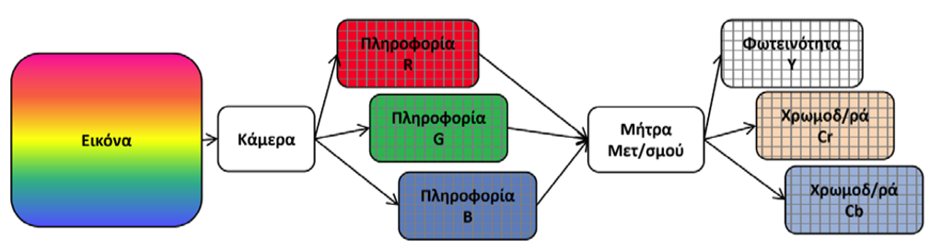
Μετατροπή χρωματικής πληροφορίας από τον χώρο RGB στον χώρο YC_{b}C_{r}

Slide 13
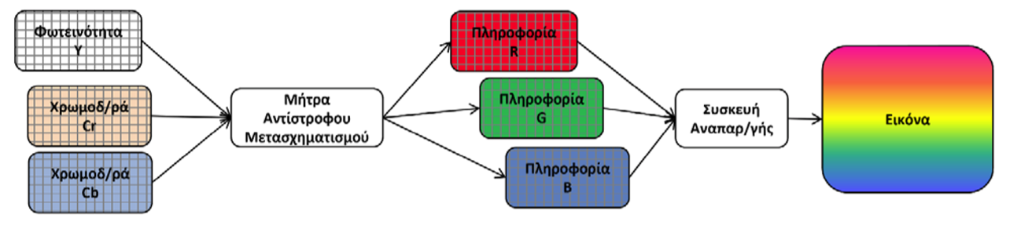
Επαναφορά πληροφορίας από τον χώρο YC_{b}C_{r} στον χώρο RGB

Slide 14


Παράδειγμα

Slide 15
Ρυθμός δεδομένων
Ο ρυθμός δεδομένων του βίντεο εξαρτάται από:
  την ανάλυση κάθε εικόνας π.χ. 1920 επί 1080
  τον αριθμό των bits / χρώμα (RGB) ή (YCbCr)
  τη συχνότητα με την οποία λαμβάνονται οι εικόνες
Παγκοσμίως έχουν επικρατήσει δύο συστήματα:
  625 γραμμές ανά εικόνα, 25 Hz (Ευρώπη)
  525 γραμμές ανά εικόνα, 30 Hz (Αμερική)
Notes:
Ο ρυθμός δεδομένων (άρα και το εύρος ζώνης) του βίντεο εξαρτάται από δύο παραμέτρους: (α) την ανάλυση κάθε εικόνας και (β) τη συχνότητα με την οποία λαμβάνονται οι εικόνες. Η πρώτη παράμετρος σχετίζεται με το πλήθος των γραμμών κάθε εικόνας και των δειγμάτων που λαμβάνονται εντός κάθε γραμμής.

Slide 16
Δημιουργία Ψηφιακού Σήματος
Βήμα 1: λήψη των τιμών των βασικών χρωματικών συνιστωσών κόκκινου, πράσινου και μπλε (Red, Green, Blue).
Βήμα 2: επεξεργασία ώστε να δώσουν το σήμα φωτεινότητας Y και τα σήματα χρωμικότητας, δηλαδή τις χρωμοδιαφορές Cb και Cr.
Y = 0,30R+0,59G+0,11B (φωτεινότητα, εύρος: λευκό μαύρο)
R-Y = R-(0,30R+0,59G+0,11B) = 0,70R-0,59G-0,11B
B-Y = B-(0,30R+0,59G+0,11B) = -0,30R-0,59G+0,89B
Οι τιμές της μεταβλητής Y έχουν εύρος τιμών από 0 έως 1
Η χρωμοδιαφορά R-Y από -0,70 έως +0,70 και της B-Y από -0,89 έως +0,89.
Για να αντιστοιχιστούν τα εύρη των τιμών στην μονάδα, γίνεται κλιμάκωση των τιμών και οι χρωμοδιαφορές κυμαίνονται στο διάστημα -0,5 έως και 0,5.
C_{b}=0,56*(B-Y)
C_{r}=0,71(R-Y)
Notes:
Το πρώτο βήμα στη δημιουργία του ψηφιακού σήματος είναι η λήψη των τιμών των βασικών χρωματικών συνιστωσών κόκκινου, πράσινου και μπλε (Red, Green, Blue) ως τριών διακριτών σημάτων τα οποία συμβολίζουμε με την επόμενη τριάδα συμβόλων (R, G, B). Αρχικά τα σήματα υφίστανται διόρθωση γάμμα. Η διαδικασία αυτή αφορά την αντιστοίχιση της φωτεινότητας στην τάση μέσω μιας εκθετικής σχέσης σύμφωνα με τις προδιαγραφές του CCIR Rec.709. Το συγκεκριμένο πρότυπο ασχολείται με τις παραμέτρους που αφορούν το βίντεο τηλεόρασης υψηλής ευκρίνειας με λόγο διαστάσεων 16:9. Στο σύστημα προβολής (τηλεοπτικό δέκτη) λαμβάνει χώρα η διόρθωση γάμμα ώστε η σχέση τάσης σήματος βίντεο και φωτεινότητας να γίνει ξανά γραμμική. Η διόρθωση γάμμα γίνεται με μια συνάρτηση στην ανεξάρτητη μεταβλητή της οποίας ο εκθέτης είναι ο αντίστροφος του εκθέτη που χρησιμοποιήθηκε στην αντίστροφη διόρθωση γάμμα, δηλαδή (1/0,45=2,2). Στη συνέχεια τα τρία αυτά σήματα υφίστανται επεξεργασία ώστε να δώσουν το σήμα φωτεινότητας Y και τα σήματα χρωμικότητας, δηλαδή τις χρωμοδιαφορές Cb και Cr.
Y = 0,299 R + 0,587 G + 0,114 B Cb = R-Y = 0,701R - 0,587G - 0,114B Cr = B-Y = -0,299T-0,587G+0,886B
Οι τιμές της μεταβλητής Y έχουν εύρος τιμών από 0 έως 1,0, ενώ η χρωμοδιαφορά Cr από -0,701 έως +0,701 και της Cb από -0,886 έως +0,886. Για να αντιστοιχιστούν τα εύρη των τιμών στην μονάδα, γίνεται κλιμάκωση των τιμών και οι χρωμοδιαφορές κυμαίνονται στο διάστημα -0,5 έως και 0,5.
Cb=0,56*(B-Y) Cr=0,71(R-Y)
(
Στο σημείο αυτό θεωρούμε ότι έχουμε την αρχική μορφή του ψηφιακού σήματος, το οποίο περιλαμβάνει τη φωτεινότητα και τις χρωμοδιαφορές.

Slide 17
Φιλτράρισμα και Δειγματοληψία
Το σήμα στη συνέχεια φιλτράρεται με χρήση φίλτρου χαμηλών συχνοτήτων
  το σήμα της φωτεινότητας υφίσταται φιλτράρισμα στα 5,75 MHz
  τα σήματα των χρωμοδιαφορών στα 2,75 MHz
Τα σήματα Y, Cb, Cr μετατρέπονται στη συνέχεια σε σήματα διακριτού χρόνου, με χρήση δειγματοληψίας.
Οι συχνότητες δειγματοληψίας για τα σήματα πρέπει να υπερβαίνουν το διπλάσιο της μέγιστης συνιστώσας συχνότητας (σύμφωνα και με το φιλτράρισμα που έχουν υποστεί) ώστε να ικανοποιούν το θεώρημα του Shannon.
Παρατηρούμε ότι η συχνότητα δειγματοληψίας της φωτεινότητας είναι η διπλάσια από αυτή των χρωμοδιαφορών, με αποτέλεσμα το πλήθος των δειγμάτων που αφορούν τη φωτεινότητα να ισούται με το πλήθος των δειγμάτων που αφορούν τις χρωμοδιαφορές.

Slide 18
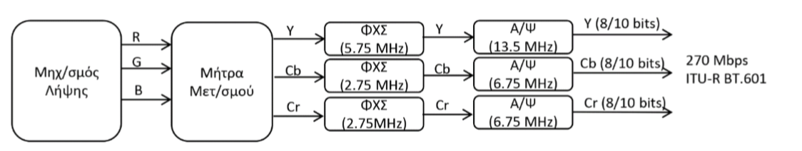
Συχνότητες Δειγματοληψίας
Σήμα | Συχνότητα Δειγματοληψίας (MHz) | Aναλογία
Υ | 13,5 | 2 | 4
Cr | 6,75 | 1 | 2
Cb | 6,75 | 1 | 2

Slide 19
Κβαντισμός
Αντιστοίχιση κάθε δείγματος σε ακολουθία bits
Ο κβαντισμός των σημάτων της φωτεινότητας και των χρωμοδιαφορών πραγματοποιείται με χρήση κατ’ ελάχιστον
  οκτώ bits για τη φωτεινότητα
  τεσσάρων bits για τις χρωμοδιαφορές
  οι συνήθεις τιμές είναι τα 8 ή τα 10 bits και για τα τρία μεγέθη
Ομοιόμορφος κβαντισμός με χρήση 8 και 10 bits
  έχουμε 2⁸ και 2¹⁰ επίπεδα κβαντισμού
  το πλήθος των τιμών είναι αντίστοιχα 256 και 1.024
Notes:
Το επόμενο βήμα στην επεξεργασία του σήματος είναι ο κβαντισμός του, ο οποίος πραγματοποιείται αντιστοιχίζοντας κάθε δείγμα σε ακολουθία bits. Ο κβαντισμός των σημάτων της φωτεινότητας και των χρωμοδιαφορών πραγματοποιείται με χρήση κατ’ ελάχιστον οκτώ bits για τη φωτεινότητα και τεσσάρων bits για τις χρωμοδιαφορές. Οι συνήθεις τιμές είναι τα 8 ή τα 10 bits και για τα τρία μεγέθη. Στην περίπτωση που έχουμε ομοιόμορφο κβαντισμό με χρήση 8 και 10 bits, θα έχουμε 28 και 210 επίπεδα κβαντισμού. Το πλήθος των τιμών είναι αντίστοιχα 256 και 1.024.

Slide 20
Σφάλμα κβαντισμού
Το πλήθος των bits που επιλέγουμε για τον κβαντισμό σχετίζεται με την ποιότητα του κβαντισμού και συγκεκριμένα τον λόγο του σήματος προς τον θόρυβο κβαντισμού (Signal to Quantization Noise Ratio, SQNR).
Το SQNR σχετίζεται με τη στρογγυλοποίηση που πραγματοποιείται και εξαρτάται από το πλήθος των διαθέσιμων επιπέδων.
Στην ουσία αφορά τη διαφορά μεταξύ της πραγματικής τιμής του αναλογικού σήματος και της κοντινότερης κβαντισμένης τιμής.
Η στρογγυλοποίηση αυτή αφορά το σφάλμα κβαντισμού (ή, αλλιώς, τον θόρυβο κβαντισμού).
Notes:
Το πλήθος των bits που επιλέγουμε για τον κβαντισμό σχετίζεται με την ποιότητα του κβαντισμού και συγκεκριμένα τον λόγο του σήματος προς τον θόρυβο κβαντισμού (Signal to Quantization Noise Ratio, SQNR). Το SQNR σχετίζεται με την προσέγγιση (στρογγυλοποίηση) που πραγματοποιείται και εξαρτάται από το πλήθος των διαθέσιμων επιπέδων. Στην ουσία αφορά τη διαφορά μεταξύ της πραγματικής τιμής του αναλογικού σήματος και της κοντινότερης κβαντισμένης τιμής. Η στρογγυλοποίηση αυτή αφορά το σφάλμα κβαντισμού (ή, αλλιώς, τον θόρυβο κβαντισμού).

Slide 21
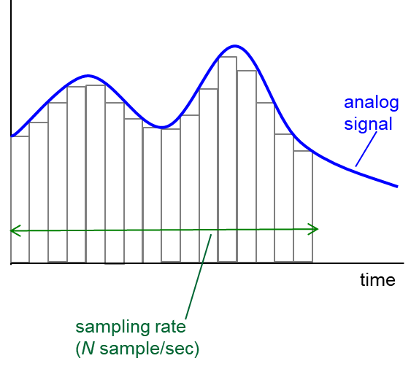

Slide 22
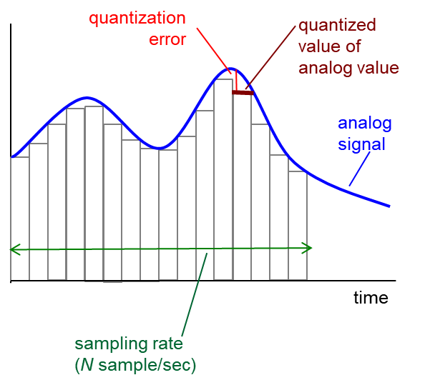

Slide 23
Ρυθμός μετάδοσης με 8 bits/δείγμα
Ο ρυθμός μετάδοσης για δειγματοληψία με ρυθμούς 13,5 MHz και 6,75MHz αντίστοιχα και κβαντισμό
(α) με χρήση 8 bits και για τις τρεις προκύπτουσες συνιστώσες και
(β) 10 bits για τις τρεις συνιστώσες προκύπτει από τις επόμενες σχέσεις.
Στην πρώτη περίπτωση έχουμε κβαντισμό με χρήση 8 bits:
    Y: 13,5 MHz * 8 bits / sample = 108 Mbps
    Cb: 6,75 MHz * 8 bits / sample = 54 Mbps
    Cr: 6,75 MHz * 8 bits / sample = 54 Mbps
ΑΘΡΟΙΣΜΑ = 261 Mbps
Notes:
Ο ρυθμός μετάδοσης για δειγματοληψία με ρυθμούς 13,5 MHz και 6,75MHz αντίστοιχα και κβαντισμό (α) με χρήση 8 bits και για τις τρεις προκύπτουσες συνιστώσες και (β) 10 bits για τις τρεις συνιστώσες προκύπτει από τις επόμενες σχέσεις. Στην πρώτη περίπτωση έχουμε κβαντισμό με χρήση 8 bits:
Y: 13,5 MHz * 8 bits / sample = 108 Mbps
Cb: 6,75 MHz * 8 bits / sample = 54 Mbps
Cr: 6,75 MHz * 8 bits / sample = 54 Mbps
Οι επιμέρους ρυθμοί αθροίζονται στα 216 Mbps.

Slide 24
Ρυθμός μετάδοσης με 10 bits/δείγμα
Στη δεύτερη περίπτωση όπου ο κβαντισμός γίνεται με χρήση 10 bits έχουμε τους επόμενους επιμέρους ρυθμούς:
    Y: 13,5 MHz * 10 bits / sample = 135 Mbps
    Cb: 6,75 MHz * 10 bits / sample = 67,5 Mbps
    Cr: 6,75 MHz * 10 bits / sample = 67,5 Mbps
    ΑΘΡΟΙΣΜΑ = 270 Mbps
Notes:
Στη δεύτερη περίπτωση όπου ο κβαντισμός γίνεται με χρήση 10 bits έχουμε τους επόμενους επιμέρους ρυθμούς:
Y: 13,5 MHz * 10 bits / sample = 135 Mbps
Cb: 6,75 MHz * 10 bits / sample = 67,5 Mbps
Cr: 6,75 MHz * 10 bits / sample = 67,5 Mbps
Οι επιμέρους ρυθμοί αθροίζονται στα 270 Mbps.

Slide 26
Υποδειγματοληψία Χρώματος
Η εναλλαγή δειγμάτων φωτεινότητας και χρωμοδιαφορών στο σήμα βίντεο είναι:
Y, Cb, Y, Cr, Y, Cb, Y, Cr, …
Η αλληλουχία αυτή ονομάζεται 4:2:2 και στην ουσία πρόκειται για μια τεχνική που παραπέμπει στην υποδειγματοληψία του χρώματος, η οποία εκμεταλλεύεται κάποια από τα χαρακτηριστικά του ανθρώπινου συστήματος όρασης.
Λόγω της και δεδομένης της ανάγκης για συμπίεση του σήματος μαυξημένης ευαισθησίας του ανθρώπινου οφθαλμού στη φωτεινότητα, σε σχέση με την ευαισθησία του στα χρώματα πορούμε να λαμβάνουμε λιγότερα δείγματα χρωματικής πληροφορίας σε σχέση με τα δείγματα τα οποία αφορούν τη φωτεινότητα.
υποδειγματοληψία χρώματος
Το 4: 2 : 2 δεν είναι ο μόνος συνδυασμός, είναι δυνατό να υπάρξουν πολλές περιπτώσεις και συνδυασμοί.
Χρειάζεται ένας τρόπος περιγραφής αυτής της υποδειγματοληψίας.
Notes:
Η εναλλαγή δειγμάτων φωτεινότητας και χρωμοδιαφορών στο σήμα βίντεο είναι ως εξής: Y, Cb, Y, Cr, Y, … Η αλληλουχία αυτή ονομάζεται 4:2:2 και στην ουσία πρόκειται για μια τεχνική που παραπέμπει στην υποδειγματοληψία του χρώματος, η οποία εκμεταλλεύεται κάποια από τα χαρακτηριστικά του ανθρώπινου συστήματος όρασης. Συγκεκριμένα, λόγω της αυξημένης ευαισθησίας του ανθρώπινου οφθαλμού στη φωτεινότητα, σε σχέση με την ευαισθησία του στα χρώματα και δεδομένης της ανάγκης για συμπίεση του σήματος (άρα και υποβιβασμού του απαραίτητου εύρους ζώνης για τη μετάδοσή του) μπορούμε να λαμβάνουμε λιγότερα δείγματα χρωματικής πληροφορίας σε σχέση με τα δείγματα τα οποία αφορούν τη φωτεινότητα. Αυτό, ούτως ή άλλως, το είδαμε και στην προηγούμενη ενότητα όπου χρησιμοποιήσαμε διαφορετικούς ρυθμούς δειγματοληψίας για τη φωτεινότητα και τη χρωμικότητα. Αυτός ο μηχανισμός ονομάζεται υποδειγματοληψία χρώματος. Στη συγκεκριμένη περίπτωση, κατά τη δημιουργία του σήματος έχουμε εναλλαγή δειγμάτων φωτεινότητας και χρωμοδιαφορών με βάση το πρότυπο που παρουσιάστηκε παραπάνω (δηλαδή Y, Cb, Y, Cr, Y, …). Ωστόσο, αυτή δεν είναι η μόνη περίπτωση όπου μπορούμε να έχουμε διαφοροποίηση στον ρυθμό λήψης δειγμάτων του σήματος φωτεινότητας και χρωμοδιαφορών. Είναι δυνατό να υπάρξουν πολλές περιπτώσεις και συνδυασμοί. Χρειάζεται για αυτόν τον λόγο ένας τρόπος περιγραφής αυτής της υποδειγματοληψίας.

Slide 27
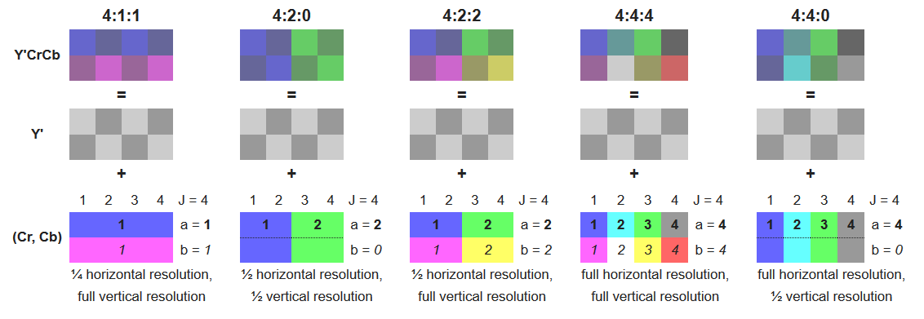
Περιγραφή Υποδειγματοληψίας Χρώματος
J: a: b
J: horizontal sampling reference (width of the conceptual region). Usually, 4.
a: number of chrominance samples (Cr, Cb) in the first row of J pixels.
b: number of changes of chrominance samples (Cr, Cb) between first and second row of J pixels.
https://en.wikipedia.org/wiki/Chroma_subsampling
Notes:
Για την περιγραφή, αρκεί να δώσουμε (αναλογικά) τους ρυθμούς με τους οποίους πραγματοποιείται η δειγματοληψία της φωτεινότητας και του χρώματος. Συνήθως χρησιμοποιείται ο εξής συμβολισμός:
J:a:b
Η περιγραφή αυτή αποτελείται από τρεις ακεραίους, π.χ. 4:2:0, οι οποίοι ερμηνεύονται ως εξής: Ο πρώτος ακέραιος μας δίνει το πόσα δείγματα (φωτεινότητας) παίρνουμε οριζόντια σαν αναφορά, συνήθως 4. Ο δεύτερος ακέραιος a μας δείχνει πόσα δείγματα χρωμικότητας έχουμε στα πρώτα J (οριζόντια) δείγματα, ενώ ο τρίτος ακέραιος, b, μας δείχνει πόσα δείγματα χρωμικότητας έχουμε στα επόμενα J (οριζόντια, της
επόμενης γραμμής) δείγματα. Η υποδειγματοληψία χρώματος πραγματοποιείται ξεκινώντας από τη μορφή 4:4:4 (η οποία έχει ισόποσα δείγματα φωτεινότητας και κάθε συνιστώσας της χρωμικότητας).

Slide 28
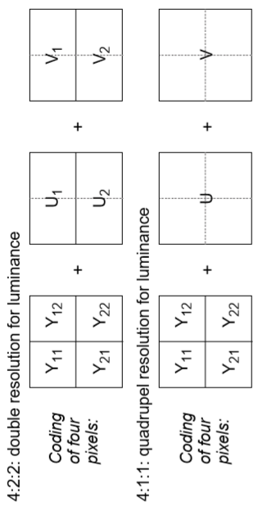

Slide 29
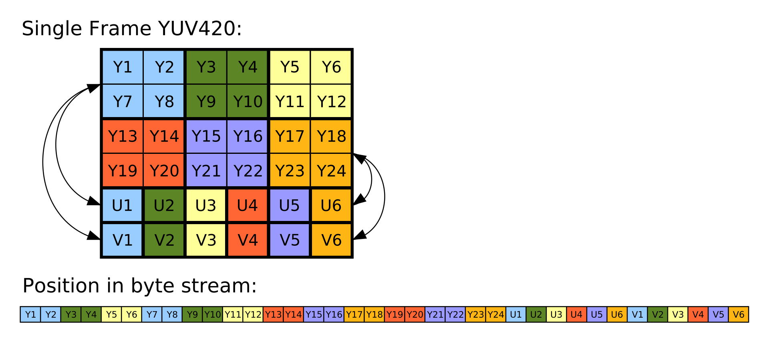

Slide 30
Ρυθμός μετάδοσης 4:2:0
Η υποδειγματοληψία του χρώματος χαμηλώνει τις απαιτήσεις αναφορικά με τον ρυθμό μετάδοσης.
Έστω υποδειγματοληψία χρώματος της μορφής 4:2:0 και κβάντιση με 8 bits για τις τρεις συνιστώσες (φωτεινότητα και χρωμοδιαφορές).
  Y: 13,5 MHz * 8 bits / sample = 108Mbps
  Cb: (1/4)*6,75 MHz * 8 bits / sample = 13,5Mbps
  Cr: (1/4)*6,75 MHz * 8 bits / sample = 13,5Mbps
  ΑΘΡΟΙΣΜΑ: 135 Mbps

Slide 31
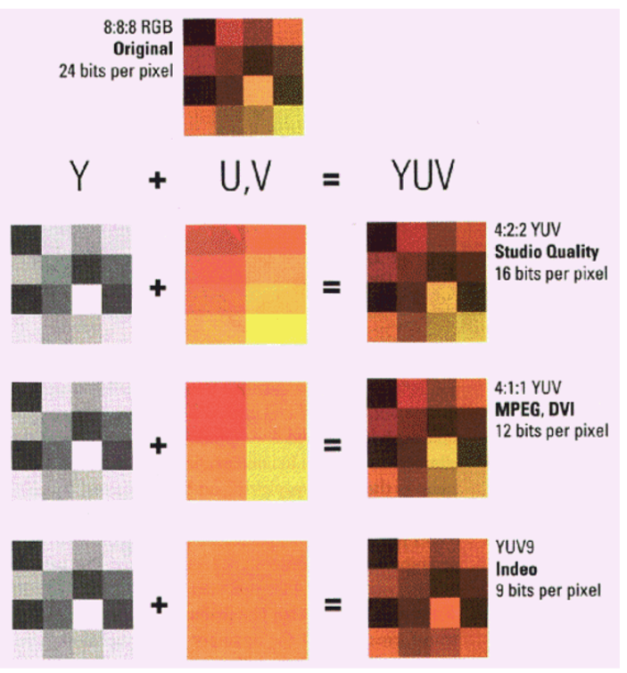

Slide 32
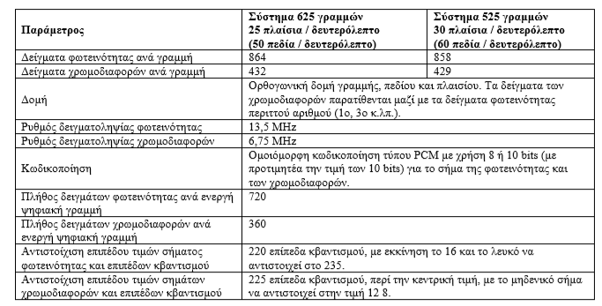
Χαρακτηριστικά δειγματοληψίας και κβαντισμού τηλεοπτικού σήματος κατά το πρότυπο ITU-BT R.601

Slide 33
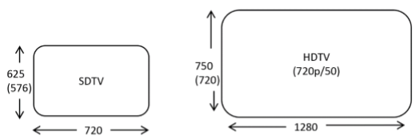
Ανάλυση

Slide 34
Δημιουργίας σήματος υψηλής ευκρίνειας
Πρότυπα: ITU-R BT.709, ITU-R BT.1120
  ανάλυση της οθόνης
  τον ρυθμό των πλαισίων
  την υποδειγματοληψία του χρώματος
  τα επίπεδα κβαντισμού και την αναπαράσταση των χρωμάτων
Η ITU αναφέρει
  1.125 γραμμές με συχνότητες 50 Hz και 60 Hz εκ των οποίων οι 1.080 είναι ενεργές γραμμές
  1.920 pixels ανά κάθε γραμμή

Slide 35
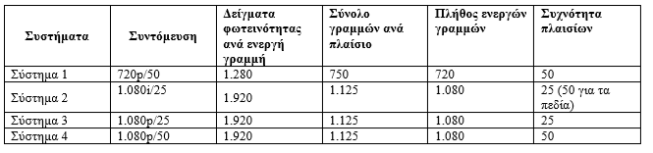
Συστήματα κατά EBU – TECH 3299
Πρότυπο EBU – TECH 3299: High Definition (HD), Image Formats for Television Production
συχνότητα δειγματοληψίας
  φωτεινότητα: 74,25 MHz ή 72 MHz (ITU-R BT.709)
  Χρώματα: 0,5 * 74,25 MHz = 37.125 MHz ή 36 MHz (ITU-R BT.709)
  4: 2: 2

Slide 36
Ρυθμοί βίντεο HD
Y: 74,25 * 10 Mbit/s = 742,5 Mbit/s
Cb: 0,5 * 74,25 * 10 Mbit/s = 371,25 Mbit/s
Cr: 0,5 * 74,25 * 10 Mbit/s = 371,25 Mbit/s
1.485 Gbit/s
Y: 72 * 10 Mbit/s = 720 Mbit/s
Cb: 0,5 * 72 x 10 Mbit/s = 360 Mbit/s
Cr: 0,5 * 72 x 10 Mbit/s = 360 Mbit/s
1,44 Gbit/s

Slide 37
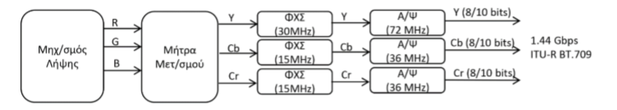
Δημιουργία σήματος HD

Slide 38
Δομή σήματος βίντεο HD
(μη συμπιεσμένο)
Βασικά χαρακτηριστικά:
κατ’ ελάχιστον υποστήριξη 720 γραμμών
αναλογία 16:9
ανάλυση 1.280 x 720 στα 50 Hz και τα 60 Hz με προοδευτική σάρωση 720p
ανάλυση 1.980 x 1080 στα 50 Hz και τα 60 Hz για διαπλεγμένη σάρωση 1080i
υποστήριξη ψηφιακών διεπαφών DVI (DigitalVisualInterface ) και HDMI
κρυπτογράφηση τύπου HDCP στις ψηφιακές διεπαφές

Slide 39
Μετάδοση σήματος HD
Η μετάδοση του σήματος υψηλής ευκρίνειας γίνεται με χρήση του πρωτοκόλλου HD-SDI (High Definition Serial Digital Interface)
Η διεπαφή DVI (Digital Visual Interface) χρησιμοποιείται για τις διασυνδέσεις των υπολογιστών (τείνει να αντικαταστήσει τη γνωστή διεπαφή VGA). Υποστηρίζει ρυθμούς μέχρι και 1.65 Gbps.
Το HDMI (High Definition Multimedia Interface) υποστηρίζει ρυθμούς μέχρι και 5 Gbps και μεταφέρει τόσο εικόνα όσο και ήχο.
Το πρότυπο HDCP (High Bandwidth Digital Content Protection) προστατεύει το ψηφιακό υλικό που μεταφέρεται από τις διεπαφές DVI και HDMI από μη επιτρεπόμενη εγγραφή.

Slide 40
Τεχνικές συμπίεσης βίντεο
Παντελής Μπαλαούρας
Τμήμα Πληροφορικής & Τηλεπικοινωνιών

Slide 41
Πηγές
[1] Παπαδάκης, Α. 2015. Συμπίεση Βίντεο. Ψηφιακή τηλεόραση. Σύνδεσμος Ελληνικών Ακαδημαϊκών Βιβλιοθηκών. κεφ 3. Διαθέσιμο στο: http://hdl.handle.net/11419/5008

Slide 42
Εισαγωγή

Slide 43
Γιατί απαιτείται η συμπίεση
Τυπική ευκρίνεια (Standard Definition –SD)
270 Mbps
δεν υποστηρίζεται από τις τρέχουσες τεχνολογίες μετάδοσης
Στόχoς
2 – 7 Mbps
38:1 ποσοστό συμπίεσης
Yψηλή ευκρίνεια (Full High Definition – FHD)
άνω του 1 Gbps
Στόχος
15 -20 Mbps
137:1 ποσοστό συμπίεσης
Notes:
Αφού πραγματοποιηθεί η λήψη του περιεχομένου, όπως είδαμε στο προηγούμενο κεφάλαιο, ο ρυθμός που απαιτεί το βίντεο είναι πολύ υψηλός για να υποστηριχθεί από τις τρέχουσες τεχνολογίες μετάδοσης στον τελικό χρήστη. Στην περίπτωση της τυπικής ευκρίνειας (Standard Definition, SD) ο ρυθμός αντιστοιχεί στα 270 Mbps, στη δε περίπτωση της υψηλής ευκρίνειας ο ρυθμός αντιστοιχεί σε άνω του 1 Gbps ανά περίπτωση. Και στις δύο περιπτώσεις, οι τιμές είναι πολύ υψηλές για μετάδοση και πρέπει να υποβιβαστούν στην τάξη των 2-7 Mbps λαμβάνοντας υπόψη τις τρέχουσες τεχνολογίες μετάδοσης. Απαιτείται, δηλαδή, ένα σημαντικό ποσοστό συμπίεσης από 38:1 στην απλούστερη περίπτωση, έως και 137:1 στην πιο σύνθετη. Στην περίπτωση της μετάδοσης σήματος υψηλής ευκρίνειας το συμπιεσμένο σήμα είναι της τάξης των 15 με 20 Mbps. Στο παρόν κεφάλαιο θα εξετάσουμε την περίπτωση του βίντεο τυπικής ευκρίνειας.

Slide 44
Eίδη συμπίεσης
Μη απωλεστική
  Απομάκρυνση πλεονάζουσας πληροφορίας
Απωλεστική
  Απώλεια πληροφορίας

Slide 45
Πλεονάζουσα πληροφορία
Πλεονάζουσα πληροφορία είναι αυτή που
Εμφανίζεται πολλές φορές στη ροή
  είναι δυνατή η απομάκρυνσή της σε κάποιες από αυτές τις εμφανίσεις
Αφορά δεδομένα τα οποία δεν περιέχουν χρήσιμη πληροφορία
  δεδομένα που χρησιμοποιούνται για να γεμίσουν κενές θέσεις στη ροή και να αποκτήσει αυτή συγκεκριμένη μορφή
Δεδομένα τα οποία μπορούν να ανασκευαστούν στον δέκτη με τη βοήθεια μαθηματικών υπολογισμών
Notes:
Πλεονάζουσα πληροφορία είναι αυτή η οποία ενδέχεται να:
• Εμφανίζεται πολλές φορές στη ροή, οπότε είναι δυνατή η απομάκρυνσή της σε κάποιες από αυτές τις εμφανίσεις.
• Αφορά δεδομένα τα οποία δεν περιέχουν χρήσιμη πληροφορία (όπως, π.χ., δεδομένα που χρησιμοποιούνται για να γεμίσουν κενές θέσεις στη ροή και να αποκτήσει αυτή συγκεκριμένη μορφή).
• Δεδομένα τα οποία μπορούν να ανασκευαστούν στον δέκτη με τη βοήθεια μαθηματικών υπολογισμών.

Slide 46
Τεχνικές περιορισμού της πλεονάζουσας πληροφορίας
ΑΑΑΑΑΑΑΑ 8 φορές το Α
Οι πλέον χρησιμοποιούμενες λέξεις έχουν περιορισμένο μήκος π.χ. τα άρθρα
Notes:
Όπως θα εξετάσουμε και παρακάτω, πολλές από τις τεχνικές περιορισμού της πλεονάζουσας πληροφορίας χρησιμοποιούνται και στις καθημερινές μας λειτουργίες, όπως, για παράδειγμα, είναι οι έξυπνοι τρόποι περιγραφής μιας σειράς από ίδια δεδομένα (π.χ., αντί να γράψουμε σειριακά το σύμβολο Α 10 φορές δηλαδή «Α, Α, ..., Α» μπορούμε να πούμε 10 φορές το σύμβολο «Α»). Παράλληλα παρατηρούμε ότι οι πλέον συχνά χρησιμοποιούμενες λέξεις έχουν περιορισμένο μήκος (π.χ., τα άρθρα), σε αντιδιαστολή με τις λιγότερο συχνά χρησιμοποιούμενες λέξεις οι οποίες έχουν τυπικά μεγαλύτερο μήκος.
Από την άλλη, δεν είναι πάντα εφικτό να πετυχαίνουμε την επιθυμητή συμπίεση, μόνο με μη απωλεστικό τρόπο. Στις περιπτώσεις αυτές, οι οποίες είναι και οι περισσότερες, απαιτούνται και απωλεστικοί μηχανισμοί συμπίεσης. Βέβαια, τότε ο στόχος είναι η πληροφορία που θα χαθεί (και δεν θα είναι, δηλαδή, δυνατό να αναπαραχθεί στον δέκτη) να έχει μικρή επίπτωση στην ποιότητα του περιεχομένου και στη γενικότερη αντίληψη του χρήστη. Υπάρχει όμως τέτοιου είδους πληροφορία; Η απάντηση είναι ότι υπάρχει, σε μικρότερο ή μεγαλύτερο βαθμό (όπως, π.χ., υψηλές συχνότητες στην οπτική πληροφορία χρωμάτων που αντιστοιχούν στις συνεχόμενες αλλαγές στις τιμές των χρωμάτων μεταξύ γειτονικών εικονοστοιχείων). Επιπλέον, σε αρκετές περιπτώσεις είμαστε σε θέση, βασιζόμενοι στη γνώση της φυσιολογίας της όρασης (και ακοής, όπως θα δούμε στο επόμενο κεφάλαιο), να δώσουμε την κατάλληλη προτεραιότητα στα διάφορα είδη πληροφορίας. Για παράδειγμα, ήδη έχουμε συζητήσει ότι ο ανθρώπινος οφθαλμός είναι πολύ πιο ευαίσθητος στις αλλαγές στις τιμές της φωτεινότητας σε σχέση με τις αλλαγές στις τιμές των χρωμάτων. Αυτό λόγω των εγγενών χαρακτηριστικών του ανθρώπινου οφθαλμού.

Slide 47
Είναι πάντα εφικτό να πετυχαίνουμε την επιθυμητή συμπίεση, μόνο με μη απωλεστικό τρόπο;
Eίναι δυνατόν η πληροφορία που θα χαθεί να έχει μικρή επίπτωση στην ποιότητα του περιεχομένου και στη γενικότερη αντίληψη του χρήστη;
Υπάρχει όμως τέτοιου είδους πληροφορία;
Ναι !
Notes:
Από την άλλη, δεν είναι πάντα εφικτό να πετυχαίνουμε την επιθυμητή συμπίεση, μόνο με μη απωλεστικό τρόπο. Στις περιπτώσεις αυτές, οι οποίες είναι και οι περισσότερες, απαιτούνται και απωλεστικοί μηχανισμοί συμπίεσης. Βέβαια, τότε ο στόχος είναι η πληροφορία που θα χαθεί (και δεν θα είναι, δηλαδή, δυνατό να αναπαραχθεί στον δέκτη) να έχει μικρή επίπτωση στην ποιότητα του περιεχομένου και στη γενικότερη αντίληψη του χρήστη. Υπάρχει όμως τέτοιου είδους πληροφορία;

Slide 48
κατάλληλη προτεραιότητα στα διάφορα είδη πληροφορίας, βασιζόμενοι στη γνώση της φυσιολογίας της όρασης και ακοής, π.χ.
  ο ανθρώπινος οφθαλμός είναι πολύ πιο ευαίσθητος στις αλλαγές στις τιμές της φωτεινότητας σε σχέση με τις αλλαγές στις τιμές των χρωμάτων.
υψηλές συχνότητες στην οπτική πληροφορία χρωμάτων που αντιστοιχούν στις συνεχόμενες αλλαγές στις τιμές των χρωμάτων μεταξύ γειτονικών εικονοστοιχείων
Notes:
Η απάντηση είναι ότι υπάρχει, σε μικρότερο ή μεγαλύτερο βαθμό (όπως, π.χ., υψηλές συχνότητες στην οπτική πληροφορία χρωμάτων που αντιστοιχούν στις συνεχόμενες αλλαγές στις τιμές των χρωμάτων μεταξύ γειτονικών εικονοστοιχείων). Επιπλέον, σε αρκετές περιπτώσεις είμαστε σε θέση, βασιζόμενοι στη γνώση της φυσιολογίας της όρασης (και ακοής, όπως θα δούμε στο επόμενο κεφάλαιο), να δώσουμε την κατάλληλη προτεραιότητα στα διάφορα είδη πληροφορίας. Για παράδειγμα, ήδη έχουμε συζητήσει ότι ο ανθρώπινος οφθαλμός είναι πολύ πιο ευαίσθητος στις αλλαγές στις τιμές της φωτεινότητας σε σχέση με τις αλλαγές στις τιμές των χρωμάτων. Αυτό λόγω των εγγενών χαρακτηριστικών του ανθρώπινου οφθαλμού.

Slide 49
Μηχανισμοί συμπίεσης βίντεο

Slide 50
Είδη πλεονασμού
Η πλειονότητα των προτύπων κωδικοποίησης και συμπίεσης ψηφιακού βίντεο στηρίζονται στην αξιοποίηση διαφόρων ειδών πλεονασμού στοχεύοντας στη μείωσή του, άρα και στη μείωση του όγκου των δεδομένων.
Τα είδη πλεονασμού είναι τα επόμενα:
Χωρικός πλεονασμός, ο οποίος οφείλεται στις ομοιότητες μεταξύ των εικονοστοιχείων που δομούν ένα πλαίσιο.
Χρονικός πλεονασμός, ο οποίος οφείλεται στις ομοιότητες μεταξύ διαδοχικών εικόνων ενός βίντεο.
Στατιστικός πλεονασμός, ο οποίος οφείλεται στις στατιστικές ιδιότητες της εμφάνισης των διαφόρων συμβόλων προς κωδικοποίηση.
Ψυχοοπτικός πλεονασμός, ο οποίος οφείλεται στις ιδιότητες του ανθρώπινου συστήματος όρασης και στα χαρακτηριστικά της απόκρισης του συστήματος όρασης στα διάφορα ερεθίσματα.
Notes:
Η πλειονότητα των προτύπων κωδικοποίησης και συμπίεσης ψηφιακού βίντεο στηρίζονται στην αξιοποίηση διαφόρων ειδών πλεονασμού στοχεύοντας στη μείωσή του, άρα και στη μείωση του όγκου των δεδομένων. Τα είδη πλεονασμού είναι τα επόμενα:
• Χωρικός πλεονασμός, ο οποίος οφείλεται στις ομοιότητες μεταξύ των εικονοστοιχείων που δομούν ένα πλαίσιο. • Χρονικός πλεονασμός, ο οποίος οφείλεται στις ομοιότητες μεταξύ διαδοχικών εικόνων ενός βίντεο. • Στατιστικός πλεονασμός, ο οποίος οφείλεται στις στατιστικές ιδιότητες της εμφάνισης των διαφόρων συμβόλων προς κωδικοποίηση. • Ψυχοοπτικός πλεονασμός, ο οποίος οφείλεται στις ιδιότητες του ανθρώπινου συστήματος όρασης και στα χαρακτηριστικά της απόκρισης του συστήματος όρασης στα διάφορα ερεθίσματα.

Slide 51
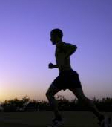
Χωρική & Χρονική κωδικοποίηση
video: ακολουθία εικόνων που εμφανίζονται με σταθερό ρυθμό
  π.χ. 24 εικόνες/sec
Κωδικοποίηση/συμπίεση: χρησιμοποίησε πλεονασμό εντός και μεταξύ των εικόνων για να μειωθεί ο # bits που χρησιμοποιούνται για κωδικοποίηση της εικόνας
  χωρικό (εντός της εικόνας)
  χρονικό (από μια εικόνα στην άλλη)
παράδειγμα χωρικής κωδικοποίησης: αντί να στείλει N τιμές ίδιου χρώματος (όλα μωβ), στέλνει μόνο 2 τιμές: τιμή χρώματος (μωβ) και αριθμό επαναλαμβανόμενων τιμών (N)
……………………...…
……………………...…
πλαίσιο i
παράδειγμα χρονικής κωδικοποίησης: αντί να στείλει ολόκληρο το πλαίσιο στο i+1, στέλνει μόνο τις διαφορές από το πλαίσιο i
πλαίσιο i+1
7-51

Slide 52
Το προς συμπίεση σήμα
Στην περίπτωση της ψηφιακής τηλεόρασης το προς συμπίεση σήμα είναι αυτό που παράγεται από τον εικονολήπτη (κάμερα).
Οι συνιστώσες των βασικών χρωμάτων, τα οποία είναι το κόκκινο, το πράσινο και το μπλε (R, G, B) συνδυάζονται ώστε να δώσουν το σήμα της φωτεινότητας Y και των χρωμοδιαφορών μπλε και κόκκινου (Cb και Cr).
Η ανάλυση του χρώματος είναι μισή σε σχέση με την ανάλυση της φωτεινότητας, στην περίπτωση σήματος 4:2:2.
Στην περίπτωση που έχουμε κβαντισμό 10 bits, ο ρυθμός μπορεί να φτάνει και τα 270 Mbps σύμφωνα και με το πρότυπο του ITU-BT.R60
Notes:
Στην περίπτωση της ψηφιακής τηλεόρασης το προς συμπίεση σήμα είναι αυτό που παράγεται από τον εικονολήπτη (κάμερα). Υπενθυμίζεται ότι οι συνιστώσες των βασικών χρωμάτων, τα οποία είναι το κόκκινο, το πράσινο και το μπλε (R, G, B) συνδυάζονται ώστε να δώσουν το σήμα της φωτεινότητας Y και των χρωμοδιαφορών μπλε και κόκκινου (Cb και Cr). Η ανάλυση του χρώματος είναι μισή σε σχέση με την ανάλυση της φωτεινότητας, στην περίπτωση σήματος 4:2:2. Στην περίπτωση που έχουμε κβαντισμό 10 bits, ο ρυθμός μπορεί να φτάνει και τα 270 Mbps σύμφωνα και με το πρότυπο του ITU-BT.R60

Slide 53
Βασικά βήματα στη συμπίεση βίντεο
Προετοιμασία σήματος βίντεο
1. Μείωση ακρίβειας κωδικοποίησης
2. Παράλειψη τμημάτων βίντεο με μη χρήσιμη πληροφορία
3. Μείωση ανάλυσης περιγραφής χρωμάτων
4. Μείωση χρονικού πλεονασμού
5. Μείωση χωρικού πλεονασμού
6. Εκμετάλλευση στατιστικού πλεονασμού

Slide 54
Ο μηχανισμός συμπίεσης του βίντεο
Μείωση της ακρίβειας των τιμών της φωτεινότητας και των χρωμοδιαφορών, δηλαδή μείωση του πλήθους των επιπέδων κβαντισμού και συνακόλουθη μείωση των bits που χρησιμοποιούνται για την αναπαράσταση των τιμών από 10 σε 8.
Παράλειψη των τμημάτων του βίντεο τα οποία δεν περιέχουν χρήσιμη πληροφορία, όπου με την έννοια χρήσιμη πληροφορία εννοούμε το τμήμα που δεν αντιστοιχεί σε οπτικό σήμα αλλά στους οριζόντιους και κατακόρυφους παλμούς αμαύρωσης.
Περαιτέρω μείωση της ανάλυσης της περιγραφής των χρωμάτων, πέρα από το πρότυπο 4:2:2 το οποίο χρησιμοποιείται κατά τη δημιουργία του σήματος. Είναι δηλαδή δυνατή η χρήση διαφορετικών προτύπων στις γραμμές του σήματος, ώστε να εκμεταλλευτούμε τη σχετικά περιορισμένη ευαισθησία του ανθρώπινου οφθαλμού στην πληροφορία που αφορά τα χρώματα.
Αξιοποίηση της ομοιότητας η οποία τυπικά εμφανίζεται μεταξύ χρονικά διαδοχικών πλαισίων. Η ιδέα είναι να γίνει χρήση της περιγραφής ενός υπάρχοντος πλαισίου για την υποβοήθηση της περιγραφής ενός από τα επόμενα πλαίσια. Χρησιμοποιούνται, δηλαδή, εικόνες αναφοράς και αξιοποιείται η κωδικοποίηση μόνο των διαφορών μεταξύ των διαδοχικών εικόνων. Η ομοιότητα αυτή είναι πιο έντονη στα χρονικά διαστήματα που δεν έχουμε έντονη κίνηση στο βίντεο.
Αξιοποίηση της ομοιότητας που ενδέχεται να υπάρχει μεταξύ των περιοχών που συνθέτουν ένα πλαίσιο. Η ομοιότητα αυτή είναι αρκετά τυπική σε πολλές περιπτώσεις όπου έχουμε σχεδόν ομοιόμορφες περιοχές, όπως, για παράδειγμα, τον ουρανό ή άλλες επιφάνειες.
Αξιοποίηση του γεγονότος ότι ορισμένα από τα σύμβολα εμφανίζονται πιο συχνά από άλλα. Ότι το περιεχόμενο, δηλαδή, μπορεί να έχει σταθερές στατιστικές ιδιότητες αναφορικά με τη συχνότητα εμφάνισης των συμβόλων. Τέτοιου είδους ιδιότητες είναι χρήσιμες αναφορικά με την κωδικοποίηση των συμβόλων.
Notes:
Ο μηχανισμός συμπίεσης του βίντεο αποτελείται από τα επόμενα βήματα:
• Μείωση της ακρίβειας των τιμών της φωτεινότητας και των χρωμοδιαφορών, δηλαδή μείωση του πλήθους των επιπέδων κβαντισμού και συνακόλουθη μείωση των bits που χρησιμοποιούνται για την αναπαράσταση των τιμών από 10 σε 8.
• Παράλειψη των τμημάτων του βίντεο τα οποία δεν περιέχουν χρήσιμη πληροφορία, όπου με την έννοια χρήσιμη πληροφορία εννοούμε το τμήμα που δεν αντιστοιχεί σε οπτικό σήμα αλλά στους οριζόντιους και κατακόρυφους παλμούς αμαύρωσης.
• Περαιτέρω μείωση της ανάλυσης της περιγραφής των χρωμάτων, πέρα από το πρότυπο 4:2:2 το οποίο χρησιμοποιείται κατά τη δημιουργία του σήματος. Είναι δηλαδή δυνατή η χρήση διαφορετικών προτύπων στις γραμμές του σήματος, ώστε να εκμεταλλευτούμε τη σχετικά περιορισμένη ευαισθησία του ανθρώπινου οφθαλμού στην πληροφορία που αφορά τα χρώματα.
• Αξιοποίηση της ομοιότητας η οποία τυπικά εμφανίζεται μεταξύ χρονικά διαδοχικών πλαισίων. Η ιδέα είναι να γίνει χρήση της περιγραφής ενός υπάρχοντος πλαισίου για την υποβοήθηση της περιγραφής ενός από τα επόμενα πλαίσια. Χρησιμοποιούνται, δηλαδή, εικόνες αναφοράς και αξιοποιείται η κωδικοποίηση μόνο των διαφορών μεταξύ των διαδοχικών εικόνων. Η ομοιότητα αυτή είναι πιο έντονη στα χρονικά διαστήματα που δεν έχουμε έντονη κίνηση στο βίντεο.
• Αξιοποίηση της ομοιότητας που ενδέχεται να υπάρχει μεταξύ των περιοχών που συνθέτουν ένα πλαίσιο. Η ομοιότητα αυτή είναι αρκετά τυπική σε πολλές περιπτώσεις όπου έχουμε σχεδόν ομοιόμορφες περιοχές, όπως, για παράδειγμα, τον ουρανό ή άλλες επιφάνειες.
• Αξιοποίηση του γεγονότος ότι ορισμένα από τα σύμβολα εμφανίζονται πιο συχνά από άλλα. Ότι το περιεχόμενο, δηλαδή, μπορεί να έχει σταθερές στατιστικές ιδιότητες αναφορικά με τη συχνότητα εμφάνισης των συμβόλων. Τέτοιου είδους ιδιότητες είναι χρήσιμες αναφορικά με την κωδικοποίηση των συμβόλων.

Slide 55
Προετοιμασία σήματος βίντεο
1. Μείωση ακρίβειας κωδικοποίησης
2. Παράλειψη τμημάτων βίντεο με μη χρήσιμη πληροφορία
3. Μείωση ανάλυσης περιγραφής χρωμάτων
4. Μείωση χρονικού πλεονασμού
5. Μείωση χωρικού πλεονασμού
6. Εκμετάλλευση στατιστικού πλεονασμού

Slide 56
Προετοιμασία σήματος βίντεο
1. Μείωση ακρίβειας βίντεο
Μείωση της ακρίβειας των τιμών της φωτεινότητας και των χρωμοδιαφορών, δηλαδή μείωση του πλήθους των επιπέδων κβαντισμού και συνακόλουθη μείωση των bits που χρησιμοποιούνται για την αναπαράσταση των τιμών από 10 σε 8.
Οι συνιστώσες Y, Cb, Cr μπορούν να έχουν ακρίβεια 10 bits όταν χρησιμοποιούνται εντός του στούντιο αλλά η συγκεκριμένη ακρίβεια δεν είναι απαραίτητη κατά τη μετάδοση του σήματος.
Όσον αφορά τον ρυθμό μετάδοσης η μείωση ανέρχεται στο 20%, παραμένει το 80% του αρχικού περιεχομένου (λόγω του υποβιβασμού της ακρίβειας κβαντισμού από τα 10 στα 8 bits).
Notes:
ΣΧΗΜΑ
Οι συνιστώσες Y, Cb, Cr μπορούν να έχουν ακρίβεια 10 bits όταν χρησιμοποιούνται εντός του στούντιο (ή εν γένει κατά τη λήψη του σήματος) αλλά η συγκεκριμένη ακρίβεια δεν είναι απαραίτητη κατά τη μετάδοση του σήματος.
Το πλήθος των bits που επιλέγουμε για τον κβαντισμό σχετίζεται με την ποιότητα του κβαντισμού και συγκεκριμένα τον λόγο του σήματος προς τον θόρυβο κβαντισμού (Signal to Quantization Noise Ratio, SQNR). To SQNR σχετίζεται με τη προσέγγιση (στρογγυλοποίηση) που πραγματοποιείται και εξαρτάται από το πλήθος των διαθέσιμων επιπέδων. Στην ουσία, αφορά τη διαφορά μεταξύ της πραγματικής τιμής του αναλογικού σήματος και της κοντινότερης κβαντισμένης τιμής. Η στρογγυλοποίηση αυτή αφορά το σφάλμα κβαντισμού (ή, αλλιώς, τον θόρυβο κβαντισμού).
Ο θόρυβος κβαντισμού αυξάνεται κατά περίπου 12 dB, με τη μείωση της ακρίβειας από 10 σε 8 bits. Όσον αφορά τον ρυθμό μετάδοσης η μείωση ανέρχεται στο 20%, αφού, σύμφωνα με την παρακάτω σχέση, παραμένει το 80% του αρχικού περιεχομένου (λόγω του υποβιβασμού της ακρίβειας κβαντισμού από τα 10 στα 8 bits).

Slide 57
Προετοιμασία σήματος βίντεο
2. Παράλειψη μη χρήσιμης πληροφορία
Το σήμα βίντεο το οποίο παράγεται έχει κάποια χρονικά διαστήματα, στα οποία δεν αντιστοιχεί χρήσιμο οπτικό σήμα
  για λόγους συμβατότητας με τα αναλογικά συστήματα τηλεόρασης (τα οποία βασίζονται στον καθοδικό σωλήνα, είτε όσον αφορά τη λήψη του σήματος είτε την αναπαραγωγή του),
Αυτά είναι τα διαστήματα που αντιστοιχούν στον οριζόντιο και τον κατακόρυφο παλμό επιστροφής (ή αμαύρωσης). Τα διαστήματα αυτά δεν φέρουν χρήσιμη πληροφορία.
  ενώ στην αναλογική τηλεόραση κατά τη διάρκεια του κατακόρυφου παλμού αμαύρωσης μεταδίδεται το Teletext, στην περίπτωση της ψηφιακής τηλεόρασης, οι συγκεκριμένες πληροφορίες μεταδίδονται με διαφορετικό τρόπο, ως διακριτή ψηφιακή ροή.
  παρά τη δυνατότητα να μεταδίδονται άλλου είδους πληροφορίες, όπως, για παράδειγμα, ο ήχος, στην περίπτωση της ψηφιακής τηλεόρασης δεν γίνεται εκμετάλλευση αυτών των διαστημάτων (αφού και ο ήχος μεταδίδεται ξεχωριστά ως διακριτή ροή).
Notes:
Όπως είδαμε στο προηγούμενο κεφάλαιο, κυρίως για λόγους συμβατότητας με τα αναλογικά συστήματα τηλεόρασης (τα οποία βασίζονται στον καθοδικό σωλήνα, είτε όσον αφορά τη λήψη του σήματος είτε την αναπαραγωγή του), το σήμα βίντεο το οποίο παράγεται έχει κάποια χρονικά διαστήματα, στα οποία δεν αντιστοιχεί χρήσιμο οπτικό σήμα. Αυτά είναι τα διαστήματα που αντιστοιχούν στον οριζόντιο και τον κατακόρυφο παλμό επιστροφής (ή αμαύρωσης). Τα διαστήματα αυτά δεν φέρουν χρήσιμη πληροφορία. Μάλιστα, ενώ στην αναλογική τηλεόραση κατά τη διάρκεια του κατακόρυφου παλμού αμαύρωσης μεταδίδεται το Teletext, στην περίπτωση της ψηφιακής τηλεόρασης, οι συγκεκριμένες πληροφορίες μεταδίδονται με διαφορετικό τρόπο, ως διακριτή ψηφιακή ροή. Επιπρόσθετα, παρά τη δυνατότητα να μεταδίδονται άλλου είδους πληροφορίες, όπως, για παράδειγμα, ο ήχος, στην περίπτωση της ψηφιακής τηλεόρασης δεν γίνεται εκμετάλλευση αυτών των διαστημάτων (αφού και ο ήχος μεταδίδεται ξεχωριστά ως διακριτή ροή).

Slide 58
Προετοιμασία σήματος βίντεο
2. Παράλειψη μη χρήσιμης πληροφορία
Το σήμα βίντεο το οποίο παράγεται έχει κάποια χρονικά διαστήματα, στα οποία δεν Αυτό σημαίνει ότι στην κωδικοποίηση MPEG, τα χρονικά διαστήματα που αντιστοιχούν στους παλμούς επιστροφής δεν αξιοποιούνται.
Επειδή στην πλευρά του δέκτη είναι δυνατή η επαναδημιουργία τους, δεν απαιτείται η αποστολή τους.
Notes:
Αυτό σημαίνει ότι στην κωδικοποίηση MPEG, τα χρονικά διαστήματα που αντιστοιχούν στους παλμούς επιστροφής δεν αξιοποιούνται. Επειδή στην πλευρά του δέκτη είναι δυνατή η επαναδημιουργία τους, δεν απαιτείται η αποστολή τους.

Slide 59
Προετοιμασία σήματος βίντεο
2. Παράλειψη μη χρήσιμης πληροφορία
Ποιο είναι το κέρδος στην περίπτωση που δεν αποστέλλονται τα συγκεκριμένα χρονικά διαστήματα, για την περίπτωση του ευρωπαϊκού συστήματος;
Αναφορικά με τον παλμό κατακόρυφης επιστροφής / αμαύρωσης, αυτός αντιστοιχεί σε περίπου 50 γραμμές από τις 625, άρα στο 8% του συνολικού σήματος 50 / 625 = 8%
Επιπλέον, υπενθυμίζουμε ότι κάθε γραμμή διαρκεί 64 μsεκ των οποίων τα 12 μs αφιερώνονται στην επιστροφή της δέσμης από δεξιά προς τα αριστερά. Αυτό αντιστοιχεί στο ποσοστό που δίνεται από την επόμενη σχέση: 12 / 64 = 19%
Αθροιστικά, τα δύο παραπάνω ποσοστά δίνουν περί το 25% του σήματος, λόγω και της επικάλυψης που υπάρχει μεταξύ των παλμών.
Notes:
Ας εξετάσουμε ποιο είναι το κέρδος στην περίπτωση που δεν αποστέλλονται τα συγκεκριμένα χρονικά διαστήματα, για την περίπτωση του ευρωπαϊκού συστήματος. Αναφορικά με τον παλμό κατακόρυφης επιστροφής / αμαύρωσης, αυτός αντιστοιχεί σε περίπου 50 γραμμές από τις 625, άρα στο 8% του συνολικού σήματος.
50 / 625 = 8%
Επιπλέον, υπενθυμίζουμε ότι κάθε γραμμή διαρκεί 64 μsεκ των οποίων τα 12 μs αφιερώνονται στην επιστροφή της δέσμης από δεξιά προς τα αριστερά. Αυτό αντιστοιχεί στο ποσοστό που δίνεται από την επόμενη σχέση:
12 / 64 = 19%
Αθροιστικά, τα δύο παραπάνω ποσοστά δίνουν περί το 25% του σήματος, λόγω και της επικάλυψης που υπάρχει μεταξύ των παλμών.

Slide 60
Προετοιμασία σήματος βίντεο
3. Μείωση ανάλυσης περιγραφής χρωμάτων
Υποδειγματοληψία Χρώματος: Οι συνιστώσες που αφορούν τα χρώματα και συγκεκριμένα οι χρωμοδιαφορές Cb, Cr λαμβάνονται με μικρότερη συχνότητα δειγματοληψίας σε σχέση με τη φωτεινότητα Y.
Η συχνότητα δειγματοληψίας είναι η μισή (κατά την οριζόντια κατεύθυνση) και σε κάθε 4 δείγματα φωτεινότητας αντιστοιχούν 2 δείγματα από τις χρωμοδιαφορές. Έχουμε, δηλαδή, το πρότυπο:
4 : 2 : 2
Αυτό συνεπάγεται τη μείωση του εύρους ζώνης του σήματος των χρωμοδιαφορών στα 2,75 MHz (σε σχέση με το σήμα της φωτεινότητας το οποίο έχει εύρος ζώνης 5,75 MHz).
Notes:
Υποδειγματοληψία Χρώματος Όπως εξετάσαμε στο κεφάλαιο δημιουργίας του οπτικού σήματος, από την ίδια τη δημιουργία του σήματος οι συνιστώσες που αφορούν τα χρώματα και συγκεκριμένα οι χρωμοδιαφορές Cb, Cr λαμβάνονται με μικρότερη συχνότητα δειγματοληψίας σε σχέση με τη φωτεινότητα Y. Συγκεκριμένα, η συχνότητα δειγματοληψίας είναι η μισή (κατά την οριζόντια κατεύθυνση) και σε κάθε 4 δείγματα φωτεινότητας αντιστοιχούν 2 δείγματα από τις χρωμοδιαφορές. Έχουμε, δηλαδή, το πρότυπο:
4 : 2 : 2
Αυτό συνεπάγεται τη μείωση του εύρους ζώνης του σήματος των χρωμοδιαφορών στα 2,75 MHz (σε σχέση με το σήμα της φωτεινότητας το οποίο έχει εύρος ζώνης 5,75 MHz). Με δεδομένη τη μειωμένη σχετικά ευαισθησία του ανθρώπινου ματιού στο σήμα του χρώματος (δηλαδή των χρωμοδιαφορών).

Slide 61
Προετοιμασία σήματος βίντεο
3. Μείωση ανάλυσης περιγραφής χρωμάτων
Είναι δυνατή η περαιτέρω μείωση του ρυθμού του σήματος των χρωμοδιαφορών κατά το ήμισυ. Συγκεκριμένα, το σκεπτικό είναι να λαμβάνονται δείγματα χρωμοδιαφορών ανά δύο γραμμές (στη μία, δηλαδή, λαμβάνονται και στην άλλη όχι). Αυτό μας δίνει το πρότυπο:
4 : 2 : 0
το οποίο δεν επιβαρύνει ιδιαίτερα την αντιλαμβανόμενη από τον άνθρωπο ποιότητα.
Από την πλευρά του απαιτούμενου ρυθμού έχουμε υποβάθμιση αφού 2*4 δείγματα φωτεινότητας αντιστοιχούν σε 2 δείγματα από τις χρωμοδιαφορές. Η υποβάθμιση του ρυθμού αντιστοιχεί στο 25%.
Notes:
Είναι δυνατή η περαιτέρω μείωση του ρυθμού του σήματος των χρωμοδιαφορών κατά το ήμισυ. Συγκεκριμένα, το σκεπτικό είναι να λαμβάνονται δείγματα χρωμοδιαφορών ανά δύο γραμμές (στη μία, δηλαδή, λαμβάνονται και στην άλλη όχι). Αυτό μας δίνει το πρότυπο:
4 : 2 :0,
το οποίο δεν επιβαρύνει ιδιαίτερα την αντιλαμβανόμενη από τον άνθρωπο ποιότητα. Από την πλευρά του απαιτούμενου ρυθμού έχουμε υποβάθμιση αφού 2*4 δείγματα φωτεινότητας αντιστοιχούν σε 2 δείγματα από τις χρωμοδιαφορές. Η υποβάθμιση του ρυθμού αντιστοιχεί στο 25%.

Slide 62
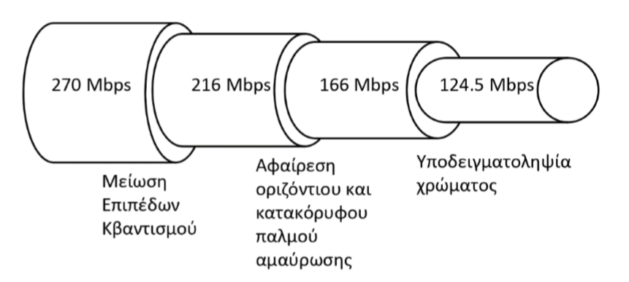
Προετοιμασία σήματος βίντεο
Συνολικός περιορισμός ρυθμού
εικονολήπτης
Επόμενος στόχος: πως θα περιοριστεί ο ρυθμός στα 2 - 4 Mbps
Notes:
Ο περιορισμός του ρυθμού που έχει επιτευχθεί μέχρι αυτό το σημείο υπολογίζεται ως εξής με βάση τα προαναφερθέντα στάδια. Θεωρούμε ότι ο εικονολήπτης δίνει σήμα ρυθμού 270 Mbps.
• Με τη μείωση των επιπέδων κβαντισμού, εξοικονομείται το 20%, οπότε ο ρυθμός γίνεται 216 Mbps.
• Με την αφαίρεση των τμημάτων που αντιστοιχούν στους παλμούς οριζόντιας και κατακόρυφης επιστροφής / αμαύρωσης, αφαιρείται το 25% περίπου, οπότε ο ρυθμός γίνεται 166 Mbps.
• Με την υποδειγματοληψία του χρώματος και τον υποβιβασμό στο 4:2:0 έχουμε περιορισμό του ρυθμού κατά 25% στα 124.5 Mbps.
Τα επόμενα βήματα έχουν να κάνουν με τον περαιτέρω περιορισμό του ρυθμού στα 2-4 Mbps. Η επίτευξη αυτού του στόχου γίνεται με πιο περίπλοκους μηχανισμούς.

Slide 63
4. Μείωση χρονικού πλεονασμού
1. Μείωση ακρίβειας κωδικοποίησης
2. Παράλειψη τμημάτων βίντεο με μη χρήσιμη πληροφορία
3. Μείωση ανάλυσης περιγραφής χρωμάτων
4. Μείωση χρονικού πλεονασμού
5. Μείωση χωρικού πλεονασμού
6. Εκμετάλλευση στατιστικού πλεονασμού

Slide 64
4. Μείωση χρονικού πλεονασμού
Το βίντεο είναι συνεχόμενες εικόνες οι οποίες λαμβάνονται αρκετές φορές σε ένα δευτερόλεπτο π.χ. 25 πλαίσια/δευτ.
Οι εικόνες αυτές στις περισσότερες περιπτώσεις μοιάζουν (οπτικά) μεταξύ τους
  το στατικό κομμάτι παραμένει σε μεγάλο βαθμό σταθερό από εικόνα σε εικόνα.
Οι διαφοροποιήσεις μεταξύ των εικόνων μπορεί να είναι περιορισμένες και αφορούν το δυναμικό κομμάτι, σε αυτό, δηλαδή, που υπάρχει κάποια κίνηση
  οι αλλαγές στις εικόνες μπορεί να προέρχονται από μετακινήσεις αντικειμένων μεταξύ πλαισίων.
Notes:
Το βίντεο αποτελείται από συνεχόμενες εικόνες οι οποίες λαμβάνονται αρκετές φορές σε ένα δευτερόλεπτο. Οι εικόνες αυτές στις περισσότερες περιπτώσεις μοιάζουν (οπτικά) μεταξύ τους. Εν γένει οι διαφοροποιήσεις μεταξύ των εικόνων μπορεί να είναι περιορισμένες και αφορούν το δυναμικό κομμάτι, σε αυτό, δηλαδή, που υπάρχει κάποια κίνηση. Το στατικό κομμάτι παραμένει σε μεγάλο βαθμό σταθερό από εικόνα σε εικόνα. Ακόμη όμως και στο δυναμικό τμήμα οι αλλαγές στις εικόνες μπορεί να προέρχονται από μετακινήσεις αντικειμένων μεταξύ πλαισίων.

Slide 65
Μηχανισμός περιορισμού χρονικού πλεονασμού
H αποστολή ολόκληρης της περιγραφής μιας εικόνας οδηγεί στην
  επαναλαμβανόμενη αποστολή της ίδιας πληροφορίας
  ή πληροφορίας που μπορεί να δημιουργηθεί εκ νέου στον δέκτη
Το σκεπτικό του περιορισμού του χρονικού πλεονασμού είναι να αποστέλλεται μόνο η απαραίτητη πληροφορία
  πληροφορία που δεν θα μπορούσε να δημιουργηθεί εκ νέου
Notes:
Το να αποστέλλεται ολόκληρη η περιγραφή μιας εικόνας (ενός πλαισίου) οδηγεί στην επαναλαμβανόμενη αποστολή της ίδιας πληροφορίας, ή εν γένει πληροφορίας που θα μπορούσε να δημιουργηθεί εκ νέου στον δέκτη. Το σκεπτικό του περιορισμού του χρονικού πλεονασμού είναι να αποστέλλεται μόνο η απαραίτητη πληροφορία, η πληροφορία, δηλαδή, που δεν θα μπορούσε να δημιουργηθεί εκ νέου στον δέκτη.

Slide 66
Μηχανισμός περιορισμού χρονικού πλεονασμού
Η αναγκαία πληροφορία σχετίζεται με τις περιοχές που υπάρχουν διαφοροποιήσεις σε σχέση με τα προηγούμενα πλαίσια
  είναι απαραίτητη η αποστολή της διαφοράς αυτής
Ο μηχανισμός περιλαμβάνει
  τον διαχωρισμό της εικόνας σε υποπεριοχές
  την κωδικοποίηση των εικόνων κατά Ι, Ρ και Β.
Notes:
. Η πληροφορία αυτή σχετίζεται με τις περιοχές που υπάρχουν διαφοροποιήσεις σε σχέση με τα προηγούμενα πλαίσια, οπότε είναι απαραίτητη η αποστολή της διαφοράς αυτής. Ο μηχανισμός περιλαμβάνει τον διαχωρισμό της εικόνας σε υποπεριοχές και την κωδικοποίηση των εικόνων κατά Ι, Ρ και Β.

Slide 67
Διαχωρισμός σε Υποπεριοχές (blocks)
Κατά τον διαχωρισμό της εικόνας σε περιοχές, αναζητούνται οι στατικές και οι δυναμικές περιοχές.
Για να είναι διαχειρίσιμη η αναζήτηση των περιοχών αυτών εντός μιας εικόνας, αυτή χωρίζεται σε ίσες υποπεριοχές
  τμήματα (block) των 16x16 εικονοστοιχείων (pixels)
  16x16 τιμές φωτεινότητας (256)
  χρώματα είναι σε πλήθος το 2/8=1/4 αυτών της φωτεινότητας (πρότυπο 4:2:0)
  αντιστοιχούν, δηλαδή, σε μια περιοχή 8x8 για κάθε μια από τις χρωμοδιαφορές Cb και Cr (64 τιμές)
  το σύνολο των τιμών αυτών (256+64+64) αντιστοιχεί σε ένα μακρο-μπλοκ
Notes:
Κατά τον διαχωρισμό της εικόνας σε περιοχές, αναζητούνται οι στατικές και οι δυναμικές περιοχές. Για να είναι διαχειρίσιμη η αναζήτηση των περιοχών αυτών εντός μιας εικόνας, αυτή χωρίζεται σε ίσες υποπεριοχές. Συγκεκριμένα, σε τμήματα (block) των 16x16 εικονοστοιχείων (pixels). Στις υποπεριοχές αυτές υπάρχουν 16x16 τιμές φωτεινότητας και σύμφωνα με το πρότυπο 4:2:0, οι τιμές που αντιστοιχούν στα χρώματα είναι σε πλήθος το 2/8=1/4 αυτών της φωτεινότητας. Αντιστοιχούν, δηλαδή, σε μια περιοχή 8x8 για κάθεμια από τις χρωμοδιαφορές Cb και Cr ενώ το σύνολο των τιμών αυτών αντιστοιχεί σε ένα μακρο-μπλοκ. Για πιο εύκολη διαχείριση, η ανάλυση της εικόνας αποτελείται από εικονοστοιχεία τέτοιου πλήθους ώστε να διαιρούνται με το 16 (όπως, για παράδειγμα, 720 x 576

Slide 68
Kωδικοποίηση των εικόνων κατά Ι
Ορισμένα από τα πλαίσια κωδικοποιούνται ανεξάρτητα, χωρίς δηλαδή να λαμβάνεται υπόψη πληροφορία από άλλα πλαίσια
  I-frames (intracoded frames)
  κωδικοποιούνται και αποστέλλονται περιοδικά
Notes:
Το βασικό σκεπτικό της εκμετάλλευσης του χρονικού πλεονασμού είναι, όπως συζητήθηκε πιο πάνω, η αποφυγή της επαναλαμβανόμενης αποστολής της πληροφορίας, η οποία δεν είναι απαραίτητη. Αυτό επιτυγχάνεται με την κωδικοποίηση των εικόνων κατά Ι, Ρ και Β. Ο μηχανισμός είναι απλός και λειτουργεί ως εξής:
Ορισμένα από τα πλαίσια κωδικοποιούνται ανεξάρτητα, χωρίς δηλαδή να λαμβάνεται υπόψη πληροφορία από άλλα πλαίσια. Τα πλαίσια αυτά ονομάζονται (όσον αφορά την κωδικοποίησή τους) τύπου Ι (I-frames, intracoded frames). Αυτού του είδους τα πλαίσια κωδικοποιούνται και αποστέλλονται περιοδικά.

Slide 69
Kωδικοποίηση των εικόνων κατά Ρ
Κάποια πλαίσια κωδικοποιούνται λαμβάνοντας υπόψη προηγούμενα πλαίσια
Η κωδικοποίηση γίνεται με εκμετάλλευση των ομοιοτήτων που τυχόν υπάρχουν μεταξύ του τρέχοντος πλαισίου και κάποιου (συγκεκριμένου) προηγούμενου
Οι ομοιότητες αναζητούνται και εντοπίζονται σε επίπεδο μακρο-μπλοκ, δηλαδή σε τμήματα μεγέθους 16x16
P-frames (predicted frames) δηλαδή πλαίσια πρόβλεψης
Επισημαίνεται ότι ο εντοπισμός της τυχόν ομοιότητας σε ένα πλαίσιο τύπου Ρ, γίνεται αξιοποιώντας το προηγούμενο πλαίσιο τύπου Ι ή Ρ (ανάλογα με το πιο είναι πιο κοντινό χρονικά)
Η κωδικοποίηση των πλαισίων τύπου Ρ απαιτεί λιγότερα δεδομένα σε σχέση με την κωδικοποίηση πλαισίων τύπου Ι
Notes:
Κάποια πλαίσια κωδικοποιούνται λαμβάνοντας υπόψη προηγούμενα πλαίσια. Η κωδικοποίηση γίνεται με εκμετάλλευση των ομοιοτήτων που τυχόν υπάρχουν μεταξύ του τρέχοντος πλαισίου και κάποιου (συγκεκριμένου) προηγούμενου. Οι ομοιότητες αναζητούνται και εντοπίζονται σε επίπεδο μακρο-μπλοκ, δηλαδή σε τμήματα μεγέθους 16x16. Ο μηχανισμός αναζήτησης της ομοιότητας θα εξηγηθεί με μεγαλύτερη λεπτομέρεια παρακάτω. Αυτού του είδους τα πλαίσια ονομάζονται πλαίσια τύπου Ρ (P-frames, predicted frames δηλαδή πλαίσια πρόβλεψης). Επισημαίνεται ότι ο εντοπισμός της τυχόν ομοιότητας σε ένα πλαίσιο τύπου Ρ, γίνεται αξιοποιώντας το προηγούμενο πλαίσιο τύπου Ι ή Ρ (ανάλογα με το πιο είναι πιο κοντινό χρονικά). Η κωδικοποίηση των πλαισίων τύπου Ρ απαιτεί λιγότερα δεδομένα σε σχέση με την κωδικοποίηση πλαισίων τύπου Ι.

Slide 70
Kωδικοποίηση των εικόνων κατά Β
Υπάρχουν πλαίσια τα οποία κωδικοποιούνται αξιοποιώντας τον εντοπισμό ομοιοτήτων με προηγούμενα αλλά και επόμενα πλαίσια
  από ένα προηγούμενο/επόμενο (χρονικά) πλαίσιο τύπου Ι ή Ρ
B-frames (bidirectional frames) δηλαδή πλαίσια αμφίδρομης πρόβλεψης)
Η κωδικοποίηση των πλαισίων τύπου Β απαιτεί λιγότερα δεδομένα σε σχέση με την κωδικοποίηση πλαισίων τύπου Ρ (και βέβαια πλαισίων τύπου Ι)
Notes:
Υπάρχουν πλαίσια τα οποία κωδικοποιούνται αξιοποιώντας τον εντοπισμό ομοιοτήτων με προηγούμενα αλλά και επόμενα πλαίσια. Εξαρτώνται, δηλαδή, από ένα προηγούμενο (χρονικά) πλαίσιο τύπου Ι ή Ρ και ένα επόμενο (χρονικά) πλαίσιο ομοίως τύπου Ι ή Ρ. Τα πλαίσια αυτού του τύπου ονομάζονται τύπου Β (B-frames, bidirectional frames δηλαδή πλαίσια αμφίδρομης πρόβλεψης). Η κωδικοποίηση των πλαισίων τύπου Β απαιτεί λιγότερα δεδομένα σε σχέση με την κωδικοποίηση πλαισίων τύπου Ρ (και βέβαια πλαισίων τύπου Ι).

Slide 71
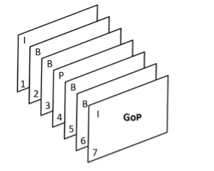
Group of Pictures (GoP)
Η αλληλουχία των πλαισίων Ι, P, Β και ο τρόπος που εναλλάσσονται είναι δεδομένος και αμετάβλητος στο χρόνο.
Συγκεκριμένα, ορίζεται η ομάδα εικόνων, Group of Pictures (GoP), η οποία αποτελείται από μιαν αλληλουχία διαφορετικών τύπων πλαισίων, I, P και B.
Ένα παράδειγμα GoP συνολικά 7 πλαισίων: Παρατηρούμε ότι αποτελείται από τα εξής πλαίσια: I, B, B, P, B, B και Ι.
Notes:
Η αλληλουχία των πλαισίων και ο τρόπος που εναλλάσσονται είναι δεδομένος και αμετάβλητος στο χρόνο. Συγκεκριμένα, ορίζεται η ομάδα εικόνων, Group of Pictures (GoP), η οποία αποτελείται από μιαν αλληλουχία διαφορετικών τύπων πλαισίων, I, P και B. Ένα παράδειγμα GoP συνολικά 7 πλαισίων δίνεται στο σχήμα. Παρατηρούμε ότι αποτελείται από τα εξής πλαίσια: I, B, B, P, B, B και Ι.

Slide 72
Group of Pictures (GoP)
Κάποιες παρατηρήσεις:
Ένα GoP ανοίγει με πλαίσιο τύπου Ι, αφού η κωδικοποίηση αυτού πρέπει να είναι αυτόνομη και να μην έχει εξαρτήσεις από προηγούμενα και εν γένει γειτονικά GoP.
Ένα GoP μπορεί να κλείσει με πλαίσιο τύπου Ρ ή Ι. Δεν δύναται να κλείσει με πλαίσιο τύπου Β, αφού αυτό θα συνεπάγεται εξάρτηση από επόμενο πλαίσιο.
Εάν ένα GoP κλείσει με πλαίσιο τύπου Ι, τότε λέμε ότι το GoP είναι κλειστό.
Notes:
• Ένα GoP ανοίγει με πλαίσιο τύπου Ι, αφού η κωδικοποίηση αυτού πρέπει να είναι αυτόνομη και να μην έχει εξαρτήσεις από προηγούμενα και εν γένει γειτονικά GoP.
• Ένα GoP μπορεί να κλείσει με πλαίσιο τύπου Ρ ή Ι. Δεν δύναται να κλείσει με πλαίσιο τύπου Β, αφού αυτό θα συνεπάγεται εξάρτηση από επόμενο πλαίσιο.
• Εάν ένα GoP κλείσει με πλαίσιο τύπου Ι, τότε λέμε ότι το GoP είναι κλειστό.

Slide 73
Group of Pictures (GoP)
Στο παράδειγμα έχουμε τις εξής αλληλεξαρτήσεις:
Το πλαίσιο 1 είναι τύπου Ι και κωδικοποιείται αυτόνομα.
Τα πλαίσια 2 και 3 είναι τύπου Β και κωδικοποιούνται λαμβάνοντας υπόψη τις κωδικοποιήσεις των πλαισίων τύπου Ι και Ρ που είναι εκατέρωθέν τους, δηλαδή των πλαισίων 1 και 4. Αυτό σημαίνει ότι η κωδικοποίηση του πλαισίου 4, προηγείται της κωδικοποίησης των 2 και 3.
Το πλαίσιο 4, ως τύπου Ρ, εξαρτάται από την κωδικοποίηση του πλαισίου 1.
Notes:
Στο παράδειγμα έχουμε τις εξής αλληλεξαρτήσεις:
• Το πλαίσιο 1 είναι τύπου Ι και κωδικοποιείται αυτόνομα.
• Τα πλαίσια 2 και 3 είναι τύπου Β και κωδικοποιούνται λαμβάνοντας υπόψη τις κωδικοποιήσεις των πλαισίων τύπου Ι και Ρ που είναι εκατέρωθέν τους, δηλαδή των πλαισίων 1 και 4. Αυτό σημαίνει ότι η κωδικοποίηση του πλαισίου 4, προηγείται της κωδικοποίησης των 2 και 3.
• Το πλαίσιο 4, ως τύπου Ρ, εξαρτάται από την κωδικοποίηση του πλαισίου 1.

Slide 74
Group of Pictures (GoP)
Τα πλαίσια 5 και 6, ως τύπου Β, εξαρτώνται από τις κωδικοποιήσεις των πλαισίων 4 και 7 (Ρ και Ι αντίστοιχα).
Το πλαίσιο 7 κωδικοποιείται αυτόνομα και μάλιστα πριν από τις κωδικοποιήσεις των 5 και 6 λόγω των σχετικών αλληλεξαρτήσεων.
Η επόμενη ομάδα πλαισίων επαναλαμβάνει ακριβώς την ίδια δομή.
  Εκκινεί, δηλαδή, με πλαίσιο τύπου Ι, το οποίο σημαίνει ότι έχουμε δύο συναπτά πλαίσια τύπου Ι.
Εάν η ομάδα πλαισίων κλείνει με πλαίσιο το οποίο κωδικοποιείται ως Ρ, τότε λέμε ότι η ομάδα πλαισίων είναι ανοικτή.
Notes:
• Τα πλαίσια 5 και 6, ως τύπου Β, εξαρτώνται από τις κωδικοποιήσεις των πλαισίων 4 και 7 (Ρ και Ι αντίστοιχα).
• Το πλαίσιο 7 κωδικοποιείται αυτόνομα και μάλιστα πριν από τις κωδικοποιήσεις των 5 και 6 λόγω των σχετικών αλληλεξαρτήσεων.
Επισημαίνεται ότι στο παράδειγμα που εξετάσαμε, η επόμενη ομάδα πλαισίων επαναλαμβάνει ακριβώς την ίδια δομή. Εκκινεί, δηλαδή, με πλαίσιο τύπου Ι, το οποίο σημαίνει ότι έχουμε δύο συναπτά πλαίσια τύπου Ι. Εάν η ομάδα πλαισίων κλείνει με πλαίσιο το οποίο κωδικοποιείται ως Ρ, τότε λέμε ότι η ομάδα πλαισίων είναι ανοικτή.

Slide 75
Αναζήτηση ομοιοτήτων μεταξύ πλαισίων
Η αναζήτηση γίνεται σε επίπεδο μακρο-μπλοκ με σύγκριση των μακρο-μπλοκ γειτονικών πλαισίων.
Κάθε μακρο-μπλοκ σε μια εικόνα εξετάζεται ώστε να διαπιστωθεί:
  Εάν είναι νέο και δεν συναντάται στην προηγούμενη εικόνα
    Κωδικοποιείται εκ νέου
  Εάν είναι όμοιο με το μακρο-μπλοκ στην αντίστοιχη θέση του προηγούμενου πλαισίου (με κάποιες μικρές διαφοροποιήσεις).
    Δεν απαιτείται διάνυσμα κίνησης
    Μετάδοση της διαφοράς τιμών
  Εάν έχει προκύψει από μεταφορά αντίστοιχου μακρο-μπλοκ του προηγούμενου πλαισίου (το οποίο μπορεί να βρίσκεται σε διαφορετική θέση).
    Με διάνυσμα κίνησης περιγράφεται η μετακίνηση του ομοίου μακρο-μπλοκ
    Μετάδοση διαφοράς τιμών
Notes:
Ας εξετάσουμε όμως με λίγο μεγαλύτερη λεπτομέρεια τον τρόπο με τον οποίο αναζητούνται οι ομοιότητες μεταξύ πλαισίων. Όπως συζητήθηκε πιο πάνω η αναζήτηση γίνεται σε επίπεδο μακρο-μπλοκ. Η βασική σύγκριση αφορά τα μακρο-μπλοκ γειτονικών πλαισίων. Συγκεκριμένα, κάθε μακρο-μπλοκ σε μια εικόνα εξετάζεται ώστε να διαπιστωθεί:
• Εάν είναι όμοιο με το μακρο-μπλοκ στην αντίστοιχη θέση του προηγούμενου πλαισίου (με κάποιες μικρές διαφοροποιήσεις).
• Εάν έχει προκύψει από μεταφορά αντίστοιχου μακρο-μπλοκ του προηγούμενου πλαισίου (το οποίο μπορεί να βρίσκεται σε διαφορετική θέση).
• Εάν είναι νέο και δεν συναντάται στην προηγούμενη εικόνα.

Slide 76
Διάνυσμα κίνησης – Υπολογισμός (1/2)
Για τον υπολογισμό του διανύσματος κίνησης, ο μηχανισμός ξεκινάει από το μακρο-μπλοκ του τρέχοντος πλαισίου
  εάν είναι τύπου Ρ ελέγχει στο προηγούμενο Ρ ή Ι πλαίσιο για παρόμοια μακρο-μπλοκ
  εάν είναι τύπου Β ελέγχει στο προηγούμενο και στο επόμενο πλαίσιο για παρόμοια μακρο-μπλοκ
Η αναζήτηση γίνεται μέσω του ταιριάσματος σε επίπεδο μακρο-μπλοκ.
Notes:
Για τον υπολογισμό του διανύσματος κίνησης, ο μηχανισμός ξεκινάει από το μακρο-μπλοκ του τρέχοντος πλαισίου. Ελέγχει στο προηγούμενο Ρ ή Ι πλαίσιο (εάν το τρέχον πλαίσιο είναι τύπου Ρ) ή στο
προηγούμενο και στο επόμενο πλαίσιο (εάν το τρέχον πλαίσιο είναι τύπου Β) για παρόμοια μακρο-μπλοκ. Η αναζήτηση δεν γίνεται σε ολόκληρη την εικόνα αλλά πέριξ της περιοχής του αρχικού μακρο-μπλοκ. Ο περιορισμός αυτός της περιοχής αναζήτησης γίνεται για να ελαττωθεί η πολυπλοκότητα του συνολικού συστήματος αλλά και το χρονικό διάστημα που απαιτείται για την κωδικοποίηση. Η αναζήτηση γίνεται μέσω του ταιριάσματος σε επίπεδο μακρο-μπλοκ. Εάν βρεθεί κάποιο αντίστοιχο σε τιμές μακρο-μπλοκ, τότε υπολογίζεται το διάνυσμα κίνησης, το οποίο αντιπροσωπεύει τη διαφορά στη θέση του αρχικού με το εντοπισμένο μακρο-μπλοκ. Επίσης υπολογίζεται η διαφορά μεταξύ των δύο μακρο-μπλοκ.

Slide 77
Διάνυσμα κίνησης – Υπολογισμός (2/2)
Η αναζήτηση δεν γίνεται σε ολόκληρη την εικόνα αλλά πέριξ της περιοχής του αρχικού μακρο-μπλοκ.
  Ο περιορισμός αυτός της περιοχής αναζήτησης γίνεται για να ελαττωθεί
    η πολυπλοκότητα του συνολικού συστήματος
    το χρονικό διάστημα που απαιτείται για την κωδικοποίηση
Εάν βρεθεί κάποιο αντίστοιχο σε τιμές μακρο-μπλοκ, τότε υπολογίζεται το διάνυσμα κίνησης, το οποίο αντιπροσωπεύει τη διαφορά στη θέση του αρχικού με το εντοπισμένο μακρο-μπλοκ.
Επίσης υπολογίζεται η διαφορά μεταξύ των δύο μακρο-μπλοκ.
Notes:
Για τον υπολογισμό του διανύσματος κίνησης, ο μηχανισμός ξεκινάει από το μακρο-μπλοκ του τρέχοντος πλαισίου. Ελέγχει στο προηγούμενο Ρ ή Ι πλαίσιο (εάν το τρέχον πλαίσιο είναι τύπου Ρ) ή στο
προηγούμενο και στο επόμενο πλαίσιο (εάν το τρέχον πλαίσιο είναι τύπου Β) για παρόμοια μακρο-μπλοκ. Η αναζήτηση δεν γίνεται σε ολόκληρη την εικόνα αλλά πέριξ της περιοχής του αρχικού μακρο-μπλοκ. Ο περιορισμός αυτός της περιοχής αναζήτησης γίνεται για να ελαττωθεί η πολυπλοκότητα του συνολικού συστήματος αλλά και το χρονικό διάστημα που απαιτείται για την κωδικοποίηση. Η αναζήτηση γίνεται μέσω του ταιριάσματος σε επίπεδο μακρο-μπλοκ. Εάν βρεθεί κάποιο αντίστοιχο σε τιμές μακρο-μπλοκ, τότε υπολογίζεται το διάνυσμα κίνησης, το οποίο αντιπροσωπεύει τη διαφορά στη θέση του αρχικού με το εντοπισμένο μακρο-μπλοκ. Επίσης υπολογίζεται η διαφορά μεταξύ των δύο μακρο-μπλοκ.

Slide 78
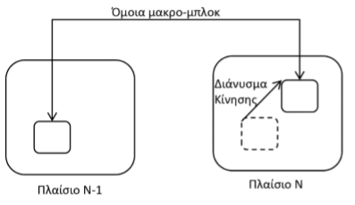
Διάνυσμα κίνησης
Παράλληλα με το διάνυσμα κίνησης, μεταδίδονται επιπλέον απαραίτητες πληροφορίες για να καλυφθούν οι διαφοροποιήσεις μεταξύ των δύο πλαισίων.
Notes:
Η διαδικασία στην περίπτωση του πλαισίου τύπου Β γίνεται εξετάζοντας τα πλαίσια και προς τις δύο κατευθύνσεις. Παράλληλα με το διάνυσμα κίνησης, μεταδίδονται επιπλέον απαραίτητες πληροφορίες για να καλυφθούν οι διαφοροποιήσεις μεταξύ των δύο πλαισίων. Οι πληροφορίες αυτές είναι το σφάλμα που προκύπτει μεταξύ της πρόβλεψης που επιτυχγάνεται και των πραγματικών τιμών του πλαισίου. Ο υπολογισμός του διανύσματος κίνησης μεταξύ δύο πλαισίων, Ν-1 και Ν, παρίσταται στην εικόνα.

Slide 79
Αναζήτηση όμοιων περιοχών
Σε επίπεδο εικονοστοιχείου (pixel) με μεγάλο όμως πλήθος υπολογισμών, γεγονός το οποίο την καθιστά ασύμφορη.
Σε επίπεδο τμήματος της εικόνας (block-based),
  η πιο απλή περίπτωση και χρησιμοποιείται όπως προαναφέραμε κυρίως σήμερα και μάλιστα με χρήση αλγορίθμων που εκτελούνται με χρήση υλικού για να εξασφαλιστεί καλύτερη απόδοση σε σχέση με τη χρήση λογισμικού. Τυπικές διαστάσεις του μακρο-μπλοκ είναι 16x16 (ή και 8 x 8).
Σε επίπεδο αντικειμένων εντός της εικόνας (object-based), όπου τα αντικείμενα αναγνωρίζονται αυτόματα εντός της εικόνας και παρακολουθούνται στα διάφορα πλαίσια.
Notes:
Σημειώνουμε ότι παρόλο που στην πλειονότητα των περιπτώσεων η αναζήτηση όμοιων περιοχών γίνεται σε επίπεδο μακρο-μπλοκ, αντίστοιχη αναζήτηση μπορεί να γίνει σε επίπεδο:
• Εικονοστοιχείου (pixel) με μεγάλο όμως πλήθος υπολογισμών, γεγονός το οποίο την καθιστά ασύμφορη.
• Αντικειμένων εντός της εικόνας (object-based), όπου τα αντικείμενα αναγνωρίζονται αυτόματα εντός της εικόνας και παρακολουθούνται στα διάφορα πλαίσια. Αυτός ο τρόπος παρά τις καινοτομίες που προσφέρει παρουσιάζει ακόμη μειονεκτήματα που περιλαμβάνουν τις δυσκολίες στην αναγνώριση αντικειμένων και την εμφάνιση πολλών σφαλμάτων. Αποτελεί όμως αντικείμενο έρευνας.
• Τμήματος της εικόνας (block-based), η οποία είναι και η πιο απλή περίπτωση και χρησιμοποιείται όπως προαναφέραμε κυρίως σήμερα και μάλιστα με χρήση αλγορίθμων που εκτελούνται με χρήση υλικού για να εξασφαλιστεί καλύτερη απόδοση σε σχέση με τη χρήση λογισμικού. Τυπικές διαστάσεις του μακρο-μπλοκ είναι 16x16 (ή και 8 x 8).

Slide 80
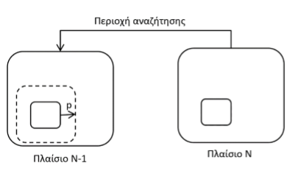
Εκτίμηση κίνησης
Η εκτίμηση κίνησης είναι το πιο χρονοβόρο κομμάτι της συμπίεσης. Οι σχετικοί αλγόριθμοι αναζητούν για κάθε μακρο-μπλοκ, το αντίστοιχο μακρο-μπλοκ σε προηγούμενο (ή επόμενο) πλαίσιο που ταιριάζει.
Εάν υποθέσουμε ανάλυση 720x480, το πλήθος των αναζητήσεων είναι απαγορευτικό από πλευράς απόδοσης.
Απαιτείται να περιορίσουμε την αναζήτηση σε συγκεκριμένες περιοχές.
Συνήθως η περιοχή αναζήτησης εκτείνεται από την τρέχουσα θέση συν p pixels (π.χ. p=7).

Slide 81
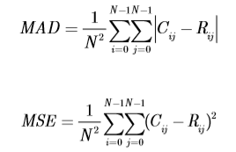
Συναρτήσεις καλύτερου ταιριάσματος
Mean Absolute Difference (MAD) – Μέση τιμή των απόλυτων διαφορών
Mean Squared Error (MSE) – Μέση τιμή τετραγώνων των σφαλμάτων
όπου Ν είναι η διάσταση (του τετραγωνικού) μακρο-μπλοκ, C τιμή στο τρέχον πλαίσιο και R στο πλαίσιο αναφοράς

Slide 82
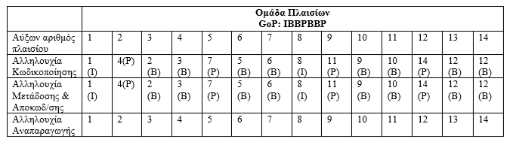
Παράδειγμα διαχείρισης 14 πλαισίων
Η επαναφορά των πλαισίων στην ορθή σειρά γίνεται με χρήση του πεδίου χρονοσήμανσης αποκωδικοποίησης (Decoding Time Stamp, DTS) το οποίο βρίσκεται εντός της επικεφαλίδας του πακετοποιημένου στοιχειώδους ρυθμού.
Notes:
Τα πλαίσια τύπου Β βρίσκονται μεταξύ Ι και Ρ. Όπως επισημάναμε και παραπάνω, για την αποκωδικοποίηση ενός πλαισίου τύπου Β απαιτείται η αποκωδικοποίηση των πλαισίων Ι και P που το περιβάλλουν. Για το λόγο αυτό δύναται να τροποποιείται κατάλληλα η αλληλουχία των πλαισίων για την κωδικοποίηση, μετάδοση και αποκωδικοποίηση. Στον πίνακα παρουσιάζεται η σειρά με την οποία γίνεται η διαχείριση 14 πλαισίων, στην περίπτωση που έχουμε GoP αποτελούμενο από 7 πλαίσια της ακόλουθης μορφής: IBBPBBP. Η μνήμη που απαιτείται στον δέκτη στην περίπτωση αυτή είναι 2 θέσεις. Σύμφωνα με το πρότυπο του MPEG η δομή του GoP μπορεί να είναι μεταβλητή.
Εάν, λοιπόν, επιλέξουμε να μη χρειάζεται μεγάλη μνήμη στον δέκτη, η δομή της ομάδας πλαισίων μπορεί να αλλάξει δυναμικά κατά τη μετάδοση.
Η επαναφορά των πλαισίων στην ορθή σειρά γίνεται με χρήση του πεδίου χρονοσήμανσης αποκωδικοποίησης (Decoding Time Stamp, DTS) το οποίο βρίσκεται εντός της επικεφαλίδας του πακετοποιημένου στοιχειώδους ρυθμού.

Slide 83
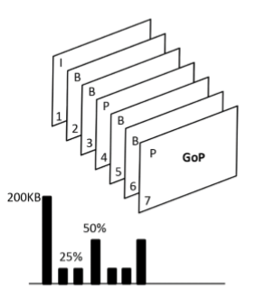
Όφελος από την εκμετάλλευση του χρονικού πλεονασμού
Notes:
Για να δοθεί μια αίσθηση του οφέλους που δημιουργείται με την εκμετάλλευση του χρονικού πλεονασμού παρατίθεται η εικόνα. Όπως εμφανίζεται στην εικόνα, το μέγεθος ενός πλαισίου που κωδικοποιείται ως Ι είναι το μεγαλύτερο σε σχέση με τα μεγέθη των Ρ και Β. Το μέγεθος του πλαισίου τύπου Ρ μπορεί να είναι στο ήμισυ αυτού του Ι, ενώ του Β δύναται να φτάσει και στο 25%. Αυτές, βέβαια, είναι ενδεικτικές τιμές, αφού οι αναλογίες είναι εν γένει παραμετροποιήσιμες.

Slide 84
5. Μείωση χωρικού πλεονασμού
1. Μείωση ακρίβειας κωδικοποίησης
2. Παράλειψη τμημάτων βίντεο με μη χρήσιμη πληροφορία
3. Μείωση ανάλυσης περιγραφής χρωμάτων
4. Μείωση χρονικού πλεονασμού
5. Μείωση χωρικού πλεονασμού
6. Εκμετάλλευση στατιστικού πλεονασμού

Slide 85
5. Μείωση χωρικού πλεονασμού
Ο χωρικός πλεονασμός προέρχεται από τις ομοιότητες σε διαφορετικές περιοχές εντός μιας εικόνας.
Το φαινόμενο αυτό είναι αρκετά συχνό και γίνεται εκμετάλλευση του χωρικού πλεονασμού με τα πρότυπα συμπίεσης της στατικής εικόνας.
Το πλέον διαδεδομένο αυτών των προτύπων είναι το JPEG (Joint Pictures Expert Group).
Η εκμετάλλευση του χωρικού πλεονασμού συνίσταται στην αφαίρεση πληροφορίας, η οποία δεν είναι τόσο σημαντική μεταξύ γειτονικών εικονοστοιχείων.
Notes:
Ο χωρικός πλεονασμός προέρχεται από τις ομοιότητες σε διαφορετικές περιοχές εντός μιας εικόνας. Το φαινόμενο αυτό είναι αρκετά συχνό και γίνεται εκμετάλλευση του χωρικού πλεονασμού με τα πρότυπα συμπίεσης της στατικής εικόνας. Το πλέον διαδεδομένο αυτών των προτύπων είναι το JPEG (Joint Pictures Expert Group). Η εκμετάλλευση του χωρικού πλεονασμού συνίσταται στην αφαίρεση πληροφορίας, η οποία δεν είναι τόσο σημαντική μεταξύ γειτονικών εικονοστοιχείων.

Slide 86
Μετασχηματισμός πληροφορίας
Πραγματοποιείται με κωδικοποίηση μετασχηματισμού, ο οποίος μετασχηματίζει την πληροφορία από το αρχικό πεδίο σε ένα ενδιάμεσο πεδίο, κατάλληλο για συμπίεση.
Στο δεύτερο αυτό πεδίο
  επιλέγονται και κωδικοποιούνται οι συντελεστές του μετασχηματισμού, οι οποίοι περιέχουν τη μεγάλη ενέργεια (δηλαδή οι σημαντικοί)
  αγνοούνται ή κωδικοποιούνται με μικρότερη ακρίβεια οι υπόλοιποι συντελεστές.
Το αρχικό σήμα ανακτάται (με απώλειες) μέσω του αντιστρόφου μετασχηματισμού.
Notes:
Πραγματοποιείται με κωδικοποίηση μετασχηματισμού, ο οποίος μετασχηματίζει την πληροφορία από το αρχικό πεδίο σε ένα ενδιάμεσο πεδίο, κατάλληλο για συμπίεση. Στο δεύτερο αυτό πεδίο επιλέγονται και κωδικοποιούνται οι συντελεστές του μετασχηματισμού, οι οποίοι περιέχουν τη μεγάλη ενέργεια (δηλαδή οι σημαντικοί) και αγνοούνται ή κωδικοποιούνται με μικρότερη ακρίβεια οι υπόλοιποι συντελεστές. Το αρχικό σήμα ανακτάται (με απώλειες) μέσω του αντιστρόφου μετασχηματισμού.

Slide 87
Διακριτός Μετασχηματισμός Συνημιτόνου
Ο βασικός αλγόριθμος που χρησιμοποιείται στο JPEG είναι ο Διακριτός Μετασχηματισμός Συνημιτόνου (Discrete Cosine Transform, DCT),
Ο DCT χρησιμοποιείται και για την κωδικοποίηση των εικόνων στην περίπτωση του βίντεο.
Αυτός ο τρόπος συμπίεσης βασίζεται στο γεγονός ότι ο ανθρώπινος οφθαλμός δεν αντιλαμβάνεται με μεγάλη ακρίβεια τις απότομες διαφοροποιήσεις σε μια εικόνα (απότομες με την έννοια ότι πραγματοποιούνται σε μικρό σχετικά αριθμό εικονοστοιχείων, με αποτέλεσμα να αντιστοιχούν σε υψηλές χωρικές συχνότητες)
Αυτό, σε αντιπαράθεση με τις λιγότερο απότομες διαφοροποιήσεις εντός της εικόνας, αυτές δηλαδή που γίνονται σε μεγαλύτερες επιφάνειες εικονοστοιχείων (και αντιστοιχούν σε χαμηλότερες χωρικές συχνότητες) τις οποίες το ανθρώπινο μάτι είναι σε θέση να αντιληφθεί επακριβώς.
Notes:
Ο βασικός αλγόριθμος που χρησιμοποιείται στο JPEG είναι ο Διακριτός Μετασχηματισμός Συνημιτόνου (Discrete Cosine Transform, DCT), ο οποίος χρησιμοποιείται και για την κωδικοποίηση των εικόνων στην περίπτωση του βίντεο. Αυτός ο τρόπος συμπίεσης βασίζεται στο γεγονός ότι ο ανθρώπινος οφθαλμός δεν αντιλαμβάνεται με μεγάλη ακρίβεια τις απότομες διαφοροποιήσεις (απότομες με την έννοια ότι πραγματοποιούνται σε μικρό σχετικά αριθμό εικονοστοιχείων, με αποτέλεσμα να αντιστοιχούν σε υψηλές χωρικές συχνότητες) σε μιαν εικόνα. Αυτό, σε αντιπαράθεση με τις λιγότερο απότομες διαφοροποιήσεις εντός της εικόνας, αυτές δηλαδή που γίνονται σε μεγαλύτερες επιφάνειες εικονοστοιχείων (και αντιστοιχούν σε χαμηλότερες χωρικές συχνότητες) τις οποίες το ανθρώπινο μάτι είναι σε θέση να αντιληφθεί επακριβώς.

Slide 88
Ιδέα
Με βάση τα παραπάνω, οι πιο χαμηλές (χωρικές) συχνότητες χρειάζεται να κωδικοποιηθούν με μεγαλύτερη λεπτομέρεια (κυρίως όσον αφορά την κβάντιση), ενώ οι πιο υψηλές συχνότητες δεν απαιτείται να κωδικοποιηθούν με πολύ μεγάλη λεπτομέρεια.
Η μείωση αυτή στη λεπτομέρεια είναι δυνατό να προκαλέσει σημαντική εξοικονόμηση στον απαιτούμενο ρυθμό μετάδοσης.
Eρώτημα: Πώς θα ξεχωρίσουμε την πληροφορία που αφορά τις υψηλές (χωρικές) συχνότητες από την πληροφορία που αφορά τις χαμηλές συχνότητες;
Aπάντηση: Με μετασχηματισμό του σήματος στο πεδίο της συχνότητας.
Notes:
Με άλλα λόγια, το ανθρώπινο μάτι δεν έχει μεγάλη ευαισθησία στις υψηλές χωρικές συχνότητες. Η παρατήρηση αυτή ισχύει και στο αναλογικό βίντεο όπου είναι δυνατό να επιτραπεί περισσότερος θόρυβος στις υψηλές συχνότητες σε σχέση με τις χαμηλές. Με βάση τα παραπάνω, οι πιο χαμηλές (χωρικές) συχνότητες χρειάζεται να κωδικοποιηθούν με μεγαλύτερη λεπτομέρεια (κυρίως όσον αφορά την κβάντιση), ενώ οι πιο υψηλές συχνότητες δεν απαιτείται να κωδικοποιηθούν με πολύ μεγάλη λεπτομέρεια. Η μείωση αυτή στη λεπτομέρεια είναι δυνατό να προκαλέσει σημαντική εξοικονόμηση στον απαιτούμενο ρυθμό μετάδοσης. Οπότε το επόμενο ερώτημα που τίθεται είναι πώς θα ξεχωρίσουμε την πληροφορία που αφορά τις υψηλές (χωρικές) συχνότητες από την πληροφορία που αφορά τις χαμηλές συχνότητες. Η απάντηση σε αυτό το ερώτημα βασίζεται στον μετασχηματισμό του σήματος στο πεδίο της συχνότητας.

Slide 89
Ο Διακριτός Μετασχηματισμός Συνημιτόνου (ΔΜΣ), Discrete Cosine Transform (DCT)
Ο ΔΜΣ (DCT), είναι μια ειδική μορφή του Διακριτού Μετασχηματισμού Φουριέ (Discrete Fourier Transform).
Το πλήθος τιμών μετασχηματίζεται σε σύνολο τιμών ίδιου πλήθους στο πεδίο των συχνοτήτων.
Ο μετασχηματισμός συνημιτόνου χρησιμοποιείται σε μία ή σε περισσότερες διαστάσεις.
  στη μία διάσταση η ανεξάρτητη μεταβλητή είναι ο χρόνος
  στις δύο διαστάσεις οι ανεξάρτητες μεταβλητές είναι το επίπεδο (μήκος και πλάτος).
Notes:
Ο Διακριτός Μετασχηματισμός Συνημιτόνου (ΔΜΣ), Discrete Cosine Transform (DCT), είναι μια ειδική μορφή του Διακριτού Μετασχηματισμού Φουριέ (Discrete Fourier Transform). Με χρήση του μετασχηματισμού αυτού, πλήθος τιμών μετασχηματίζεται σε σύνολο τιμών ίδιου πλήθους στο πεδίο των συχνοτήτων. Ο μετασχηματισμός συνημιτόνου χρησιμοποιείται σε μία ή σε περισσότερες διαστάσεις. Στη μία διάσταση, η ανεξάρτητη μεταβλητή συνήθως είναι ο χρόνος, ενώ στις δύο διαστάσεις οι ανεξάρτητες μεταβλητές είναι το επίπεδο (μήκος και πλάτος).

Slide 90
Γιατί ΔΜΣ (DCT);
O ΔΜΣ επιδεικνύει ανθεκτικότητα στην παράλειψη ενός ποσοστού από τους συντελεστές που προκύπτουν αφού εφαρμοστεί σε κάποια δεδομένα, σε σχέση με άλλους ισοδύναμους αλγορίθμους μετασχηματισμού όπως ο Διακριτός Μετασχηματισμός Φουριέ.
Η ανθεκτικότητα αυτή είναι μεγαλύτερη από αυτή του ΔΜΦ και οδηγεί σε σημαντικό βαθμό συμπίεσης.
Η ανθεκτικότητα αφορά το γεγονός ότι μετά τον αντίστροφο μετασχηματισμό τα δεδομένα που προκύπτουν ομοιάζουν σε μεγαλύτερο βαθμό με τα αρχικά σε σχέση με την αντίστοιχη περίπτωση (παράλειψη ίδιου πλήθους συντελεστών) του ΔΜΦ.
Notes:
Ο λόγος για τον οποίο επιλέγεται η χρήση του DCT, σε σχέση με άλλους ισοδύναμους αλγορίθμους μετασχηματισμού όπως ο Διακριτός Μετασχηματισμός Φουριέ, είναι ότι ο ΔΜΣ επιδεικνύει ανθεκτικότητα στην παράλειψη ενός ποσοστού από τους συντελεστές που προκύπτουν αφού εφαρμοστεί σε κάποια δεδομένα. Η ανθεκτικότητα αυτή είναι μεγαλύτερη από αυτή του ΔΜΦ και οδηγεί σε σημαντικό βαθμό συμπίεσης. Η ανθεκτικότητα αφορά το γεγονός ότι μετά τον αντίστροφο μετασχηματισμό τα δεδομένα που προκύπτουν ομοιάζουν σε μεγαλύτερο βαθμό με τα αρχικά σε σχέση με την αντίστοιχη περίπτωση (παράλειψη ίδιους πλήθους συντελεστών) του ΔΜΦ.

Slide 91
Τα 6 βήματα για τη μείωση του χωρικού πλεονασμού
1. Τεμαχισμός εικόνας
2. Αφαίρεση μέσης τιμής
3. ΔΜΣ
4. Προσαρμογή συντελεστών
5. Σάρωση συντελεστών
6. Κωδικοποίηση

Slide 92
Βήματα 1 έως 3
Τα βήματα τα οποία ακολουθούνται στην περίπτωση του JPEG και του MPEG περιλαμβάνουν
τον τεμαχισμό της εικόνας σε μπλοκ, διαστάσεων συνήθως 8x8 εικονοστοιχείων
την αφαίρεση της μέσης τιμής (του 128 στην περίπτωση που ο κβαντισμός θα γίνει με τη βοήθεια 8 bits) και στη συνέχεια
το μετασχηματισμό κατά Διακριτό Μετασχηματισμό Συνημιτόνου (ΔΜΣ).
Οι συντελεστές που προκύπτουν ανήκουν στο πεδίο της συχνότητας (αντιστοιχούν στις διάφορες χωρικές συχνότητες).
Notes:
Τα βήματα τα οποία ακολουθούνται στην περίπτωση του JPEG και του MPEG περιλαμβάνουν τον τεμαχισμό της εικόνας σε μπλοκ, διαστάσεων συνήθως 8x8 εικονοστοιχείων, την αφαίρεση της μέσης τιμής (του 128 στην περίπτωση που ο κβαντισμός θα γίνει με τη βοήθεια 8 bits) και στη συνέχεια το μετασχηματισμό κατά Διακριτό Μετασχηματισμό Συνημιτόνου (ΔΜΣ). Όπως συζητήθηκε και παραπάνω, οι συντελεστές που προκύπτουν ανήκουν στο πεδίο της συχνότητας (αντιστοιχούν στις διάφορες χωρικές συχνότητες).

Slide 93
Αναμενόμενα αποτελέσματα του δισδιάστατου DCT
Το αποτέλεσμα του μετασχηματισμού και ο βαθμός συμπίεσης που επιτυγχάνεται εξαρτώνται από την οριζόντια, την κατακόρυφη και τη διαγώνια χωρική συχνότητα.
Μια εικόνα με ένα μόνο χρώμα θα δίνει σαν αποτέλεσμα έναν πίνακα με μεγάλη τιμή για τον πρώτο όρο και μηδενικές για τις υπόλοιπες.
Μια εικόνα με πολλές εναλλαγές θα δίνει πίνακα με διαφορετικές τιμές.
Notes:
Κάποιες παρατηρήσεις για τα αναμενόμενα αποτελέσματα του δισδιάστατου DCT:
• Το αποτέλεσμα του μετασχηματισμού και ο βαθμός συμπίεσης που επιτυγχάνεται εξαρτώνται από την οριζόντια, την κατακόρυφη και τη διαγώνια χωρική συχνότητα.
• Μια εικόνα με ένα μόνο χρώμα θα δίνει σαν αποτέλεσμα έναν πίνακα με μεγάλη τιμή για τον πρώτο όρο και μηδενικές για τις υπόλοιπες.
• Μια εικόνα με πολλές εναλλαγές θα δίνει πίνακα με διαφορετικές τιμές.

Slide 94
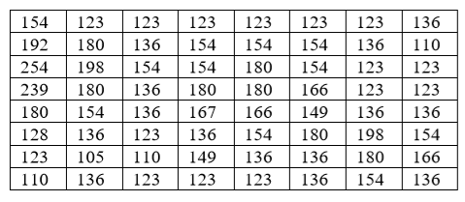
Παράδειγμα
Τιμές φωτεινότητας Y ενός τμήματος (block) εικόνας 8 x 8.
Οι τιμές των pixels κυμαίνονται από 0 (μαύρο) έως 255 (άσπρο).
Notes:
Θεωρούμε το παρακάτω block μιας εικόνας. Οι τιμές των pixels (θεωρούμε τη φωτεινότητα) κυμαίνονται από 0 (μαύρο) έως 255 (άσπρο)

Slide 95
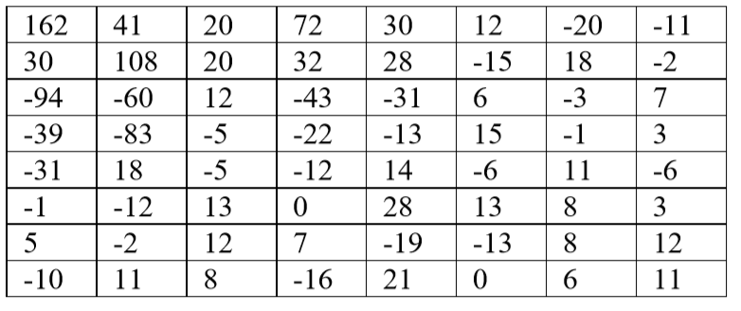
Βήμα 2: Αφαίρεση μέσης τιμής 128 από κάθε pixel, οπότε οι τιμές κυμαίνονται από -128 έως 127.
Βήμα 3: Πραγματοποιούμε τον μετασχηματισμό DCT.
Χαμηλές συχνότητες
Μετασχηματισμένες κατά DCT τιμές
Notes:
Αφαιρούμε την τιμή 128 από κάθε pixel, οπότε οι τιμές κυμαίνονται από -128 έως 127. Στη συνέχεια πραγματοποιούμε τον μετασχηματισμό DCT. Προκύπτει ο επόμενος πίνακας, έστω D. Παρατηρούμε ότι ο πίνακας D αποτελείται από 64 συντελεστές, με αυτούς στο πάνω αριστερά τμήμα να αντιστοιχούν στις χαμηλές συχνότητες. Πηγαίνοντας προς τα κάτω και δεξιά πηγαίνουμε προς τις πιο ψηλές συχνότητες.

Slide 96
Bήματα 4 έως 6
η προσαρμογή των συντελεστών με βάση την ευαισθησία του ανθρώπινου οφθαλμού, αλλά και του επιθυμητού επιπέδου ποιότητας.
η σάρωση των συντελεστών με τέτοιο τρόπο, ώστε να ομαδοποιούνται αποδοτικά οι μεγαλύτερες και οι μικρότερες τιμές.
  τεχνική του ζιγκ ζαγκ, οι μη μηδενικές (και εν γένει οι μεγαλύτερες τιμές) βρίσκονται στο άνω αριστερά τμήμα του πίνακα, ενώ οι μικρότερες τιμές βρίσκονται στο κάτω δεξιά τμήμα του πίνακα.
Κωδικοποίηση/συμπίεση
Notes:
Κατόπιν ακολουθεί η προσαρμογή των συντελεστών με βάση την ευαισθησία του ανθρώπινου οφθαλμού, αλλά και του επιθυμητού επιπέδου ποιότητας. Έπειτα γίνεται η σάρωση των συντελεστών με τέτοιο τρόπο, ώστε να ομαδοποιούνται αποδοτικά οι μεγαλύτερες και οι μικρότερες τιμές. Η σάρωση αυτή γίνεται με την τεχνική του ζιγκ ζαγκ, αφού, όπως θα δούμε, οι μη μηδενικές (και εν γένει οι μεγαλύτερες τιμές) βρίσκονται στο άνω αριστερά τμήμα του πίνακα, ενώ οι μικρότερες τιμές βρίσκονται στο κάτω δεξιά τμήμα του πίνακα. Στο τέλος της διαδικασίας έχουμε τον κβαντισμό.

Slide 97
Προσαρμογή των συντελεστών
Στο βήμα 4 η προσαρμογή των συντελεστών γίνεται με βάση έτοιμους τους πίνακες, προτυποποιημένους κατά το MPEG.
Οι πίνακες αυτοί μπορούν να προσαρμοστούν ή να τροποποιηθούν από τους κωδικοποιητές στις εκάστοτε ανάγκες (αναφορικά με την ποιότητα και τον βαθμό συμπίεσης).
Ο αποκωδικοποιητής λαμβάνει πληροφορίες για αυτούς τους πίνακες καθώς αυτές μεταδίδονται.
Notes:
Σημειώνεται ότι η προσαρμογή των συντελεστών γίνεται με βάση έτοιμους τους πίνακες, προτυποποιημένους κατά το MPEG. Οι πίνακες αυτοί μπορούν να προσαρμοστούν ή να τροποποιηθούν από τους κωδικοποιητές. Η προσαρμογή πριν την κωδικοποίηση είναι προσαρμόσιμη στις εκάστοτε ανάγκες
(αναφορικά με την ποιότητα και τον βαθμό συμπίεσης). Ο αποκωδικοποιητής λαμβάνει πληροφορίες για αυτούς τους πίνακες καθώς αυτές μεταδίδονται.

Slide 98
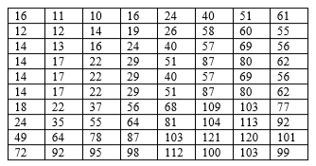
Προτυποποιημένος Πίνακας κλιμάκωσης DCT για ποιότητα 50% (Q₅₀)

Slide 99
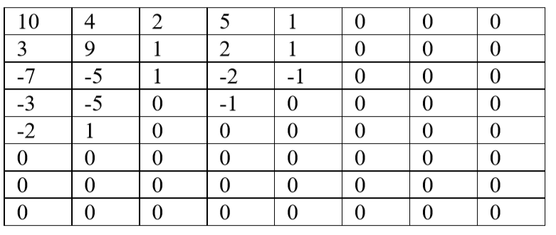
Bήμα 4: Κλιμάκωση/προσαρμογή των συντελεστών για ποιότητα 50
Τιμές μετά την κλιμάκωση
Notes:
Κάνοντας κλιμάκωση των συντελεστών για ποιότητα 50 προκύπτει ο επόμενος πίνακας, έστω C:.

Slide 100
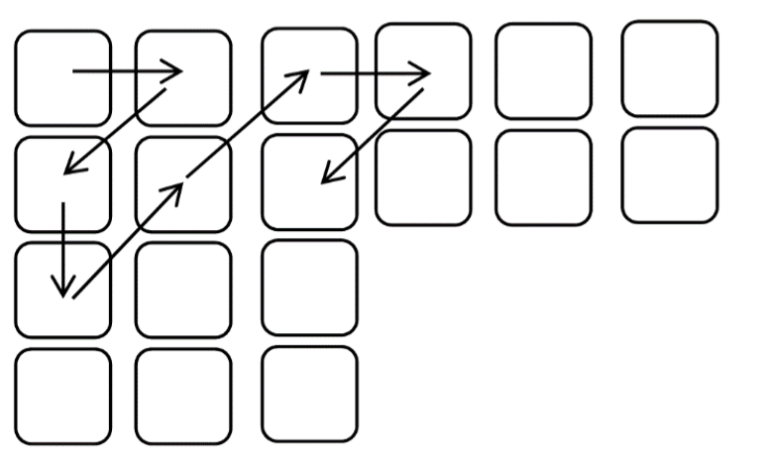
Σάρωση συντελεστών κατά Ζιγκ Ζαγκ
Ομαδοποίηση των τιμών και κατά το δυνατόν συγκέντρωση των μηδενικών τιμών, η σάρωση γίνεται κατά ζιγκ ζαγκ, ξεκινώντας από το άνω αριστερά τμήμα και προχωρώντας προς τα δεξιά και κάτω.
Notes:
Προκειμένου να επιτευχθεί ομαδοποίηση των τιμών και κατά το δυνατόν συγκέντρωση των μηδενικών τιμών, η σάρωση γίνεται κατά ζιγκ ζαγκ, ξεκινώντας από το άνω αριστερά τμήμα και προχωρώντας προς τα δεξιά και κάτω. Η διαδικασία παρουσιάζεται στο επόμενο σχήμα.

Slide 101
Βήμα 5: Σάρωση συντελεστών κατά ζιγκ ζαγκ
10, 4, 3, -7, 9, 2, 5, 1, -5, -3, -2, -5, 1, 2, 1, 0, 1, -2, 0, 1,0, 0, 0, 0, -1, -1, 0, 0, ...0
Notes:
Από τον προκύπτοντα πίνακα μόνο οι μη μηδενικές συνιστώσες θα χρησιμοποιηθούν. Οι μη μηδενικές συνιστώσες παρατηρούμε να μαζεύονται στο πάνω αριστερά μέρος του πίνακα. Με τη μέθοδο σάρωσης κατά ζιγκ ζαγκ και με βάση το προηγούμενο σχήμα προκύπτουν οι εξής τιμές:
10, 4, 3, -7, 9, 2, 5, 1, -5, -3, -2, -5, 1, 2, 1, 0, 1, -2, 0, 1,0, 0, 0, 0, -1, -1, 0, 0, ...0

Slide 102
Δείτε Πρακτικές Υπολογισμού δισδιάστατου DCT και Προσαρμογή Επιπέδου Ποιότητας στο [1]

Slide 103
Βήμα: Κωδικοποίηση συντελεστών
Θα το εξετάσουμε σε λίγο ...
Notes:
Από τον προκύπτοντα πίνακα μόνο οι μη μηδενικές συνιστώσες θα χρησιμοποιηθούν. Οι μη μηδενικές συνιστώσες παρατηρούμε να μαζεύονται στο πάνω αριστερά μέρος του πίνακα. Με τη μέθοδο σάρωσης κατά ζιγκ ζαγκ και με βάση το προηγούμενο σχήμα προκύπτουν οι εξής τιμές:
10, 4, 3, -7, 9, 2, 5, 1, -5, -3, -2, -5, 1, 2, 1, 0, 1, -2, 0, 1,0, 0, 0, 0, -1, -1, 0, 0, ...0

Slide 104
Aποκωδικοποίηση
Ανάστροφη διαδικασία
Βήμα: Αποκωδικοποίηση (βήμα 6 – κωδικοποίηση)
Περίπου:
10, 4, 3, -7, 9, 2, 5, 1, -5, -3, -2, -5, 1, 2, 1, 0, 1, -2, 0, 1,0, 0, 0, 0, -1, -1, 0, 0, ...0
Βήμα: Δημιουργία πίνακα

Slide 105
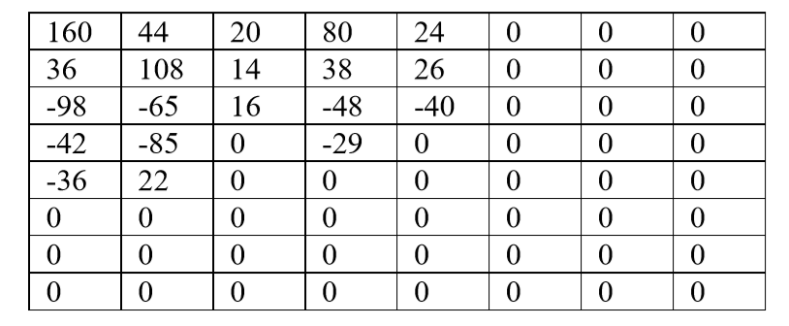
Βήμα: Πολλαπλασιασμός κάθε τιμής με το αντίστοιχο στοιχείο του προτυποποιημένου πίνακα

Slide 107
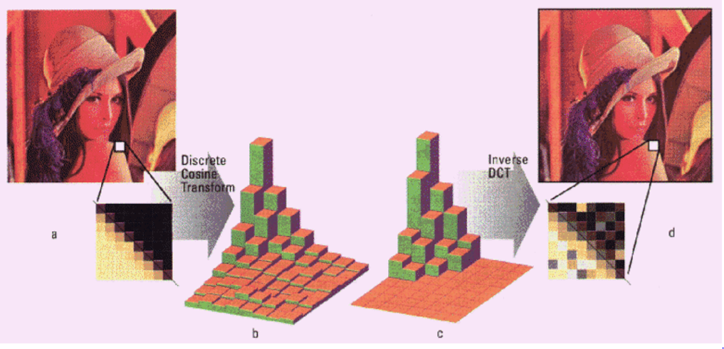

Slide 108
Βήμα: Εφαρμογή του αντίστροφου DCT με προσέγγιση πλησιέστερου ακεραίου
Βήμα: Πρόσθεση της μέσης τιμής 128 σε κάθε στοιχείο του πίνακα
Προκύπτει ο πίνακας φωτεινότητας.

Slide 109
Κωδικοποίηση / συμπίεση συντελεστών (Βήμα 6)
Εφαρμόζεται στο αποτέλεσμα της σάρωσης κατά Ζιγκ-Ζαγκ
Τεχνική:
  Κωδικοποίηση Μήκους Διαδρομής (Run Length Encoding – RLE)

Slide 110
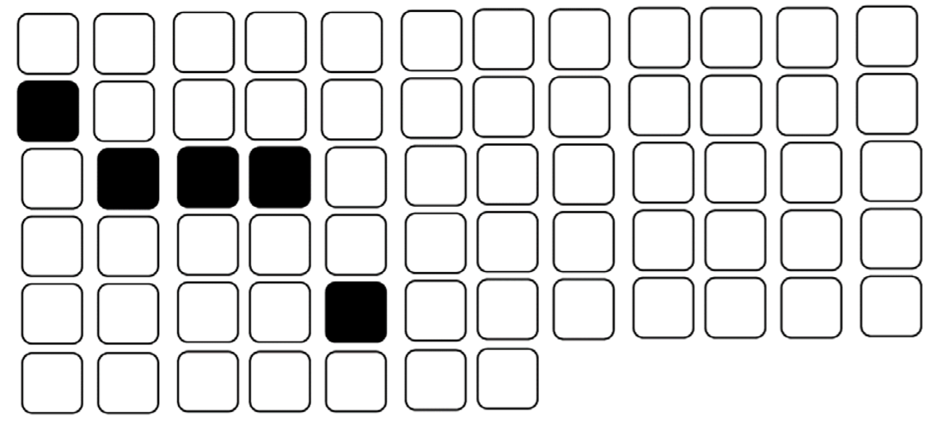
Κωδικοποίηση Μήκους Διαδρομής (Run Length Encoding – RLE)
Στοχεύει σε μια αποτελεσματική από πλευράς συμπίεσης, περιγραφή αλληλουχίας δεδομένων στις οποίες κάποιες τιμές επαναλαμβάνονται συνεχόμενα.
WWWWWWWWWWWWBWWWWWWWWWWWWBBBWWWWWWWWWWWWWWWWWWWWWWWWBWWWWWWWWWWWWWW
(W, 12), (B, 1), (W, 12), (B, 3), (W, 24), (B, 1), (W, 14)
Notes:
Η Κωδικοποίηση Μήκους Διαδρομής (Run Length Encoding, RLE) στοχεύει σε μια αποτελεσματική από πλευράς συμπίεσης, περιγραφή αλληλουχίας δεδομένων στις οποίες κάποιες τιμές επαναλαμβάνονται
συνεχόμενα. Για παράδειγμα, σε μια εικόνα μπορεί να έχουμε πολλά συνεχόμενα άσπρα pixels (W) και κάποια μαύρα (B), όπως φαίνεται στο σχήμα.
Η πληροφορία που δίνει τα χρώματα των εικονοστοιχείων είναι η ακόλουθη (για την πρώτη γραμμή της ακολουθίας):
WWWWWWWWWWWWBWWWWWWWWWWWWBBBWWWWWWWWWWWWWWWWWWWW WWWWBWWWWWWWWWWWWWW
Είναι ευνόητο ότι αντί να παρατίθενται τα στοιχεία ως έχουν, θα ήταν πιο αποδοτικό να χρησιμοποιηθούν τα πλήθη των σχετικών εμφανίσεων των συμβόλων. Έτσι οι αλγόριθμοι μήκους διαδρομής(RLE) προτείνουν τη γραφή του συμβόλου και του πλήθους εμφάνισης (με διάφορες παραλλαγές). Στην πιο απλή περίπτωση μπορούμε να έχουμε την εξής μορφή:
(W, 12), (B, 1), (W, 12), (B, 3), (W, 24), (B, 1), (W, 14)

Slide 111
Ζητήματα απόδοσης του RLE
Αποδοτικός ο RLE όταν πρέπει να έχουμε συνεχόμενες ίδιες τιμές
Αν οι τιμές δεν είναι συνεχόμενες ο όγκος μπορεί να αυξηθεί
Τεχνικές που εισάγουν ευφυΐα
Πχ. ο αλγόριθμος να ενεργοποιείται από 4 ίδιους χαρακτήρες και άνω
  σύμβολο, ειδικός χαρακτήρας, (!) πλήθος της εμφάνισης των επιπλέον χαρακτήρων
Αρχική Σειρά Συμβόλων | Κωδικοποίηση
Α | Α
ΑΑ | ΑΑ
ΑΑΑ | ΑΑ
ΑΑΑΑ | Α!0
ΑΑΑΑΑ | Α!1
ΑΑΑΑΑΑ | Α!2
ΑΑΑΑΑΑΑ | Α!3
Notes:
Παρατηρούμε ότι για να είναι αποδοτικός ο αλγόριθμος μήκους διαδρομής πρέπει να έχουμε συνεχόμενες ίδιες τιμές. Αν οι τιμές δεν είναι συνεχόμενες (έχουμε δηλαδή συναπτές αλλαγές), υπάρχει περίπτωση ο συνολικός όγκος να αυξηθεί. Μάλιστα στην περίπτωση που έχουμε συνεχείς εναλλαγές τιμών, ο όγκος των δεδομένων διπλασιάζεται (σε σχέση με τη μη χρήση του αλγορίθμου) με το απλό σενάριο που περιγράψαμε προηγουμένως. Για να αποφευχθεί αυτό το σενάριο, μπορούμε να χρησιμοποιήσουμε κάποιες τεχνικές που εισάγουν έλεγχο - ευφυΐα. Μια τυπική τεχνική είναι ο αλγόριθμος να ενεργοποιείται από 4 ίδιους χαρακτήρες και άνω. Αφού γραφτεί το σύμβολο, χρησιμοποιείται ένας ειδικός χαρακτήρας, π.χ., το θαυμαστικό (!) ώστε να ακολουθήσει το πλήθος της εμφάνισης των χαρακτήρων (πλην του πλήθους το οποίο είναι απαραίτητο για την ενεργοποίηση του μηχανισμού).

Slide 112
6. Εκμετάλλευση στατιστικού πλεονασμού
1. Μείωση ακρίβειας κωδικοποίησης
2. Παράλειψη τμημάτων βίντεο με μη χρήσιμη πληροφορία
3. Μείωση ανάλυσης περιγραφής χρωμάτων
4. Μείωση χρονικού πλεονασμού
5. Μείωση χωρικού πλεονασμού
6. Εκμετάλλευση στατιστικού πλεονασμού

Slide 113
6. Εκμετάλλευση στατιστικού πλεονασμού
Η εκμετάλλευση του στατιστικού πλεονασμού αποτελεί μια μη απωλεστική μέθοδο συμπίεσης δεδομένων.
Αναπτύχθηκε το 1952 από τον David Huffman και η λογική αυτής της μεθόδου στηρίζεται στην εκμετάλλευση του γεγονότος ότι σε οποιοδήποτε αλφάβητο κάποια από τα σύμβολα εμφανίζονται πιο συχνά από κάποια άλλα.
Αυτό σημαίνει ότι αν τα πιο συχνά εμφανιζόμενα σύμβολα κωδικοποιηθούν πιο αποδοτικά αναμένουμε να έχουμε όφελος σε σχέση με την ομοιόμορφη κωδικοποίηση
  με μικρότερες, δηλαδή, σε αριθμό bits λέξεις κωδικοποίησης,
  oμοιόμορφα: όλα τα σύμβολα με ίδιου δηλαδή μήκους λέξεις κωδικοποίησης
Notes:
Η εκμετάλλευση του στατιστικού πλεονασμού αποτελεί μια μη απωλεστική μέθοδο συμπίεσης δεδομένων.
Αναπτύχθηκε το 1952 από τον David Huffman και η λογική αυτής της μεθόδου στηρίζεται στην εκμετάλλευση του γεγονότος ότι σε οποιοδήποτε αλφάβητο κάποια από τα σύμβολα εμφανίζονται πιο συχνά από κάποια άλλα.
Αυτό σημαίνει ότι αν τα πιο συχνά εμφανιζόμενα σύμβολα κωδικοποιηθούν πιο αποδοτικά (με μικρότερες, δηλαδή, σε μήκος λέξεις κωδικοποίησης, όπου το μήκος μεταφράζεται στο πλήθος των bits που χρησιμοποιούνται για την κωδικοποίηση της λέξης), αναμένουμε να έχουμε όφελος σε σχέση με την ομοιόμορφη κωδικοποίηση, η οποία κωδικοποιεί ομοιόμορφα (με ίδιου δηλαδή μήκους λέξεις κωδικοποίησης) όλα τα σύμβολα (χωρίς δηλαδή να λαμβάνει υπόψη τις στατιστικές ιδιότητες εμφάνισης των συμβόλων).

Slide 114
Ομοιόμορφη Κωδικοποίηση
Yπολογίζεται το πλήθος των bits με βάση το πλήθος των συμβόλων προς κωδικοποίηση
Η σχέση υπολογισμού είναι N<= 2^{n}
  N το πλήθος των συμβόλων προς κωδικοποίηση
  n το πλήθος των bits που απαιτούνται για την κωδικοποίηση
Σε κάθε σύμβολο αντιστοιχίζεται ένας διαφορετικός συνδυασμός από n bits.
Παράδειγμα
  6 συμβόλα,
  πλήθος των bits: 3 (2²<6 και 2³>6)
Σύμβολα | Κωδικοποίηση
Α | 000
B | 001
C | 010
D | 011
E | 100
F | 101
Notes:
Με βάση το πλήθος των συμβόλων προς κωδικοποίηση, υπολογίζεται το πλήθος των bits που χρειαζόμαστε. Η σχέση υπολογισμού είναι N<= 2n, όπου N το πλήθος των συμβόλων προς κωδικοποίηση και n το πλήθος των bits που απαιτούνται για την κωδικοποίηση κ.άθε ενός από αυτά τα σύμβολα. • Σε κάθε σύμβολο αντιστοιχίζεται ένας διαφορετικός συνδυασμός (όσον αφορά τις τιμές που αυτά έχουν 0 ή 1) από n bits.
Έτσι, για παράδειγμα, εάν επιθυμούμε κωδικοποίηση 6 συμβόλων, το πλήθος των bits που απαιτούνται είναι 3, αφού 22<6 και 23>6. Η ομοιόμορφη κωδικοποίηση θα μας έδινε τις εξής αντιστοιχίσεις:

Slide 115
Κωδικοποίηση Huffman
Σε κάποιες περιπτώσεις είναι δυνατόν να υπάρξει πληροφορία (ή εκτίμηση) για τη συχνότητα εμφάνισης των συμβόλων στις λέξεις που προέρχονται από το συγκεκριμένο αλφάβητο. Συγκεκριμένα, κάποια σύμβολα εμφανίζονται πιο συχνά από τα άλλα. Σε μια τέτοια περίπτωση ενδείκνυται η χρήση μικρότερων (σε μήκος) ακολουθιών για τα πιο συχνά χρησιμοποιούμενα σύμβολα. Αυτή ακριβώς τη γνώση για τη συχνότητα εμφάνισης των συμβόλων είναι που εκμεταλλεύεται ο αλγόριθμος Huffman, τον οποίο θα περιγράψουμε στη συνέχεια, αλλά και άλλοι συναφείς αλγόριθμοι.
Notes:
Σε κάποιες περιπτώσεις είναι δυνατόν να υπάρξει πληροφορία (ή εκτίμηση) για τη συχνότητα εμφάνισης των συμβόλων στις λέξεις που προέρχονται από το συγκεκριμένο αλφάβητο. Συγκεκριμένα, κάποια σύμβολα εμφανίζονται πιο συχνά από τα άλλα. Σε μια τέτοια περίπτωση ενδείκνυται η χρήση μικρότερων (σε μήκος) ακολουθιών για τα πιο συχνά χρησιμοποιούμενα σύμβολα. Αυτή ακριβώς τη γνώση για τη συχνότητα εμφάνισης των συμβόλων είναι που εκμεταλλεύεται ο αλγόριθμος Huffman, τον οποίο θα περιγράψουμε στη συνέχεια, αλλά και άλλοι συναφείς αλγόριθμοι.

Slide 116
Κωδικοποίηση Huffman
Έστω τα k προς κωδικοποίηση σύμβολα (αλφάβητο)
A = {a₁, a₂, …., a_{k})
Και έστω τα βάρη τα οποία αντιστοιχούν στα ανωτέρω σύμβολα, τα οποία αντιστοιχούν στην πιθανότητα εμφάνισης κάθε συμβόλου
W = {w₁, w₂, …., w_{k}),
Επιθυμούμε να υπολογίσουμε τις λέξεις κωδικοποίησης (τις ακολουθίες δηλαδή bits όπου κάθε ένα από αυτά έχει συγκεκριμένη τιμή)
C(A, W)={c₁, c₂, …, c_{k}), αποτελούμενες από Ν={n₁, n₂, ..n_{k}} bits
Notes:
Το πρόβλημα τίθεται ως εξής: Έστω τα k προς κωδικοποίηση σύμβολα (αλφάβητο)
A = {a1, a2, …., ak)
Και έστω τα βάρη τα οποία αντιστοιχούν στα ανωτέρω σύμβολα, τα οποία αντιστοιχούν στην πιθανότητα εμφάνισης κάθε συμβόλου
W = {w1, w2, …., wk),
Επιθυμούμε να υπολογίσουμε τις λέξεις κωδικοποίησης (τις ακολουθίες δηλαδή bits όπου κάθε ένα από αυτά έχει συγκεκριμένη τιμή)
C(A, W)={c1, c2, …, ck), αποτελούμενες από Ν={n1, n2, ..nk}bits

Slide 117
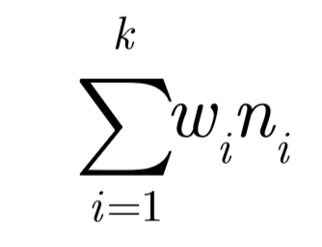
Κωδικοποίηση Huffman
Οι λέξεις κωδικοποίησης αντιστοιχούν στα σύμβολα του συνόλου Α και επιλέγονται έτσι ώστε να ελαχιστοποιείται το άθροισμα των γινομένων του πλήθους των bits που χρησιμοποιούνται για την κωδικοποίηση κάθε συμβόλου επί την πιθανότητα εμφάνισης του συμβόλου αυτού (το βάρος του).
Επιθυμούμε, δηλαδή, να ελαχιστοποιηθεί το εξής άθροισμα:
Notes:
Οι λέξεις κωδικοποίησης αντιστοιχούν στα σύμβολα του συνόλου Α και επιλέγονται έτσι ώστε να ελαχιστοποιείται το άθροισμα των γινομένων του πλήθους των bits που χρησιμοποιούνται για την κωδικοποίηση κάθε συμβόλου επί την πιθανότητα εμφάνισης του συμβόλου αυτού (το βάρος του). Επιθυμούμε, δηλαδή, να ελαχιστοποιηθεί το άθροισμα.

Slide 118
Ο αλγόριθμος Huffman για την εύρεση της βέλτιστης κωδικοποίησης με τα παραπάνω δεδομένα βασίζεται στην κατασκευή του δυαδικού δένδρου Huffman.

Slide 119
Κατασκευή του δυαδικού δένδρου Huffman
Bήμα 1: Δημιουργούνται (απεικονίζονται) οι αρχικοί κόμβοι (που αποτελούν τα φύλλα του δένδρου) από τα προς κωδικοποίηση σύμβολα, όπου σε κάθε ένα από αυτά αναγράφεται το βάρος του (το οποίο αντιστοιχεί στην πιθανότητα εμφάνισής του). Για διευκόλυνση της δημιουργίας του δένδρου τα σύμβολα ενδείκνυται να γράφονται με αύξουσα ή φθίνουσα σειρά (όσον αφορά τα βάρη τους).
Bήμα 2: Επιλέγοντας τους δύο κόμβους με τα μικρότερα βάρη, δημιουργείται ένα νέος εσωτερικός κόμβος, ο οποίος συνδέει (έχει, δηλαδή, σαν παιδιά του) τους δύο επιλεγμένους κόμβους. Το βάρος του νέου κόμβου προκύπτει από το άθροισμα των βαρών των δύο κόμβων από τους οποίους αυτός έχει προκύψει.
Bήμα 3: Το βήμα (2) επαναλαμβάνεται μέχρι να εξαντληθούν όλοι οι κόμβοι (είτε φύλλα είτε σύνθετοι κόμβοι). Με την εξάντληση των κόμβων δημιουργείται τελικά η ρίζα του δένδρου που έχει βάρος το συνολικό άθροισμα των βαρών, δηλαδή μονάδα.
Bήμα 4: Ξεκινώντας από τη ρίζα του δένδρου (τον τελευταίο κόμβο, δηλαδή, της προηγούμενης διαδικασίας) βρίσκουμε τις διαδρομές προς τα φύλλα και σε κάθε κλάδο τοποθετούμε το 0 ή το 1.
Bήμα 5: Ακολουθώντας τις διαδρομές που σχηματίστηκαν στο προηγούμενο βήμα (βήμα 4) υπολογίζεται η κωδικοποίηση που αντιστοιχεί σε κάθε φύλλο (αρχικό, δηλαδή, σύμβολο), ως συνδυασμός των 0 και 1 που αντιστοιχούν στους ενδιάμεσους κλάδους (που συνθέτουν τη διαδρομή).

Slide 120
Παράδειγμα
Σύμβολα | Πλήθος εμφανίσεων | Πιθανότητα εμφάνισης
Α | 6 | 0,3
B | 4 | 0,2
C | 3 | 0,15
D | 2 | 0,1
E | 4 | 0,2
F | 1 | 0,05
 | 20 | 1
Σύμβολα | Πλήθος εμφανίσεων | Πιθανότητα εμφάνισης
Α | 6 | 0,3
B | 4 | 0,2
Ε | 4 | 0,2
C | 3 | 0,15
D | 2 | 0,1
F | 1 | 0,05
 | 20 | 1

Slide 121
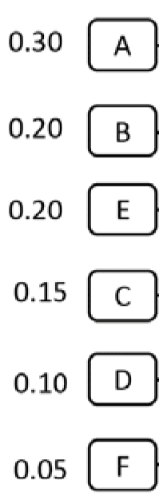
Παράδειγμα Βήμα 1
Bήμα 1:
Δημιουργούνται οι αρχικοί κόμβοι (που αποτελούν τα φύλλα του δένδρου) από τα σύμβολα με αύξουσα ή φθίνουσα σειρά.
Aναγράφεται κάθε ένα από αυτά το βάρος του.

Slide 122
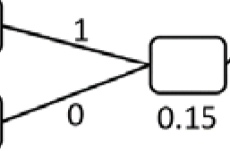
Παράδειγμα Βήμα 2
Bήμα 2:
Επιλέγονται οι δύο κόμβους με τα μικρότερα βάρη
Δημιουργείται ένα νέος εσωτερικός κόμβος, ο οποίος συνδέει (έχει, δηλαδή, σαν παιδιά του) τους δύο κόμβους.
Το βάρος του νέου κόμβου προκύπτει από το άθροισμα των βαρών των δύο κόμβων.

Slide 123
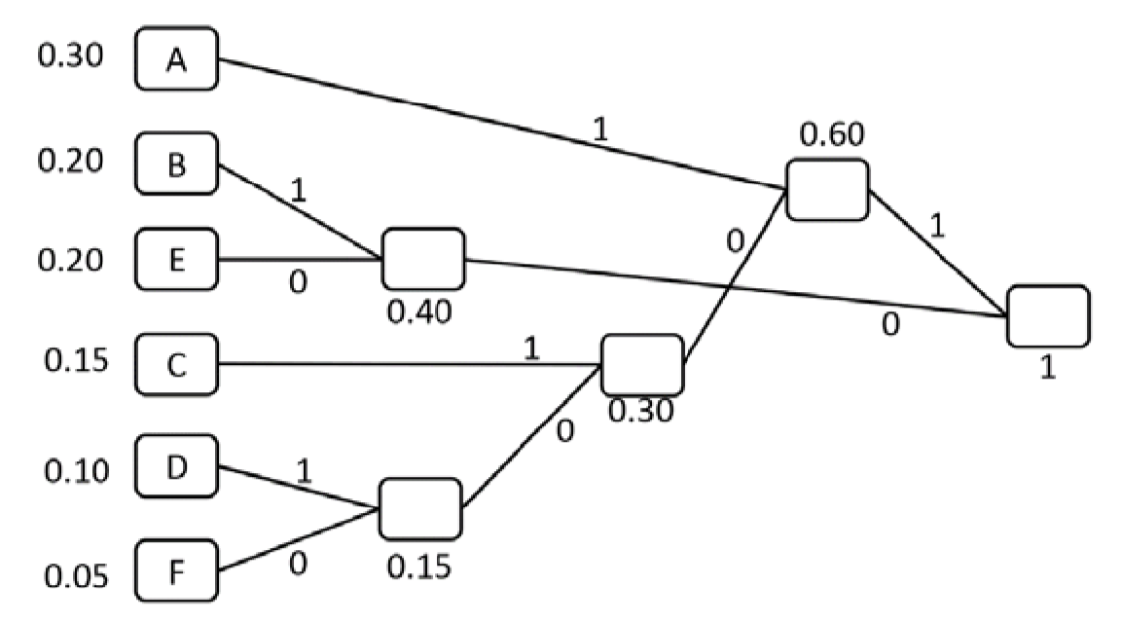
Παράδειγμα Βήμα 3
Bήμα 3:
Το βήμα (2) επαναλαμβάνεται μέχρι να εξαντληθούν όλοι οι κόμβοι (είτε φύλλα είτε σύνθετοι κόμβοι).
Δημιουργείται τελικά η ρίζα του δένδρου που έχει βάρος το συνολικό άθροισμα των βαρών, δηλαδή μονάδα.

Slide 124
Παράδειγμα Βήμα 4
Bήμα 4:
Ξεκινώντας από τη ρίζα του δένδρου βρίσκουμε τις διαδρομές προς τα φύλλα και σε κάθε κλάδο τοποθετούμε το 0 ή το 1.
Ρίζα

Slide 125
Παράδειγμα Βήμα 5
Bήμα 5:
Ξεκινώντας από τη ρίζα υπολογίζεται η κωδικοποίηση που αντιστοιχεί σε κάθε φύλλο ως συνδυασμός των 0 και 1 που αντιστοιχούν στους κλάδους της διαδρομής.
C: 101

Slide 126
Πίνακας κωδικοποιήσεων
Σύμβολα | Κωδικοποίηση
Α | 11
B | 01
C | 101
D | 1001
E | 00
F | 1000

Slide 127
Παρατηρήσεις
Κάθε σύμβολο αντιστοιχεί σε μία μοναδική κωδικοποίηση.
Η κωδικοποίηση οποιουδήποτε συμβόλου δεν είναι πρόθεμα της κωδικοποίησης κάποιου άλλου συμβόλου.
Notes:
Κάποιες παρατηρήσεις από την κωδικοποίηση Huffman είναι οι εξής:
• Κάθε σύμβολο αντιστοιχεί σε μία μοναδική κωδικοποίηση.
• Η κωδικοποίηση οποιουδήποτε συμβόλου δεν είναι πρόθεμα της κωδικοποίησης κάποιου άλλου συμβόλου.

Slide 128
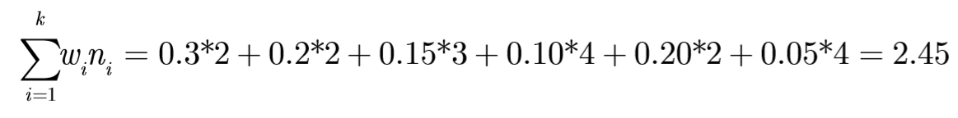
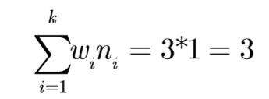
Απόδοση κωδικοποίησης Huffman
Απόδοση κωδικοποίησης Huffman:
Απόδοση ομοιόμορφης κωδικοποίησης:
Προκύπτει λοιπόν ότι, στο συγκεκριμένο παράδειγμα, η κωδικοποίηση Huffman είναι πιο αποδοτική από την ομοιόμορφη κωδικοποίηση κατά περίπου 22%, αφού κάθε σύμβολο στην κωδικοποίηση Huffman κωδικοποιείται με 2.45 bits, ενώ στην ομοιόμορφη με 3 bits.

Slide 129
Πότε χρησιμοποιείται
Ο αλγόριθμος Huffman συνεργάζεται αρμονικά με τις τεχνικές που συζητήσαμε στις προηγούμενες ενότητες. Συγκεκριμένα, αποτελεί το τελευταίο στάδιο της κωδικοποίησης / συμπίεσης των δεδομένων
Notes:
Ο αλγόριθμος Huffman συνεργάζεται αρμονικά με τις τεχνικές που συζητήσαμε στις προηγούμενες ενότητες. Συγκεκριμένα, αποτελεί το τελευταίο στάδιο της κωδικοποίησης / συμπίεσης των δεδομένων.

Slide 130
Πότε εφαρμόζεται ο αλγόριθμος Huffman
Αρχικά υπολογίζεται ο χωρικός πλεονασμός σε επίπεδο μακρο-μπλοκ.
Η περιγραφή κάποιων εξ αυτών μπορεί να βασιστεί στις περιγραφές των προηγουμένων και για αυτόν τον λόγο δημιουργείται το διάνυσμα κίνησης.
Στα υπόλοιπα μακρο-μπλοκ (χωρίς διάνυσμα κίνησης) αλλά και για τις διαφορές του προβλεπόμενου μακρο-μπλοκ από το πραγματικό εφαρμόζεται ο Διακριτός Μετασχηματισμός Συνημιτόνου.
Μετά την κβάντιση των συντελεστών του ΔΜΣ, γίνεται κωδικοποίηση μήκους διαδρομής.
Στα αποτελέσματα της κβάντισης αλλά και στα διανύσματα κίνησης εφαρμόζεται ο αλγόριθμος Huffman.
Notes:
Ο αλγόριθμος Huffman συνεργάζεται αρμονικά με τις τεχνικές που συζητήσαμε στις προηγούμενες ενότητες. Συγκεκριμένα, αποτελεί το τελευταίο στάδιο της κωδικοποίησης / συμπίεσης των δεδομένων.
Αρχικά υπολογίζεται ο χωρικός πλεονασμός σε επίπεδο μακρο-μπλοκ.
Η περιγραφή κάποιων εξ αυτών μπορεί να βασιστεί στις περιγραφές των προηγουμένων και για αυτόν τον λόγο δημιουργείται το διάνυσμα κίνησης.
Στα υπόλοιπα μακρο-μπλοκ (των οποίων η περιγραφή δεν μπορεί να προκύψει από την περιγραφή των προηγουμένων) αλλά και για τις διαφορές του προβλεπόμενου μακρο-μπλοκ από το πραγματικό εφαρμόζεται ο Διακριτός Μετασχηματισμός Συνημιτόνου.
Μετά την κβάντιση των συντελεστών του ΔΜΣ, γίνεται κωδικοποίηση μήκους διαδρομής.
Στα αποτελέσματα της κβάντισης αλλά και στα διανύσματα κίνησης εφαρμόζεται ο αλγόριθμος Huffman.

Slide 131
Προφίλ και επίπεδα

Slide 132
Παράμετροι ορίζουν τα επίπεδα συμπίεσης
O ρυθμός του βίντεο είναι δυνατό να μειωθεί από τα 270 Mbps (με 4:2:2 χρωματική υποδειγματοληψία) στα 2 Mbps μέχρι και τα 6 Mbps.
Με τη χρήση των μεθόδων που αναφέραμε για τη μείωση του πλεονασμού, καθώς και κάποιας πληροφορίας η παράλειψη της οποίας δεν είναι τόσο σημαντική από την άποψη της ποιότητας,
Το πιο σημαντικό βήμα στη διαδικασία της συμπίεσης είναι ο περιορισμός του χρονικού πλεονασμού σε συνδυασμό με τον χωρικό πλεονασμό και την εφαρμογή του ΔΜΣ, καθώς επίσης και η περαιτέρω υποδειγματοληψία του χρώματος (με χρήση του μηχανισμού 4:2:0).
Από τα παραπάνω μπορούμε να διαπιστώσουμε ότι το επίπεδο συμπίεσης δεν είναι σταθερό αλλά εξαρτάται από παραμέτρους τις οποίες μπορεί κάποιος να επιλέξει και να αλλάξει.
Notes:
Με τη χρήση των μεθόδων που αναφέραμε για τη μείωση του πλεονασμού, καθώς και κάποιας πληροφορίας η παράλειψη της οποίας δεν είναι τόσο σημαντική από την άποψη της ποιότητας, ο ρυθμός του βίντεο είναι δυνατό να μειωθεί από τα 270 Mbps (με 4:2:2 χρωματική υποδειγματοληψία) στα 2 Mbps μέχρι και τα 6 Mbps. Το πιο σημαντικό βήμα στη διαδικασία της συμπίεσης είναι ο περιορισμός του χρονικού πλεονασμού σε συνδυασμό με τον χωρικό πλεονασμό και την εφαρμογή του ΔΜΣ, καθώς επίσης και η περαιτέρω υποδειγματοληψία του χρώματος (με χρήση του μηχανισμού 4:2:0). Από τα παραπάνω μπορούμε να διαπιστώσουμε ότι το επίπεδο συμπίεσης δεν είναι σταθερό αλλά εξαρτάται από παραμέτρους τις οποίες μπορεί κάποιος να επιλέξει και να αλλάξει.

Slide 133
Προφίλ και Eπίπεδα
Το MPEG έχει δημιουργήσει μια σειρά από προφίλ (profile) και επίπεδα (level) με τα οποία ομαδοποιεί τις επιλογές αυτές
Η τυπική ευκρίνεια (SD) με χρήση του προτύπου (4:2:0) ονομάζεται κύριο προφίλ του κύριου επιπέδου Main Profile@Main Level
Η τυπική ευκρίνεια (SD) με χρήση του (4:2:2) ονομάζεται υψηλό προφίλ του κύριου επιπέδου High Profile@Main Level
Η υψηλή ευκρίνεια (HD) με χρήση του 4:2:0 αντιστοιχεί στο κύριο προφίλ του υψηλού επιπέδου Main Profile@High Level
Η υψηλή ευκρίνεια (HD) με χρήση του 4:2:2 signal είναι το υψηλό προφίλ στο υψηλό επίπεδο High Profile@High Level.

Slide 134
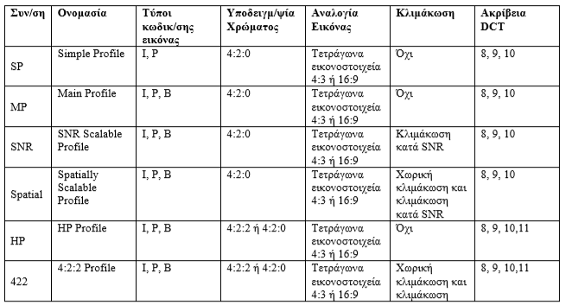
Προφίλς
Notes:
Ο ρυθμός στη ροή του βίντεο είναι δυνατόν να διαφοροποιείται δυναμικά, με την πάροδο, δηλαδή, του χρόνου ή να παραμένει σταθερός. Οι αλλαγές στον ρυθμό εξαρτώνται από τις επιλογές των παραμέτρων κβαντισμού. Οι τυπικές επιλογές οι οποίες και καθορίζουν τα προφίλ και τα επίπεδα περιλαμβάνουν τους τύπους κωδικοποίησης της εικόνας, το επίπεδο της υποδειγματοληψίας χρώματος, την αναλογία της εικόνας, την κλιμάκωση και την ακρίβεια αναφορικά με το ΔΜΣ. Οι βασικές επιλογές και οι αντίστοιχες τιμές παρουσιάζονται στον πίνακα.

Slide 135
Κλιμάκωση ποιότητας
Η ανάγκη για κλιμάκωση στην ποιότητα της κωδικοποίησης προκύπτει από τις διαφορετικές δυνατότητες στα υποκείμενα δίκτυα π.χ. IPTV.
βασική κωδικοποίηση:
  κωδικοποίηση του βίντεο με χαμηλή σχετικά ποιότητα
δεύτερο επίπεδο κωδικοποίησης:
  καλύτερη ποιότητα
  επαύξηση της ποιότητας επί της βασικής κωδικοποίησης
Notes:
Η ανάγκη για κλιμάκωση στην ποιότητα της κωδικοποίησης προκύπτει από τις διαφορετικές δυνατότητες στα υποκείμενα δίκτυα και θα την εξετάσουμε σε μεγαλύτερη ανάλυση στο κεφάλαιο που ασχολείται με τη διαδικτυακή τεχνολογία (δηλαδή το IPTV). Η κλιμάκωση έχει ως στόχο να παρέχει αρχικά μια κωδικοποίηση του βίντεο με χαμηλή σχετικά ποιότητα (βασική κωδικοποίηση) η οποία έχει περιορισμένες απαιτήσεις αναφορικά με το εύρος ζώνης. Επιπλέον παρέχεται ένα δεύτερο επίπεδο με καλύτερη ποιότητα, το οποίο μπορεί να χρησιμοποιηθεί για επαύξηση της ποιότητας επί της βασικής κωδικοποίησης (οπότε προκύπτει η ενισχυμένη κωδικοποίηση), εφόσον οι επιπλέον απαιτήσεις στο εύρος ζώνης μπορούν να καλυφθούν.

Slide 136
Κλιμάκωση στο MPEG2
1. Σηματοθορυβικό επίπεδο (Signal to Noise Ratio, SNR)
αλλαγές της κλιμάκωσης των τιμών των συντελεστών στο μετασχηματισμό DCT και του πλήθους των συντελεστών που λαμβάνονται υπ’ όψιν.
Στη βασική έκδοση κβαντίζονται οι συντελεστές DCT με χαμηλή ανάλυση.
Για επαύξηση της ποιότητας υπολογίζονται οι διαφορές των συντελεστών DCT από τους κβαντισμένους και κβαντίζονται οι διαφορές.
Η βασική και η ενισχυμένη κωδικοποίηση αντιστοιχούν στην ίδια χωρική ανάλυση του βίντεο (διαστάσεις).
Notes:
Στο πρότυπο MPEG2 η κλιμάκωση θεωρείται σε τρία επίπεδα τα οποία είναι:
• Σηματοθορυβικό (Signal to Noise Ratio, SNR) επίπεδο, το οποίο παρέχει σταδιακή αναβάθμιση ή υποβάθμιση της ποιότητας του κωδικοποιημένου βίντεο (με αλλαγές της κλιμάκωσης των τιμών των συντελεστών στο μετασχηματισμό DCT και του πλήθους των συντελεστών που λαμβάνονται υπ’ όψιν). Στη βασική έκδοση με τη χαμηλή ποιότητα κβαντίζονται οι συντελεστές DCT με χαμηλή ανάλυση. Για επαύξηση της ποιότητας υπολογίζονται οι διαφορές των συντελεστών DCT από τους κβαντισμένους και κβαντίζονται οι διαφορές. Η βασική και η ενισχυμένη κωδικοποίηση αντιστοιχούν στην ίδια χωρική ανάλυση του βίντεο (διαστάσεις).

Slide 137
Κλιμάκωση στο MPEG2
2. Χωρικό (spatial) επίπεδο
  υποστήριξη διαφορετικών συσκευών με διαφορετικές αναλύσεις.
    η βασική κωδικοποίηση με βάση την τυπική ανάλυση
    η ενισχυμένη κωδικοποίηση να γίνει με βάση την υψηλή ανάλυση
3. Χρονικό (temporal) επίπεδο
  υποστήριξη διαφορετικών ρυθμών ανανέωσης πλαισίων. π.χ. σε ασύρματους διαύλους επικοινωνίας, όπου λόγω φτωχής κάλυψης είναι δυνατόν να μην αποστέλλονται κάποια από τα πλαίσια.
Notes:
Χωρικό (spatial) επίπεδο, το οποίο στοχεύει στην υποστήριξη διαφορετικών συσκευών με διαφορετικές αναλύσεις. Στην περίπτωση αυτή μπορεί, για παράδειγμα, η βασική κωδικοποίηση να γίνει με βάση την τυπική ανάλυση ενώ η ενισχυμένη κωδικοποίηση να γίνει με βάση την υψηλή ανάλυση (SDTV και HDTV αντίστοιχα) .
Χρονικό (temporal) επίπεδο, το οποίο στοχεύει στην κλιμάκωση με στόχο την υποστήριξη διαφορετικών ρυθμών ανανέωσης πλαισίων. Αυτή μπορεί να χρησιμοποιηθεί κυρίως σε ασύρματους διαύλους επικοινωνίας, όπου λόγω φτωχής κάλυψης είναι δυνατόν να μην αποστέλλονται κάποια από τα πλαίσια.

Slide 138
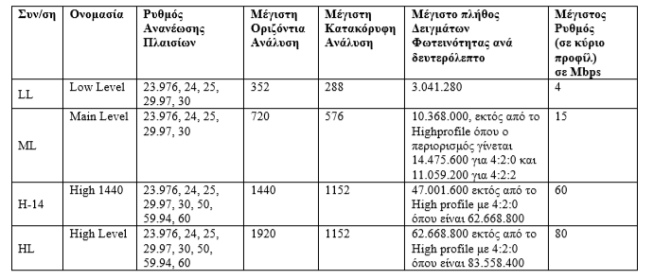
Επίπεδα κατά το MPEG2

Slide 139
Συνήθεις συνδυασμοί προφίλ και επιπέδου
MP@ML, 720x480, 30, 4:2:0, 4 Mbps
  ψηφιακή τηλεόραση τυπικής ανάλυσης
MP@ML, 720x576, 25, 4:2:0, 4 Mbps
  ψηφιακή τηλεόραση τυπικής ανάλυσης
MP@HL, 1920x1080, 30, 4:2:0, 80 Mbps
  ψηφιακή τηλεόραση υψηλής ευκρίνειας
MP@HL, 1920x720, 60, 4:2:0, 80 Mbps
  ψηφιακή τηλεόραση υψηλής ευκρίνειας
Notes:
Οι πλέον συνηθισμένοι συνδυασμοί προφίλ και επιπέδου περιλαμβάνουν τους επόμενους: MP@ML, 720x480, 30, 4:2:0, 4 Mbps ψηφιακή τηλεόραση τυπικής ανάλυσης, MP@ML, 720x576, 25, 4:2:0, 4 Mbps ψηφιακή τηλεόραση τυπικής ανάλυσης, MP@HL, 1920x1080, 30, 4:2:0, 80 Mbps, ψηφιακή τηλεόραση υψηλής ευκρίνειας και MP@HL, 1920x720, 60, 4:2:0, 80 Mbps, ψηφιακή τηλεόραση υψηλής ευκρίνειας.

Slide 140
Συμπίεση Ήχου
Παντελής Μπαλαούρας
Τμήμα Πληροφορικής & Τηλεπικοινωνιών

Slide 141
Πηγές
[1] Παπαδάκης, Α. 2015. Παραγωγή Τηλεοπτικού Σήματος. Συμπίεση Ήχου τηλεόραση. Σύνδεσμος Ελληνικών Ακαδημαϊκών Βιβλιοθηκών. κεφ 4. Διαθέσιμο στο: http://hdl.handle.net/11419/5009

Slide 142
Εισαγωγή

Slide 143
Εισαγωγή
Το ανθρώπινο αυτί
  έχει δυναμικό εύρος ακοής περί τα 140 dB
  μπορεί να ακούει σε ένα εύρος ζώνης από τις πολύ χαμηλές συχνότητες μέχρι περίπου τα 15 KHz με 20 kHz.
Τα συστήματα ήχου στα τηλεοπτικά συστήματα πρέπει να καλύπτουν αυτές τις απαιτήσεις.
Το σήμα του ήχου έχει σημαντικές απαιτήσεις αναφορικά με το εύρος ζώνης οπότε και για το σήμα του ήχου απαιτείται συμπίεση και κωδικοποίηση.
Notes:
Το ανθρώπινο αυτί έχει δυναμικό εύρος ακοής περί τα 140 dB και μπορεί να ακούει σε ένα εύρος ζώνης από τις πολύ χαμηλές συχνότητες (κάποιες δεκάδες Hz) μέχρι περίπου τα 15 KHz με 20 kHz. Τα συστήματα ήχου στα τηλεοπτικά συστήματα πρέπει να καλύπτουν αυτές τις απαιτήσεις. Όπως θα δούμε, το σήμα του ήχου έχει σημαντικές απαιτήσεις αναφορικά με το εύρος ζώνης (αν και όχι τόσο μεγάλες όσο το σήμα του βίντεο), οπότε και για το σήμα του ήχου απαιτείται συμπίεση και κωδικοποίηση.

Slide 144
Εισαγωγή
Η συμπίεση, αντίστοιχα με τη λογική που ακολουθήθηκε στην περίπτωση του βίντεο, στηρίζεται στην αφαίρεση
  της πλεονάζουσας πληροφορίας (μη απωλεστική)
  της πληροφορίας η οποία δεν είναι μεν πλεονάζουσα αλλά η απώλειά της δεν γίνεται εύκολα αντιληπτή από τον χρήστη (απωλεστική)
Οι μέθοδοι συμπίεσης στηρίζονται στο ψυχοακουστικό μοντέλο
  αξιοποιεί κάποια βασικά χαρακτηριστικά του ανθρώπινου αυτιού, αναφορικά με την ακοή.
  Το πιο σημαντικό ίσως από αυτά είναι η κάλυψη (masking) η οποία συμβαίνει στο πεδίο του χρόνου αλλά και στο πεδίο της συχνότητας.
Notes:
Το ανθρώπινο αυτί έχει δυναμικό εύρος ακοής περί τα 140 dB και μπορεί να ακούει σε ένα εύρος ζώνης από τις πολύ χαμηλές συχνότητες (κάποιες δεκάδες Hz) μέχρι περίπου τα 15 KHz με 20 kHz. Τα συστήματα ήχου στα τηλεοπτικά συστήματα πρέπει να καλύπτουν αυτές τις απαιτήσεις. Όπως θα δούμε, το σήμα του ήχου έχει σημαντικές απαιτήσεις αναφορικά με το εύρος ζώνης (αν και όχι τόσο μεγάλες όσο το σήμα του βίντεο), οπότε και για το σήμα του ήχου απαιτείται συμπίεση και κωδικοποίηση. Η συμπίεση, αντίστοιχα με τη λογική που ακολουθήθηκε στην περίπτωση του βίντεο, στηρίζεται στην αφαίρεση (α) της πλεονάζουσας πληροφορίας και (β) της πληροφορίας η οποία δεν είναι μεν πλεονάζουσα αλλά η απώλειά της δεν γίνεται εύκολα αντιληπτή από τον χρήστη (δεν είναι, δηλαδή, τόσο σημαντική στην αντιλαμβανόμενη ποιότητα του ήχου). Έχουμε, δηλαδή, και στην περίπτωση αυτή τόσο μη απωλεστική όσο και απωλεστική συμπίεση. Οι μέθοδοι συμπίεσης στηρίζονται στο ψυχοακουστικό μοντέλο, το οποίο αξιοποιεί κάποια βασικά χαρακτηριστικά του ανθρώπινου αυτιού, αναφορικά με την ακοή. Το πιο σημαντικό ίσως από αυτά είναι η κάλυψη (masking) η οποία συμβαίνει στο πεδίο του χρόνου αλλά και στο πεδίο της συχνότητας. Πι

Slide 145
Κάλυψη (masking)
Κάλυψη στο πεδίο του χρόνου
Ένας ήχος είναι πολύ κοντινός χρονικά σε κάποιον άλλο. Ο μεταγενέστερος ήχος, υπό ορισμένες συνθήκες, δεν θα γίνει αντιληπτός, θα επικαλυφθεί δηλαδή από αυτόν που προηγήθηκε χρονικά.
Κάλυψη στο πεδίο της συχνότητας
Έχουμε στην περίπτωση που δύο ήχοι γειτνιάζουν στο πεδίο της συχνότητας (τα φάσματά τους, δηλαδή, έχουν πολύ μικρή απόσταση μεταξύ τους).
Αυτό έχει σαν αποτέλεσμα ο ένας (αυτός που έχει την υψηλότερη ένταση) να επισκιάζει τον άλλο.
Για την πρακτική εκμετάλλευση αυτού του χαρακτηριστικού, το φασματικό περιεχόμενο του ήχου χωρίζεται σε μπάντες και εξετάζεται η επίδραση που μπορεί να έχει καθεμία από αυτές στις υπόλοιπες.
Για την πιο εύκολη διαχείριση του φάσματος, όπως θα δούμε στη συνέχεια, το φάσμα χωρίζεται σε επιμέρους τμήματα της κάθε μπάντας (τις οποίες ονομάζουμε υπομπάντες) το πλήθος των οποίων είναι 32.

Slide 146
Χρήση μετασχηματισμών
Διακριτού Μετασχηματισμού Συνημιτόνου (Discrete Cosine Transform)
Τροποποιημένο Διακριτό Μετασχηματισμό Συνημιτόνου (Modified Discrete Cosine Transform)
  διαφοροποιήσεις στη διαχείριση των άκρων των διαστημάτων όπου εφαρμόζεται
Notes:
Παράλληλα, και στην περίπτωση του ηχητικού σήματος (όπως και σε αυτή του σήματος βίντεο), είναι δυνατή η χρήση του Διακριτού Μετασχηματισμού Συνημιτόνου (Discrete Cosine Transform) με στόχο την περαιτέρω συμπίεση. Στην περίπτωση αυτή έχουμε τον Τροποποιημένο Διακριτό Μετασχηματισμό Συνημιτόνου (Modified Discrete Cosine Transform), ο οποίος, όπως θα δούμε παρακάτω, έχεις κάποιες διαφοροποιήσεις στη διαχείριση των άκρων των διαστημάτων όπου εφαρμόζεται.

Slide 147
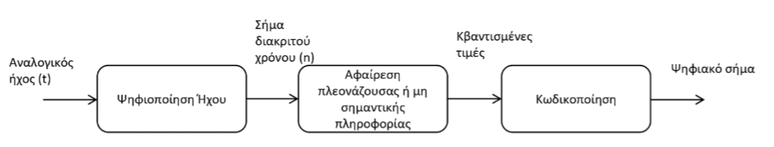
Δημιουργία ψηφιακού ήχου
Στάδια
Notes:
Τα βασικά σημεία τα οποία θα ακολουθήσουμε σε αυτό το κεφάλαιο και συνθέτουν τη δομή του κεφαλαίου, είναι η ψηφιοποίηση του ήχου (δειγματοληψία και κβαντισμός), η αφαίρεση της πλεονάζουσας ή της μη σημαντικής (όσον αφορά την ποιότητα) πληροφορίας και στη συνέχεια η κωδικοποίηση του ηχητικού σήματος. Τα βήματα αυτά παρίστανται στο επόμενο σχήμα

Slide 148
Ψηφιοποίηση του Ήχου

Slide 149
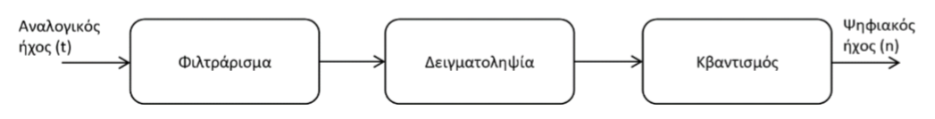
Βασικά Στάδια Ψηφιοποίησης

Slide 150
Φιλτράρισμα
Το αναλογικό σήμα περιορίζεται, όσον αφορά το εύρος ζώνης του, με χρήση ενός Φίλτρου Χαμηλών Συχνοτήτων (ΦΧΣ).
Το ΦΧΣ επιτρέπει τη διέλευση των χαμηλών συχνοτήτων μέχρι κάποια συγκεκριμένη συχνότητα, τη συχνότητα αποκοπής, η οποία αποτελεί και βασικό χαρακτηριστικό του φίλτρου.
Στην περίπτωση του τηλεοπτικού σήματος η συχνότητα αποκοπής βρίσκεται στο διάστημα από 15 KHz έως και 20 KHz.
Η τιμή των 20 KHz προκύπτει από το άνω όριο των συχνοτήτων που είναι (θεωρητικά) σε θέση να ακούει το ανθρώπινο αυτί.
Notes:
Αρχικά, το αναλογικό σήμα περιορίζεται, όσον αφορά το εύρος ζώνης του, με χρήση ενός Φίλτρου Χαμηλών Συχνοτήτων (ΦΧΣ). Το ΦΧΣ, όπως είναι γνωστό, επιτρέπει τη διέλευση των χαμηλών συχνοτήτων μέχρι κάποια συγκεκριμένη συχνότητα, τη συχνότητα αποκοπής, η οποία αποτελεί και βασικό χαρακτηριστικό του φίλτρου. Στην περίπτωση του τηλεοπτικού σήματος η συχνότητα αποκοπής βρίσκεται στο διάστημα από 15 KHz έως και 20 KHz. Η τιμή των 20 KHz προκύπτει από το άνω όριο των συχνοτήτων που είναι (θεωρητικά) σε θέση να ακούει το ανθρώπινο αυτί.

Slide 151
Δειγματοληψία
Μετατροπή του σήματος από σήμα συνεχούς χρόνου (στον συνεχή χρόνο θεωρούμε τη συνεχή ανεξάρτητη μεταβλητή t) σε σήμα διακριτού χρόνου (στο διακριτό χρόνο θεωρούμε τη διακριτή μεταβλητή n, η οποία παίρνει ακέραιες τιμές)
Συχνότητα δειγματοληψίας: 32 kHz, 44.1 kHz, 48, 96 kHz
  44.1 KHz αντιστοιχεί στην ποιότητα του CD
  48 KHz ή 96 KHz δίνουν ποιότητα αντίστοιχη αυτής του τηλεοπτικού στούντιο.
  32 KHz δεν θεωρείται επαρκής αλλά εξακολουθεί να διατηρείται για συμβατότητα με το πρότυπο του MPEG
Notes:
Στη συνέχεια γίνεται η μετατροπή του σήματος από σήμα συνεχούς χρόνου (στον συνεχή χρόνο θεωρούμε τη συνεχή ανεξάρτητη μεταβλητή t) σε σήμα διακριτού χρόνου (στο διακριτό χρόνο θεωρούμε τη διακριτή μεταβλητή n, η οποία παίρνει ακέραιες τιμές) με συχνότητα δειγματοληψίας η οποία τυπικά μπορεί να παίρνει τις εξής τιμές: 32 kHz,44.1 kHz, 48 ή και 96 kHz. Η δειγματοληψία στα 44.1 KHz αντιστοιχεί στην ποιότητα του CD, ενώ η δειγματοληψία στα 48 KHz ή τα 96 KHz δίνουν ποιότητα αντίστοιχη αυτής του τηλεοπτικού στούντιο. Η συχνότητα δειγματοληψίας στα 32 KHz (και χαμηλότερη) δεν θεωρείται πλέον επαρκής αλλά εξακολουθεί να διατηρείται για συμβατότητα με το πρότυπο του MPEG

Slide 153
Κβαντισμός
Η αντιστοίχιση των συνεχών τιμών των δειγμάτων σε διακριτές στάθμες.
Η ποιότητα του κβαντισμού εξαρτάται από το πλήθος των bits που χρησιμοποιούνται για την αποτύπωση των τιμών.
Το πλήθος των bits, έστω Ν, δίνει το πλήθος με τις στάθμες κβαντισμού 2^{Ν}. Ο κβαντισμός γίνεται με χρήση κατ’ ελάχιστον 16 bits, γεγονός το οποίο δημιουργεί 2¹⁶ στάθμες τιμών.
Ας υπολογίσουμε τον ρυθμό δεδομένων, C_{m}, ο οποίος προκύπτει με δειγματοληψία μονοφωνικού ήχου στα 48 KHz και κβάντιση με χρήση 16 bits.
C_{m} = 48*10³*16 = 768000 = 768 Kbps
Notes:
Μετά τη δειγματοληψία γίνεται ο κβαντισμός των τιμών των δειγμάτων, η διακριτοποίηση δηλαδή αυτών, με την αντιστοίχιση των συνεχών τιμών σε διακριτές στάθμες. Η ποιότητα του κβαντισμού εξαρτάται από το πλήθος των bits που χρησιμοποιούνται για την αποτύπωση των τιμών (για τον ορισμό, δηλαδή, των επιπέδων που χρησιμοποιούνται). Το πλήθος των bits, έστω Ν, δίνει το πλήθος με τις στάθμες κβαντισμού 2Ν. Ο κβαντισμός γίνεται με χρήση κατ’ ελάχιστον 16 bits, γεγονός το οποίο δημιουργεί 216 στάθμες τιμών.
Ας υπολογίσουμε τον ρυθμό δεδομένων, Cm, ο οποίος προκύπτει με δειγματοληψία μονοφωνικού ήχου στα 48 KHz και κβάντιση με χρήση 16 bits.
Cm = 48*103*16 = 768000 = 768 Kbps.

Slide 155
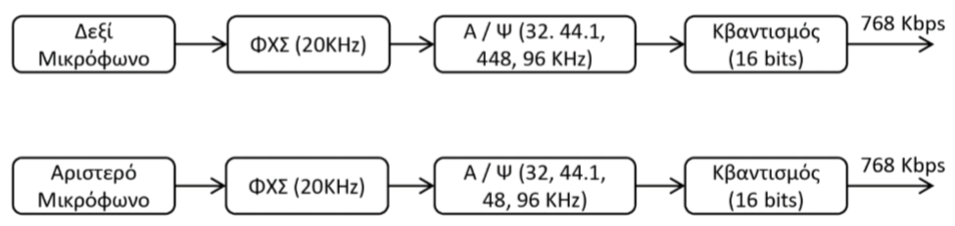
Ψηφιοποίηση Στερεοφωνικού Ήχου
Ο στερεοφωνικός ήχος αποτελείται από δύο κανάλια, δύο συσκευές λήψης οι οποίες λειτουργούν ταυτόχρονα, το δεξί και το αριστερό μικρόφωνο.
Ο ρυθμός διπλασιάζεται, λόγω της ύπαρξης των δύο καναλιών.
Cs=2 * 768 = 1.536 Kbps = 1,5 Mbps
Notes:
Ο στερεοφωνικός ήχος αποτελείται από δύο κανάλια, είναι δηλαδή σύνθεση δύο ήχων που προκύπτουν από δύο συσκευές λήψης οι οποίες λειτουργούν ταυτόχρονα, το δεξί και το αριστερό μικρόφωνο. Στο επόμενο σχήμα παρατηρούμε τη βασική διαδικασία δημιουργίας του στερεοφωνικού ηχητικού σήματος, η οποία αποτελείται, όπως φαίνεται, από δύο διακριτές διαδρομές. Το σημείο αφετηρίας αυτών των διαδρομών είναι τα δύο μικρόφωνα (οι αισθητήρες δηλαδή του ήχου), το δεξί και το αριστερό.
Εικόνα 4.3 Δημιουργία στερεοφωνικού ήχου.
Στην περίπτωση που ο ήχος είναι στερεοφωνικός, ο ρυθμός που υπολογίσαμε παραπάνω διπλασιάζεται, λόγω της ύπαρξης των δύο καναλιών. Η νέα τιμή που υπολογίζουμε για τον στερεοφωνικό ήχο είναι η Cs, όπως φαίνεται παρακάτω:
Cs=2 * 768 = 1.536 Kbps = 1,5 Mbps

Slide 156
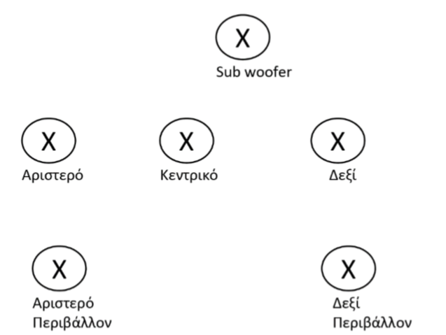
Πολυκαναλικός Ήχος
Στη μετάδοση ήχου κατά 5.1 μεταδίδονται τα επόμενα κανάλια:
  αριστερό
  κέντρο
  δεξί
  αριστερό περιβάλλον (surround)
  δεξί περιβάλλον (surround)
  το ενισχυτικό των χαμηλών συχνοτήτων (LowFrequency Enhancement, LFE) κανάλι για χρήση σε sub-woofer
Notes:
Στην περίπτωση του πολυκαναλικού ήχου, η κωδικοποίηση και η συμπίεση γίνονται και μεταξύ των καναλιών που αποστέλλονται. Αυτό σημαίνει ότι τα κανάλια που μεταδίδονται αξιολογούνται για συσχετιζόμενη πληροφορία που δεν συνεισφέρει στο τελικό ηχητικό αποτέλεσμα. Αυτή η διαδικασία γίνεται, για παράδειγμα, στα σχετικά πρότυπα όπως το MPEG2 layerII MC (πολυκαναλικός ήχος Multi Channel) και το Dolby Digital 5.1 Surround.

Slide 157
Πολυκαναλικός Ήχος
Η κωδικοποίηση και η συμπίεση γίνονται και μεταξύ των καναλιών που αποστέλλονται. Αυτό σημαίνει ότι τα κανάλια που μεταδίδονται αξιολογούνται για συσχετιζόμενη πληροφορία που δεν συνεισφέρει στο τελικό ηχητικό αποτέλεσμα.
Πρότυπα:
  MPEG2 layerII MC (πολυκαναλικός ήχος Multi Channel)
  Dolby Digital 5.1 Surround.
Notes:
Στην περίπτωση του πολυκαναλικού ήχου, η κωδικοποίηση και η συμπίεση γίνονται και μεταξύ των καναλιών που αποστέλλονται. Αυτό σημαίνει ότι τα κανάλια που μεταδίδονται αξιολογούνται για συσχετιζόμενη πληροφορία που δεν συνεισφέρει στο τελικό ηχητικό αποτέλεσμα. Αυτή η διαδικασία γίνεται, για παράδειγμα, στα σχετικά πρότυπα όπως το MPEG2 layerII MC (πολυκαναλικός ήχος Multi Channel) και το Dolby Digital 5.1 Surround.

Slide 158
Συμπίεση Ήχου

Slide 159
Στόχος
Η ροή δεδομένων που προκύπτει από την ψηφιοποίηση του ήχου πρέπει να συμπιεστεί και ο αντίστοιχος ρυθμός να μειωθεί σημαντικά.
1.5 Mbps -> 100 Kbps έως 400 Kbps
Τα ποσοστά συμπίεσης κυμαίνονται
  από 16:1 (για τη χαμηλή ποιότητα του ήχου)
  έως και 4:1 για την πιο υψηλή ποιότητα.
Notes:
Η ροή δεδομένων που προκύπτει από την ψηφιοποίηση του ήχου πρέπει να συμπιεστεί και ο αντίστοιχος ρυθμός να μειωθεί σημαντικά. Συγκεκριμένα, πρέπει να υποβιβαστεί από τα 1.5 Mbps (στην περίπτωση του στερεοφωνικού ήχου) σε μια τιμή η οποία κυμαίνεται από τα 100 Kbps μέχρι και τα 400 Kbps. Τα ποσοστά συμπίεσης κυμαίνονται από 16:1 (για τη χαμηλή ποιότητα του ήχου) έως και 4:1 για την πιο υψηλή ποιότητα. Στην ενότητα αυτή θα εξετάσουμε με μεγαλύτερη λεπτομέρεια τα χαρακτηριστικά που επιτρέπουν δραστική συμπίεση του ηχητικού σήματος. Μεγάλη σημασία έχει η ευαισθησία και εν γένει η συμπεριφορά του αυτιού στις διάφορες συχνότητες.

Slide 160
Ακουστικό Φάσμα και Ευαισθησία
Στη θεωρία το εύρος ζώνης των ήχων που γίνονται αντιληπτοί από το ανθρώπινο αυτί είναι
  από τα 0 KHz έως και τα 20 KHz
Σε κάθε περίπτωση ήχοι εκτός αυτού του εύρους ζώνης δεν γίνονται αντιληπτοί από τον άνθρωπο.
Yπάρχουν περιορισμοί και με την ένταση των ήχων οι οποίοι μπορούν να γίνονται αντιληπτοί.
Το όριο αυτό της έντασης, κάτω από το οποίο ένας ήχος δεν γίνεται αντιληπτός, διαφοροποιείται σε σχέση με τη συχνότητα.
  Η μέγιστη ευαισθησία του ανθρώπου στον ήχο είναι στο εύρος μεταξύ 3 KHz και 4 KHz.
  Παρατηρούμε ότι το όριο «ακουστικότητας» στις συχνότητες περί τα 3KHz παρουσιάζει το ολικό ελάχιστο και αυξάνει στις υπόλοιπες. Αυτό σημαίνει ότι στις συχνότητες αυτές μπορούμε να ακούμε ήχους με την ελάχιστη ένταση, ενώ για να μπορέσουμε να ακούσουμε ήχους στις υπόλοιπες συχνότητες απαιτείται μεγαλύτερη ένταση.
Notes:
Στη θεωρία το εύρος ζώνης των ήχων που γίνονται αντιληπτοί από το ανθρώπινο αυτί είναι, όπως συζητήσαμε και παραπάνω, από τα 0 KHz έως και τα 20 KHz. Οι τιμές αυτές, βέβαια, είναι ενδεικτικές, αφού με το πέρασμα των χρόνων το φάσμα των συχνοτήτων που αντιλαμβανόμαστε περιορίζεται. Σε κάθε περίπτωση ήχοι εκτός αυτού του εύρους ζώνης δεν γίνονται αντιληπτοί από τον άνθρωπο. Παράλληλα, με τους ανωτέρω περιορισμούς στο πεδίο της συχνότητας που αφορούν έναν μεμονωμένο ήχο, υπάρχουν περιορισμοί και αναφορικά με την ένταση των ήχων οι οποίοι μπορούν να γίνονται αντιληπτοί. Το όριο αυτό της έντασης, κάτω από το οποίο ένας ήχος δεν γίνεται αντιληπτός, διαφοροποιείται σε σχέση με τη συχνότητα. Η μέγιστη ευαισθησία του ανθρώπου στον ήχο είναι στο εύρος μεταξύ 3 KHz και 4 KHz. Στο συγκεκριμένο διάστημα η ευαισθησία του αυτιού μεγιστοποιείται και εκτός αυτού μειώνεται με σχετικά γρήγορο ρυθμό και προς τις δύο κατευθύνσεις. Στο επόμενο σχήμα απεικονίζεται η καμπύλη ευαισθησίας του ανθρώπινου αυτιού, σε σχέση με τη συχνότητά τους. Παρατηρούμε ότι το όριο «ακουστικότητας» στις συχνότητες περί τα 3KHz παρουσιάζει το ολικό ελάχιστο και αυξάνει στις υπόλοιπες. Αυτό σημαίνει ότι στις συχνότητες αυτές μπορούμε να ακούμε ήχους με την ελάχιστη ένταση, ενώ για να μπορέσουμε να ακούσουμε ήχους στις υπόλοιπες συχνότητες απαιτείται μεγαλύτερη ένταση. Το διάγραμμα έχει προκύψει από μετρήσεις ευρείας κλίμακας και αξιοπιστίας.

Slide 161
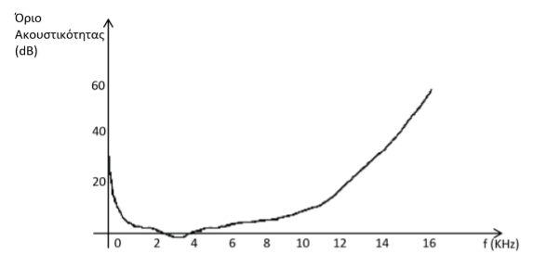
Καμπύλη ευαισθησίας ανθρώπινου αυτιού σε σχέση με τις συχνότητες των ήχων
Ελάχιστη ένταση
για να ακούει μια
συχνότητα ήχου

Slide 162
Ήχοι που αγνοούνται
Ήχοι που δεν γίνονται αντιληπτοί από τον άνθρωπο και αυτό συνεπάγεται ότι δεν χρειάζεται να κωδικοποιούνται
  αγνοηθούν κατά τη διαδικασία της συμπίεσης
Οι ήχοι των οποίων το φασματικό περιεχόμενο είναι εκτός του εύρους συχνοτήτων [20 Hz, 20 KHz]
  Φίλτρο Χαμηλών Συχνοτήτων
  Επιλογή της συχνότητας δειγματοληψίας ώστε να είναι κατ’ ελάχιστον το διπλάσιο της μέγιστης τιμής της συχνότητας του ηχητικού σήματος που διέρχεται από το φίλτρο.
  Π.χ εάν το φίλτρο επιτρέπει τη διέλευση συχνοτήτων μέχρι τα 20 KHz, η συχνότητα δειγματοληψίας πρέπει να είναι κατ’ ελάχιστον 40 KHz ώστε να ικανοποιείται το θεώρημα του Shannon
Οι ήχοι των οποίων η ένταση είναι κάτω από το ελάχιστο όριο ακοής για τις αντίστοιχες συχνότητες στις οποίες εκτείνονται
  ανάγκη για μια βαθμίδα σύγκρισης της έντασης του εισερχόμενου ήχου με το όριο ακουστικότητας, στην αντίστοιχη συχνότητα.
  Αυτό σημαίνει ότι εάν η ένταση κάποιου ήχου δεν υπερκαλύπτει αυτό το όριο, ο ήχος μπορεί να αγνοείται.
Notes:
Από τα παραπάνω προκύπτει ότι κάποιοι ήχοι δεν γίνονται αντιληπτοί από τον άνθρωπο και αυτό συνεπάγεται ότι δεν χρειάζεται να κωδικοποιούνται. Αυτό σημαίνει ότι οι ήχοι αυτοί μπορούν, δηλαδή, να αγνοηθούν κατά τη διαδικασία της συμπίεσης (και όλες βέβαια τις συνακόλουθες διαδικασίες). Αυτοί είναι οι επόμενοι:
• Οι ήχοι των οποίων το φασματικό περιεχόμενο (οι συχνότητες δηλαδή από τις οποίες αποτελούνται) είναι εκτός του εύρους συχνοτήτων [20 Hz, 20 KHz]. • Οι ήχοι των οποίων η ένταση είναι κάτω από το ελάχιστο όριο ακοής για τις αντίστοιχες συχνότητες στις οποίες εκτείνονται
Η πρώτη περίπτωση είναι και ο λόγος ύπαρξης του Φίλτρου Χαμηλών Συχνοτήτων που περιορίζει το φασματικό περιεχόμενου του ήχου προς μετάδοση στο διάστημα περί τα [20Hz, 20 ΚHz]. Απαιτείται προσοχή στην επιλογή της συχνότητας δειγματοληψίας ώστε να είναι κατ’ ελάχιστον το διπλάσιο της μέγιστης τιμής της συχνότητας του ηχητικού σήματος που διέρχεται από το φίλτρο. Στην περίπτωση, για παράδειγμα, όπου το ΦΧΣ επιτρέπει τη διέλευση συχνοτήτων μέχρι τα 20 KHz, η συχνότητα δειγματοληψίας πρέπει να είναι κατ’ ελάχιστον 40 KHz ώστε να ικανοποιείται το θεώρημα του Shannon (η συχνότητα αυτή είναι γνωστή και ως συχνότητα Nyquist). Η δεύτερη περίπτωση οδηγεί στην ανάγκη για μια βαθμίδα σύγκρισης της έντασης του εισερχόμενου ήχου με το όριο ακουστικότητας, στην αντίστοιχη συχνότητα. Αυτό σημαίνει ότι εάν η ένταση κάποιου ήχου δεν υπερκαλύπτει αυτό το όριο, ο ήχος μπορεί να αγνοείται.

Slide 163
Επικάλυψη στο Πεδίο της Συχνότητας
Εάν ακούγεται ένας ήχος σε συχνότητα π.χ. f₀ kHz με σταθερό πλάτος, τότε παρατηρήσουμε ότι άλλοι ήχοι στις συχνότητες γύρω από την f₀ για να γίνουν αντιληπτοί πρέπει να υπερβούν κάποιο συγκεκριμένο πλάτος (διαφορετικά επικαλύπτονται).
Ο ήχος, δηλαδή, στη συχνότητα f₀ επικαλύπτει τους ήχους στις γύρω συχνότητες. Από μετρήσεις στο πλαίσιο πειραμάτων της ανθρώπινης ακοής, προκύπτουν οι επόμενες παρατηρήσεις:
  Η μορφή της επικάλυψης εξαρτάται από τη συχνότητα του επικαλύπτοντος ήχου.
  Όσο πιο υψηλή είναι η συχνότητα του επικαλύπτοντος ήχου τόσο μεγαλύτερο το (συχνοτικό) εύρος της επικάλυψης.

Slide 164
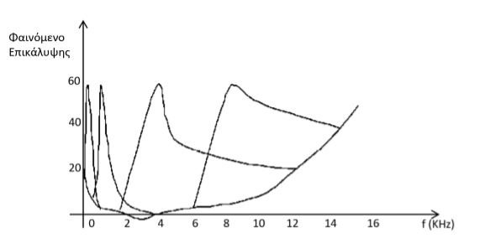
Επικάλυψη στο πεδίο της συχνότητας
Εάν έχουμε έναν ήχο του οποίου η συχνότητα αντιστοιχεί στη συχνότητα του κεντρικού σημείου μιας καμπύλης και η ένταση του ήχου αντιστοιχεί στην κορυφή της καμπύλης, τότε ο ήχος αυτός επικαλύπτει το σύνολο των (τυχόν) ήχων οι οποίοι αντιστοιχούν, όσον αφορά τη συχνότητα και την ένταση στην επιφάνεια κάτω από τη συγκεκριμένη καμπύλη.
Για να μπορέσει, δηλαδή, να γίνει αντιληπτός ένας ήχος (εάν η συχνότητά του αντιστοιχεί στο εύρος συχνοτήτων που καλύπτει η καμπύλη) πρέπει η ένταση αυτού να υπερβαίνει τον ορίζοντα της καμπύλη.
Notes:
Εάν έχουμε έναν ήχο του οποίου η συχνότητα αντιστοιχεί στη συχνότητα του κεντρικού σημείου μιας καμπύλης και η ένταση του ήχου αντιστοιχεί στην κορυφή της καμπύλης, τότε ο ήχος αυτός επικαλύπτει το σύνολο των (τυχόν) ήχων οι οποίοι αντιστοιχούν, όσον αφορά τη συχνότητα και την ένταση στην επιφάνεια κάτω από τη συγκεκριμένη καμπύλη.
Για να μπορέσει, δηλαδή, να γίνει αντιληπτός ένας ήχος (εάν η συχνότητά του αντιστοιχεί στο εύρος συχνοτήτων που καλύπτει η καμπύλη) πρέπει η ένταση αυτού να υπερβαίνει τον ορίζοντα της καμπύλη

Slide 165
Επικάλυψη στο Πεδίο του Χρόνου
Ένας έντονος (μεγάλης έντασης) ήχος επικαλύπτει (δεν επιτρέπει να γίνουν αντιληπτοί) ήχοι πριν και μετά από αυτόν εφόσον η ένταση αυτών των ήχων δεν ξεπερνάει κάποιο κατώφλι.
Η επικάλυψη πριν το χρονικό διάστημα που αναπαράγεται ο ήχος οφείλεται στην περιορισμένη ευαισθησία του ανθρώπινου αυτιού (όσον αφορά την κατανόηση των χρονικών διαστημάτων που μεσολαβούν μεταξύ ήχων) αλλά και τον τρόπο με τον οποίο μεταδίδονται τα σήματα από το αυτί στον εγκέφαλο.
Notes:
Επικάλυψη έχουμε, επίσης, στο πεδίο του χρόνου. Συγκεκριμένα ένας έντονος (μεγάλης έντασης) ήχος επικαλύπτει (δεν επιτρέπει να γίνουν αντιληπτοί) ήχοι πριν και μετά από αυτόν εφόσον η ένταση αυτών των ήχων δεν ξεπερνάει κάποιο κατώφλι. Η επικάλυψη πριν το χρονικό διάστημα που αναπαράγεται ο ήχος οφείλεται στην περιορισμένη ευαισθησία του ανθρώπινου αυτιού (όσον αφορά την κατανόηση των χρονικών διαστημάτων που μεσολαβούν μεταξύ ήχων) αλλά και τον τρόπο με τον οποίο μεταδίδονται τα σήματα από το αυτί στον εγκέφαλο.

Slide 166
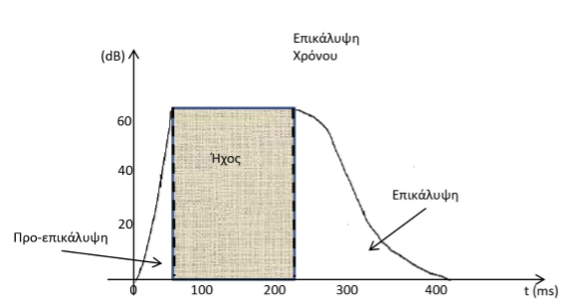
Επικάλυψη στο Πεδίο του Χρόνου
Notes:
Η εικόνα παρουσιάζει το φαινόμενο της επικάλυψης στο πεδίο του χρόνου. Συγκεκριμένα δείχνει έναν ήχο (γκρι επιφάνεια) ο οποίος εκτείνεται, έχοντας σταθερή υποθέτουμε ένταση, στο χρονικό διάστημα [t0, t1] (περίπου, σύμφωνα με το σχήμα, το t0 αντιστοιχεί στη χρονική στιγμή των 80 ms και το t1 στην αντίστοιχη χρονική στιγμή των 220 ms). Ο ήχος αυτός προκαλεί επικάλυψη πριν (οπότε έχουμε το φαινόμενο της προεπικάλυψης) και (κυρίως) μετά (οπότε έχουμε την επικάλυψη ή κυρίως επικάλυψη, ή μεταεπικάλυψη). Η επικάλυψη αφορά το χρονικό διάστημα [t-1, t2], όπου προσεγγιστικά, το χρονικό σημείο t1 είναι η έναρξη του χρόνου και t2 τα 400 ms.

Slide 167
Οικονομία λόγω επικάλυψης
ήχοι που επικαλύπτονται δεν χρειάζεται να κωδικοποιούνται και να αποστέλλονται άρα πρέπει να αγνοούνται κατά τη συμπίεση.
Προϋπόθεση να γίνει αντιληπτό το υποσύνολο του ηχητικού περιεχομένου το οποίο επικαλύπτεται.

Slide 168
Τεχνικές συμπίεσης βάση επικάλυψης
Οι μέθοδοι συμπίεσης του ήχου που χρησιμοποιούνται στους σύγχρονους αλγόριθμους συμπίεσης (μεταξύ των οποίων και στο MPEG) βασίζονται στην επικάλυψη
κυρίως στο πεδίο της συχνότητας
αλλά και σε αυτό του χρόνου
με τις τεχνικές που χρησιμοποιούνται να είναι πολύ παρόμοιες για τους διάφορους κωδικοποιητές.
Notes:
Οι μέθοδοι συμπίεσης του ήχου που χρησιμοποιούνται στους σύγχρονους αλγόριθμους συμπίεσης (μεταξύ των οποίων και στο MPEG) βασίζονται στην επικάλυψη κυρίως στο πεδίο της συχνότητας αλλά και σε αυτό του χρόνου με τις τεχνικές που χρησιμοποιούνται να είναι πολύ παρόμοιες για τους διάφορους κωδικοποιητές.

Slide 169
Κβαντισμός και Θόρυβος Κβαντισμού
Ο κβαντισμός (ή διακριτοποίηση) αποτελεί την αντιστοίχιση της τιμής του ηχητικού σήματος από την αναλογική μορφή σε συγκεκριμένες διακριτές στάθμες.
Ο κβαντισμός καθορίζεται από το πλήθος των bits, έστω Ν, που αξιοποιούνται για την αναπαράσταση των τιμών του σήματος.
Στην περίπτωση του ήχου, το πλήθος των bits που συνήθως χρησιμοποιείται είναι 16 (ενώ σε κάποιες προγενέστερες συνήθως περιπτώσεις ήταν 8 bits).
Το πλήθος των bits καθορίζει το πλήθος από τις στάθμες κβαντισμού 2^{Ν} και αντίστοιχα τον θόρυβο κβαντισμού.

Slide 170
Κωδικοποίηση ήχου

Slide 172
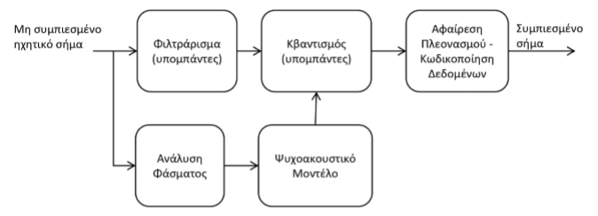
Βήματα κωδικοποίησης ηχητικού σήματος
Το ψηφιακό ηχητικό σήμα ακολουθεί δύο διακριτές διαδρομές στον κωδικοποιητή, οι οποίες αναπαρίστανται στο επόμενο σχήμα.
Tο σήμα οδηγείται στον αναλυτή φάσματος, όπου μετασχηματίζεται κατά Διακριτό Μετασχηματισμό Φουριέ (ΔΜΦ), ο οποίος υλοποιείται μέσω του αλγορίθμου του Ταχέως Μετασχηματισμού Φουριέ.
Αφού πραγματοποιηθεί ο Ταχύς Μετασχηματισμός Φουριέ (Fast Fourier Τransform, FFT) ξεχωρίζουν τα τμήματα του ηχητικού σήματος και τα εύρη των συχνοτήτων που αυτά ανήκουν.

Slide 173
Παράλληλα το ηχητικό σήμα υφίσταται φιλτράρισμα και χωρίζεται σε υπομπάντες (οι οποίες αφορούν συγκεκριμένες και περιορισμένες περιοχές συχνοτήτων).
Οι υπομπάντες αυτές είναι εν γένει πιο εύκολα διαχειρίσιμες, όσον αφορά τη θεώρηση των φαινομένων κάλυψης, από το συνολικό ηχητικό σήμα (το οποίο εκτείνεται στο συνολικό εύρος ζώνης).

Slide 174
Ιστορική εξέλιξη – MPEG-1
Οι δύο τεχνικές, της διαίρεσης σε μπάντες και του μετασχηματισμού, χρησιμοποιήθηκαν στα πρώτα πρότυπα του MPEG που είχαν να κάνουν με τη συμπίεση του ήχου και συγκεκριμένα στο πρότυπο MPEG-1 όπως αυτό διαμορφώθηκε στις αρχές της δεκαετίας του 1990.
Το πρότυπο MPEG-1 audio αποτελείται από τρία επίπεδα (layers) I, II και ΙΙΙ. Το επίπεδο ΙΙΙ δίνει το γνωστό πρότυπο mp3 (MPEG1, layer III).
Το MPEG-2 υιοθέτησε τα τρία επίπεδα του MPEG-1 όσον αφορά τον ήχο και το επίπεδο ΙΙ επεκτάθηκε για να δημιουργήσει το επίπεδο II MC, το οποίο είναι και το πολυκαναλικό (multichannel). Το πρότυπο ISO/IEC 13818-3 του MPEG-2 για τον ήχο υιοθετήθηκε το 1994.

Slide 175
Πρότυπα
MPEG (Motion Pictures Experts Group) - part 3, θέματα του ήχου
MPEG-1 audio αποτελείται από τρία επίπεδα (layers) I, II και ΙΙΙ. Το επίπεδο ΙΙΙ δίνει το γνωστό πρότυπο mp3 (MPEG-1, layer III).
MPEG-2
  3 επίπεδα του MPEG-1
  επίπεδο ΙΙ επεκτάθηκε για να δημιουργήσει το επίπεδο IIMC (multichannel)
  AAC ISO/IEC 13818-7 (Advanced Audio Coding)
MPEG-4 ISO/IEC 14496-3 AAC και AACPlus
Notes:
Αναφορικά με τα πρότυπα τα οποία χρησιμοποιούνται, βασικό ρόλο, όπως και στο βίντεο, παίζει το MPEG (Motion Pictures Experts Group) και μάλιστα το τρίτο κάθε φορά τμήμα του εκάστοτε προτύπου (part 3), το οποίο ασχολείται με τα θέματα του ήχου.
Συγκεκριμένα, το MPEG-1 audio αποτελείται από τρία επίπεδα (layers) I, II και ΙΙΙ. Το επίπεδο ΙΙΙ δίνει το γνωστό πρότυπο mp3 (MPEG-1, layerIII). Το MPEG-2 υιοθέτησε τα τρία επίπεδα του MPEG-1 όσον αφορά τον ήχο και το επίπεδο ΙΙ επεκτάθηκε για να δημιουργήσει το επίπεδο IIMC (multichannel). Υπάρχει επίσης το ΜPEG-2 AACISO/IEC 13818-7 (όπου το ακρωνύμιο AAC προέρχεται από το Advanced Audio Coding) και τα συστήματα ήχου του MPEG-4 ISO/IEC 14496-3 AAC και AACPlus.

Slide 176
Πρότυπα
Dolby digital audio (AC-3 audio)
Από πλευράς ποιότητας, οι δύο βασικές κωδικοποιήσεις (του MPEG και των Dolby Labs) θεωρούνται πλέον ισοδύναμες.
Οι αποκωδικοποιητές υποστηρίζουν και τις δύο κωδικοποιήσεις.
Notes:
Παράλληλα με το κομμάτι του ήχου του MPEG, δημιουργήθηκε και το πρότυπο Dolby digital audio (AC-3 audio) από τα Dolby Labs στις ΗΠΑ. Το πρότυπο τέθηκε σε ισχύ το 1990 και διατέθηκε μέσω κυρίως κινηματογραφικών προβολών (το πρότυπο αυτό χρησιμοποιείται και σήμερα στον κινηματογράφο). Η επίγεια ψηφιακή τηλεόραση κυρίως στις ΗΠΑ χρησιμοποιεί σχεδόν εξολοκλήρου το πρότυπο AC-3 για την κωδικοποίηση του ήχου (32). Από πλευράς ποιότητας, οι δύο βασικές κωδικοποιήσεις (του MPEG και των Dolby Labs) θεωρούνται πλέον ισοδύναμες. Όσον αφορά την υποστήριξη από το υλικό, εν γένει οι αποκωδικοποιητές υποστηρίζουν και τις δύο κωδικοποιήσεις. Στην ενότητα αυτή θα ασχοληθούμε κυρίως με το MPEG το οποίο είναι και το πρότυπο (οικογένεια προτύπων) και χρησιμοποιείται κυρίως στην Ευρώπη.

Slide 177
Ιστορική εξέλιξη - MPEG-2
Το MPEG-2 χρησιμοποιείται στην τηλεόραση τυπικής ευκρίνειας (εικόνας και ήχου) αλλά επεκτάθηκε και για την τηλεόραση υψηλής ευκρίνειας.
Αυτό είχε ως αποτέλεσμα το MPEG-3 να εγκαταλειφθεί και να μην προχωρήσει περαιτέρω.
Έκτοτε έχουν υπάρξει διαφοροποιήσεις με κυριότερες το ΜPEG-2 AAC ISO/IEC 13818-7 (όπου AAC είναι το Advanced Audio Coding) και το σύστημα ήχου του MPEG-4 ISO/IEC 14496-3: AAC και AAC Plus.

Slide 178
Ιστορική εξέλιξη
Το πρότυπο Advanced Audio Coding (AAC) έχει σχεδιαστεί ως διάδοχος του προτύπου MPEG 1 & 3 Layer 3.
  το AAC μπορεί να πετύχει καλύτερη ποιότητα με αντίστοιχο ρυθμό. Το AAC προτυποποιήθηκε από τους οργανισμούς ISO και IEC, ως τμήμα του MPEG-2 (ως PART 7) και συγκριμένα ως το πρότυπο ISO/IEC 13818-7:1997) και του MPEG-4.
Αναφορικά με το MPEG 2, το Part 7 ήταν ένα νέο διαφορετικό τμήμα αφού πιο πριν ο ήχος εντάσσεται στο Part 3.
Το Part 7 δεν είχε συμβατότητα προς τα πίσω. Δεν ήταν, δηλαδή, συμβατό με τα mp1, mp2 και mp3. Για αυτόν τον λόγο αναφερόταν ως μη συμβατό MPEG-2 NBC (Non-Backward Compatible)

Slide 179
Ιστορική εξέλιξη
Το MPEG-2 Part 7 όρισε τρία προφίλ:
  χαμηλής πολυπλοκότητας (Low-Complexity profile, AAC-LC)
  βασικό προφίλ (Main profile, AAC-Main)
  κλιμακωτού ρυθμού δειγματοληψίας (Scalable Sampling Rate, AAC-SSR)
Το MPEG-4 Part 3 περιλαμβάνει
  τους προηγούμενους κωδικοποιητές MPEG-2 AAC
  τους νέους MPEG-4 κωδικοποιητές ήχου
    τον MPEG-4 HE (High Efficiency) AAC,
    και άλλους όπως ο TWINVQ (Transform-domain Weighted Interleave Vector Quantization).

Slide 180
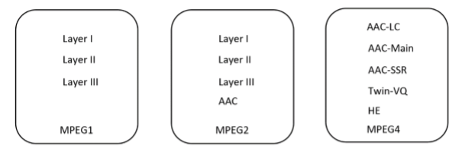
Εξέλιξη προτύπων κωδικοποίησης ήχου

Slide 181
Τυπικές κωδικοποίησεις του ήχου
Σε ένα τυπικό σύστημα ψηφιακής τηλεόρασης, η επιλογή της δεν είναι αυστηρά προδιαγεγραμμένη και μάλιστα σε πολλές περιπτώσεις διαφοροποιείται.
Οι περισσότεροι Audioplayers υποστηρίζουν
  MPEG-1 Layer III Audio
  MPEG-2 Layer III Audio
  AAC MPEG-2 και MPEG-4.
Notes:
Σε ένα τυπικό σύστημα ψηφιακής τηλεόρασης, η επιλογή της κωδικοποίησης του ήχου δεν είναι αυστηρά προδιαγεγραμμένη και μάλιστα σε πολλές περιπτώσεις διαφοροποιείται. Οι περισσότεροι Audioplayers υποστηρίζουν MPEG-1 Layer III Audio, MPEG-2 Layer III Audio και AAC MPEG-2 και MPEG-4.

Slide 182
Τέλος Ενότητας

Slide 183
Σημειώματα

Slide 184
Σημείωμα Ιστορικού Εκδόσεων Έργου
Το παρόν έργο αποτελεί την έκδοση 1.0.

Slide 185
Σημείωμα Αναφοράς
Copyright Εθνικόν και Καποδιστριακόν Πανεπιστήμιον Αθηνών, Παντελής Μπαλαούρας, «Συστήματα Ψηφιακής Ευρυεκπομπής, Παραγωγή Τηλεοπτικού Σήματος, Τεχνικές Συμπίεσης Βίντεο και Ήχου.». Έκδοση: 1.0. Αθήνα, 2019. Διαθέσιμο από τη δικτυακή διεύθυνση: https://eclass.uoa.gr/courses/D476/ .

Slide 186

Σημείωμα Αδειοδότησης
Το παρόν υλικό διατίθεται με τους όρους της άδειας χρήσης Creative Commons Αναφορά, Μη Εμπορική Χρήση Παρόμοια Διανομή 4.0 [1] ή μεταγενέστερη, Διεθνής Έκδοση. Εξαιρούνται τα αυτοτελή έργα τρίτων π.χ. φωτογραφίες, διαγράμματα κ.λ.π., τα οποία εμπεριέχονται σε αυτό και τα οποία αναφέρονται μαζί με τους όρους χρήσης τους στο «Σημείωμα Χρήσης Έργων Τρίτων».
[1] http://creativecommons.org/licenses/by-nc-sa/4.0/
Ως Μη Εμπορική ορίζεται η χρήση:
που δεν περιλαμβάνει άμεσο ή έμμεσο οικονομικό όφελος από την χρήση του έργου, για το διανομέα του έργου και αδειοδόχο
που δεν περιλαμβάνει οικονομική συναλλαγή ως προϋπόθεση για τη χρήση ή πρόσβαση στο έργο
που δεν προσπορίζει στο διανομέα του έργου και αδειοδόχο έμμεσο οικονομικό όφελος (π.χ. διαφημίσεις) από την προβολή του έργου σε διαδικτυακό τόπο
Ο δικαιούχος μπορεί να παρέχει στον αδειοδόχο ξεχωριστή άδεια να χρησιμοποιεί το έργο για εμπορική χρήση, εφόσον αυτό του ζητηθεί.

Slide 187
Διατήρηση Σημειωμάτων
Οποιαδήποτε αναπαραγωγή ή διασκευή του υλικού θα πρέπει να συμπεριλαμβάνει:
  το Σημείωμα Αναφοράς
  το Σημείωμα Αδειοδότησης
  τη δήλωση Διατήρησης Σημειωμάτων
  το Σημείωμα Χρήσης Έργων Τρίτων (εφόσον υπάρχει)
μαζί με τους συνοδευόμενους υπερσυνδέσμους.

Slide 188
Σημείωμα Χρήσης Έργων Τρίτων (1/2)
Το Έργο αυτό κάνει χρήση των ακόλουθων έργων και ουσιαστικά αποτελεί μετεγγραφή των ακόλουθων έργων σε διαφάνειες:
[1] Παπαδάκης, Α. 2015. Παραγωγή Τηλεοπτικού Σήματος. Ψηφιακή τηλεόραση. Σύνδεσμος Ελληνικών Ακαδημαϊκών Βιβλιοθηκών. κεφ 2. Διαθέσιμο στο: http://hdl.handle.net/11419/5007
[2] Παπαδάκης, Α. 2015. Συμπίεση Βίντεο. Ψηφιακή τηλεόραση. Σύνδεσμος Ελληνικών Ακαδημαϊκών Βιβλιοθηκών. κεφ 3. Διαθέσιμο στο: http://hdl.handle.net/11419/5008
[3] Παπαδάκης, Α. 2015. Παραγωγή Τηλεοπτικού Σήματος. Συμπίεση Ήχου τηλεόραση. Σύνδεσμος Ελληνικών Ακαδημαϊκών Βιβλιοθηκών. κεφ 4. Διαθέσιμο στο: http://hdl.handle.net/11419/5009

